Slide 1
KẾ TOÁN THUẾ

Slide 2
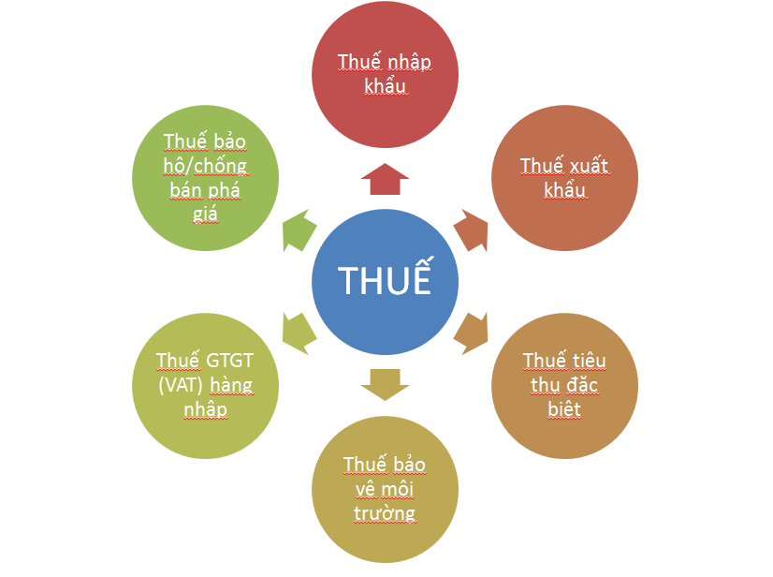
KẾ TOÁN THUẾ
TÀI LIỆU THAM KHẢO
1. TS Lưu Đức Tuyên, Hướng dẫn thực hành thuế và Kế toán thuế, Nxb Thống kê, 2006.
2. Bộ Tài chính, Hệ thống văn bản pháp luật về thuế giá trị gia tăng và thuế thu nhập doanh nghiệp, Nxb Lao động – xã hội, 2009.
3. Tổng cục thuế, Luật quản lý thuế, Nxb Tài chính, 2008.
4. PGS.TS Đặng Thị Loan, Hạch toán kế toán trong các doanh nghiệp, Nxb Đại học Kinh Tế Quốc Dân, 2016.
5. Bộ tài chính, Chế độ kế toán doanh nghiệp (Quyển 1,2), Nxb Tài chính, 2012.
6. TS. Thái Bá Công - TS Trương Thị Thuỷ, Kế toán Tài chính, NXB Tài chính, 2016.

Slide 3

Thuế là gì?
Thuế
Là một khoản thu bắt buộc vào quỹ nhà nước, nguồn thu này từ cá nhân, tổ chức, doanh nghiệp nào đó, nộp thuế là một nghĩa vụ bắt buộc phải thực hiện của chủ thể thuộc đối tượng phải đóng thuế do pháp luật quy định.

Slide 4

Kế toán thuế là gì?
Kế toán thuế
Là kế toán phụ trách về các vấn đề về khai báo thuế trong doanh nghiệp. Kế toán thuế là nghĩa vụ của các doanh nghiệp đối với nhà nước. Nhà nước chỉ có thể quản lý được nền kinh tế nhiều thành phần khi có kế toán thuế. Ngược lại doanh nghiệp cũng chỉ có thể kinh doanh ổn định và báo cáo thuế thuận lợi khi thực hiện các vấn đề về thuế rõ ràng.

Slide 5
Nhiệm vụ của Kế toán thuế:
- Tập hợp hóa đơn, chứng từ phát sinh của doanh nghiệp để theo dõi và hạch toán
- Lập báo cáo thuế hàng tháng, hàng quý và nộp thuế cho công ty
- Lập báo cáo tài chính, báo cáo thuế cuối năm, báo cáo thuế thu nhập doanh nghiệp (TNDN) và thuế thu nhập cá nhân (TNCN)
- Trực tiếp làm việc với cơ quan thuế khi có vấn đề phát sinh
- Kiểm tra đối chiếu hóa đơn giá trị gia tăng (GTGT) với bảng kê thuế đầu vào, đầu ra từng cơ sở
- Hàng tháng lập báo cáo tổng hợp thuế GTGT đầu ra của toàn công ty, phân loại theo thuế suất
- Hàng tháng lập báo cáo tổng hợp thuế GTGT đầu vào của toàn công ty theo tỉ lệ phân bổ đầu ra được khấu trừ
- Theo dõi báo cáo tình hình nộp ngân sách, tồn đọng ngân sách, hoàn thuế của công ty
- Đối chiếu số liệu báo cáo thuế của các cơ sở giữa báo cáo với quyết toán

Slide 6
Nhiệm vụ của Kế toán thuế:
- Lập hồ sơ hoàn thuế khi có phát sinh
- Lập báo cáo tổng hợp thuế theo định kỳ hoặc đột xuất
- Kiểm tra hóa đơn đầu vào
- Kiểm tra báo cáo tình hình sử dụng hóa đơn thuế để báo cáo cục thuế
- Cập nhật kịp thời các thông tin về luật thuế, soạn thông báo các nghiệp vụ quy định của luật thuế có liên quan đến hoạt đông sản xuất kinh doanh của công ty để cơ sở biết thực hiện
- Lập kế hoạch thuế giá trị gia tăng thu nhập doanh nghiêp, nộp ngân sách
- Cập nhật theo dõi việc giao nhận hóa đơn
- Hằng tháng, quý năm báo cáo tình hình sử dụng hóa đơn trong kỳ
- Và các công việc khác có liên quan đến kế toán thuế của doanh nghiệp.

Slide 7
BÀI 1: KẾ TOÁN THUẾ GIÁ TRỊ GIA TĂNG

Slide 8
Nội dung
1. Khái quát về thuế GTGT
2. Kế toán thuế giá trị gia tăng
2.

Slide 9
1. Khái quát về thuế GTGT
1.1. Khái niệm, đặc điểm thuế GTGT
1.2. Căn cứ và phương pháp tính thuế GTGT

Slide 10

1.1.1. Khái niệm, đặc điểm thuế GTGT
Thuế GTGT (VAT - Value Added Tax) là sắc thuế gián thu tính trên khoản giá trị tăng thêm của hàng hóa, dịch vụ phát sinh ở từng khâu từ sản xuất, lưu thông cho đến tiêu dùng và được thu ở khâu tiêu dùng.

Slide 11
Công thức xác định thuế GTGT
Ví dụ 1: Mua một hộp bánh có giá 100.000 đồng, bán ra với giá 300.000 đồng.
- Vậy GTGT là: 300.000 – 100.000 = 200.000 đồng
- Thuế GTGT sẽ đánh vào phần giá trị tăng thêm, giả sử với mức thuế suất thuế GTGT 10 % -> Thuế GTGT: 200.000 x 10% = 20.000 đồng.

Slide 12
Đặc điểm thuế giá trị gia tăng
Là thuế gián thu, đánh vào phần GT tăng thêm
1
Thuế GTGT gồm 5 đặc điểm
2
Mang tính lũy thoái
Sắc thuế tiêu dùng nhiều giai đoạn không trùng lắp
3
Có tính trung lập cao
4
Có tính lãnh thổ
5

Slide 13
Đặc điểm thuế giá trị gia tăng
Ví dụ 2: Anh A có thu nhập 1 tháng là 1.000.000 đồng, Anh B
có thu nhập 1 tháng là 3.000.000 đồng. Hai người cùng đi mua một
đồ dùng với giá 500.000 đồng với mức thuế suất 10% là 50.000 đồng.
Như vậy, tổng giá thanh toán 550.000 đồng.

Slide 14
Đặc điểm thuế giá trị gia tăng

Slide 15

1.1.1. Khái niệm, đặc điểm thuế GTGT
Đối tượng chịu thuế
Hàng hóa, dịch vụ sử dụng cho sản xuất, kinh doanh và tiêu dùng ở Việt Nam là đối tượng chịu thuế giá trị gia tăng, trừ các đối tượng quy định tại Điều 5 của Luật số 01/2016.

Slide 16
Đối tượng không chịu thuế
Đọc điều 5, Luật thuế GTGT số 01/2016: 25 loại mặt hàng không thuộc đối tượng chịu thuế GTGT.
Chú ý:
Cơ sở kinh doanh hàng hóa, dịch vụ không chịu thuế giá trị gia tăng quy định tại Điều này không được khấu trừ và hoàn thuế giá trị gia tăng đầu vào, trừ trường hợp áp dụng mức thuế suất 0% quy định tại khoản 1 Điều 8 của Luật số 01/2016.

Slide 17
Đối tượng nộp thuế
Theo quy định tại Điều 4/Luật thuế GTGT số 01/2016
Người nộp thuế giá trị gia tăng là tổ chức, cá nhân sản xuất, kinh doanh hàng hóa, dịch vụ chịu thuế giá trị gia tăng (sau đây gọi là cơ sở kinh doanh) và tổ chức, cá nhân nhập khẩu hàng hóa chịu thuế giá trị gia tăng (sau đây gọi là người nhập khẩu).

Slide 18
1.1.2. Căn cứ và phương pháp tính thuế GTGT
Căn cứ
Giá tính thuế
(Điều 7/Luật thuế GTGT số 01/2016)
Thuế suất
(Điều 8/Luật thuế GTGT số 01/2016)

Slide 19
Giá tính thuế
Đối với hàng hóa, dịch vụ do cơ sở sản xuất, kinh doanh bán ra là giá bán chưa có thuế GTGT. Đối với hàng hóa, dịch vụ chịu thuế tiêu thụ đặc biệt là giá bán đã có thuế tiêu thụ đặc biệt nhưng chưa có thuế GTGT.
Đối với hàng hóa nhập khẩu là giá nhập tại cửa khẩu cộng (+) với thuế nhập khẩu (nếu có), cộng (+) với thuế tiêu thụ đặc biệt (nếu có), cộng (+) với thuế bảo vệ môi trường (nếu có). Giá nhập tại cửa khẩu được xác định theo quy định về giá tính thuế hàng nhập khẩu.
Đối với hàng hóa, dịch vụ được sử dụng chứng từ thanh toán ghi giá thanh toán là giá đã có thuế GTGT như tem, vé cước vận tải, vé xổ số kiến thiết… thì giá chưa có thuế được xác định như sau:
Giá chưa có thuế GTGT | = | Giá thanh toán (tiền bán vé, bán tem)
 |  | 1 + Thuế suất của hàng hóa, dịch vụ

Slide 20

Thuế suất
Hiện nay có 3 mức thuế suất thuế GTGT, đó là mức thuế suất 0%, 5%, và 10%.
Thuế suất 0%: Áp dụng đối với hàng hóa, dịch vụ xuất khẩu; hoạt động xây dựng, lắp đặt công trình ở nước ngoài và ở trong khu phi thuế quan; Vận tải quốc tế; Hàng hóa, dịch vụ thuộc diện không chịu thuế GTGT khi xuất khẩu, trừ các trường hợp không áp dụng mức thuế suất 0 % theo quy định.
Thuế suất 5%: Áp dụng đối với hàng hóa, dịch vụ thiết yếu đối với đời sống như lương thực, nước sạch phục vụ sản xuất và sinh hoạt, thuốc chữa bệnh, sách báo, phân bón, nông sản sơ chế… Mới nhất luật có bổ sung thêm đối tượng bán, cho thuê, cho thuê mua nhà ở xã hội theo quy định của Luật
Thuế suất 10% áp dụng đối với hàng hóa, dịch vụ thông thường và các loại hàng không thiết yếu, không nằm trong diện chịu các mức thuế suất 0% và 5%.

Slide 21
Thời điểm xác định thuế GTGT
- Đối với bán hàng hóa là thời điểm chuyển giao quyền sở hữu hoặc quyền sử dụng hàng hóa cho người mua.
- Đối với hàng cung ứng dịch vụ là thời điểm hoàn thành việc cung ứng dịch vụ hoặc thời điểm lập hóa đơn cung ứng dịch vụ.
- Đối với hoạt động cung cấp điện, nước sạch là ngày ghi chỉ số điện, nước tiêu thụ trên đồng hồ để ghi trên hóa đơn tính tiền.
- Đối với hoạt động kinh doanh bất động sản, xây dựng cơ sở hạ tầng, xây dựng nhà để bán, chuyển nhượng hoặc cho thuê là thời điểm thu tiền theo tiến độ thực hiện dự án hoặc tiến độ thu tiền ghi trong hợp đồng. Căn cứ số tiền thu được, cơ sở kinh doanh thực hiện khai thuế GTGT đầu ra phát sinh trong kì.
- Đối với xây dựng, lắp đặt là thời điểm nghiệm thu, bàn giao công trình, hạng mục công trình, khối lượng xây dựng, lắp đặt hoàn thành.
- Đối với hàng hóa nhập khẩu là thời điểm đăng kí tờ khai hải quan.

Slide 22
Thời điểm xác định thuế GTGT
Ví dụ 3:
Ngày 1/6/2018, công ty bán ô tô trả góp với giá bán trả ngay ghi trên hóa đơn GTGT 10% là 750.000.000 đồng, giá bán trả góp là 800.000.000 đồng, khách hàng đã thanh toán ngay 200.000.000 đồng bằng tiền gửi ngân hàng (đã nhận giấy báo Có), số còn lại trả dần trong 1 năm (bắt đầu từ tháng này).
→Vậy thời điểm xác định thuế GTGT là 1/6/2018: thời điểm chuyển giao ôtô.

Slide 23
Phương pháp tính thuế GTGT
Phương pháp khấu trừ thuế
* Đối tượng áp dụng:
Phương pháp khấu trừ thuế áp dụng đối với cơ sở kinh doanh thực hiện đầy đủ chế độ kế toán, hóa đơn, chứng từ theo quy định của pháp luật về kế toán, hóa đơn, chứng từ.
* Công thức tính:
Số thuế GTGT phải nộp = Số thuế GTGT đầu ra - Số thuế GTGT đầu vào được k.trừ
Trong đó :
Số thuế GTGT đầu ra bằng tổng số GTGT của hàng hóa, dịch vụ bán ra ghi trên hóa đơn GTGT.
Thuế GTGT ghi trên hóa đơn GTGT = Giá tính thuế của hàng hóa, dịch vụ chịu thuế bán ra x Thuế suất thuế GTGT của hàng hóa, dịch vụ đó.
Thuế GTGT đầu vào bằng (=) tổng số thuế GTGT ghi trên hóa đơn GTGT mua hàng hóa, dịch vụ (bao gồm cả tài sản cố định) dùng cho sản xuất, kinh doanh hàng hóa, dịch vu chịu thuế GTGT, số thuế GTGT ghi trên chứng từ nộp thuế của hàng hóa nhập khẩu hoăc chứng từ nộp thuế GTGT thay cho phía nước ngoài theo hướng dẫn cảu Bộ tài chính áp dụng đối với các tổ chức nước ngoài không có tư cách pháp nhân Việt Nam và cá nhân nước ngoài kinh doanh hoặc có thu nhập phát sinh tại Việt Nam.

Slide 24

Phương pháp tính thuế GTGT
Phương pháp tính trực tiếp trên giá trị gia tăng
* Đối tượng áp dụng
- Doanh nghiệp, hợp tác xã đang hoạt động có doanh thu hàng năm dưới mức ngưỡng doanh thu một tỷ đồng, trừ trường hợp đăng kí tự nguyện áp dụng phương pháp khấu từ thuế quy định.
- Hộ, cá nhân kinh doanh;
- Tổ chức, cá nhân nước ngoài kinh doanh tại Việt Nam không theo Luật Đầu tư và các tổ chức khác không thực hiện hoặc thực hiện không đầy đủ chế độ kế toán, hóa đơn chứng từ theo quy định của pháp Luật, trừ các tổ chức, cá nhân nước ngoài cung cấp hàng hóa, dịch vụ để tiến hành hoạt động tìm kiếm thăm dò, phát triển và khai thác dầu khí.
- Tổ chức kinh tế khác không phải là doanh nghiệp, hợp tác xã, trừ trường hợp đăng kí nộp thuế theo phương pháp khấu trừ.
Hoạt động kinh doanh mua bán, chế tác vàng ,bạc, đá quý.

Slide 25
Phương pháp tính thuế GTGT
* Công thức tính:
Số thuế GTGT phải nộp = GTGT của hàng hóa, dịch vụ chịu thuế bán ra x Thuế suất thuế GTGT của hàng hóa, dịch vụ đó
Trong đó:
GTGT của HH, dịch vụ = Giá thanh toán của hàng hóa, dịch vụ bán ra - Giá thanh toán của hàng hóa, dịch vụ mua vào tương ứng
- Giá thanh toán của hàng hóa, dịch vụ bán ra là giá thực tế bán ghi trên hóa đơn bán hàng hóa, dịch vụ bao gồm cả thuế GTGT và các khoản phụ phí mà bên bán được hưởng, không phân biệt đã thu tiền hay chưa thu tiền.
- Giá thanh toán của dịch vụ hàng hóa mua vào được xác định bằng giá trị hàng hóa, dịch vụ mua vào hoặc nhập khẩu, đã có thuế GTGT dùng cho sản xuất kinh doanh hàng hóa, dịch vụ chịu thuế GTGT bán ra tương ứng .
- Số thuế GTGT phải nộp theo phương pháp tính trực tiếp trên giá trị gia tăng bằng tỷ lệ % nhân với doanh thu áp dụng như sau:
Tỷ lệ % để tính thuế GTGT trên doanh thu được quy định theo từng hoạt động như sau:
+ Phân phối, cung cấp hàng hóa: 1%
+ Dịch vụ, xây dựng không bao thầu nguyên vật liệu: 5%
+ Sản xuất, vận tải, dịch vụ có gắn với hàng hóa, xây dựng có bao thầu nguyên vật liệu: 3%
+ Hoạt động kinh doanh khác : 2%

Slide 26
1.2 Kế toán thuế GTGT
Nội dung
Chứng từ kế toán
Sổ kế toán
Tài khoản chuyên dùng

Slide 27
1.2.1 Chứng từ kế toán
Đơn vị kê khai và nộp thuế theo phương pháp khấu trừ
- Hoá đơn GTGT (mẫu 01/GTKT 3LL), Hoá đơn đặc thù, ….
- Tờ khai thuế GTGT (mẫu 01/GTGT)
- Bảng kê hoá đơn, chứng từ hàng hoá dịch vụ mua vào
- Bảng tổng hợp thuế giá trị gia tăng theo Bản giải trình khai bổ sung, điều chỉnh (mẫu 01- 3/GTGT)
- Bảng phân bổ thuế GTGT khấu trừ tháng
- Bảng điều chỉnh phân bổ thuế GTGT khấu trừ năm - Tờ khai thuế giá trị gia tăng dành cho dự án đầu tư.....

Slide 28
1.2.1 Chứng từ kế toán
Đơn vị kê khai và nộp thuế theo phương pháp trực tiếp
- Hoá đơn thông thường (02/GTTT - 3LL)
- Bảng kê bán lẻ (mẫu 06/GTGT)
- Phiếu xuất kho kiêm vận chuyển nội bộ (03 PXK – 3LL)
- Phiếu xuất kho hàng gửi bán đại lý (04 HDL – 3LL)
- Tờ khai thuế giá trị gia tăng theo mẫu số 03/GTGT
- Tờ khai quyết toán thuế giá trị gia tăng
- Tờ khai thuế giá trị gia tăng mẫu số 05/GTGT

Slide 29
1.2.2 Tài khoản chuyên dùng
TK 133 “Thuế GTGT được khấu trừ”
Số thuế GTGT đầu vào đã khấu trừ, đã được hoàn lại
Kết chuyển số thuế GTGT đầu vào không được khấu trừ
Thuế GTGT đầu vào của HH mua vào đã trả lại, được giảm giá
Số thuế GTGT đầu vào được khấu trừ
Số thuế GTGT đầu vào còn được khấu trừ, được hoàn lại nhưng chưa được NSNN hoàn trả
TK cấp 2: - TK 1331: … của hàng hóa, dịch vụ
- TK 1332: … của TSCĐ

Slide 30
1.2.2 Tài khoản chuyên dùng
TK 333 - Thuế và các khoản phải nộp NN
Số thuế, phí, lệ phí và các khoản đã nộp hoặc coi như đã nộp (số được miễn, giảm, khấu trừ...)
Thuế, phí, lệ phí và các khoản phải nộp NN.
SDN: Thuế, phí, lệ phí và các khoản đã nộp hoặc coi như đã nộp NN lớn hơn số phải nộp.
SDC: Thuế, phí, lệ phí và các khoản còn phải nộp NN.

Slide 31
1.2.2 Tài khoản chuyên dùng
TK 333 có 9 TK cấp 2:
TK 3331: Thuế GTGT phải nộp
- TK 33311: Thuế GTGT đầu ra
- TK 33312: Thuế GTGT hàng N/khẩu
TK 3332: Thuế TTĐB
TK 3333: Thuế xuất, nhập khẩu
TK 3334: Thuế TNDN
TK 3335: Thuế TN cá nhân
TK 3336: Thuế tài nguyên
TK 3337: Thuế nhà đất, tiền thuê đất
TK 3338: Thuế bảo vệ môi trường và các loại thuế khác
Thuế bảo vệ môi trường 3338 (1);
Các loại thuế khác: 3338(2)
TK 3339: Phí, lệ phí và các khoản phải nộp khác.

Slide 32
Phương pháp kế toán
TK133 (1331,1332)
TK 111, 112, …
TK 111, 112, 331
Khi mua HH, dịch vụ…
(4a) T/hợp ko hạch toán riêng được VAT đầu vào được kt
(3) Thuế GTGT đầu vào của hàng mua trả lại hoặc được giảm giá
TK152,153,211
TK 632
TK152,153, 211,…
(4b) Cuối kỳ, KT tính toán và XĐ VAT được khấu trừ, không được Ktrừ … Phần thuế GTGT đầu vào ko được KT
TK 138(1)
TK 333 (33312)
(5a) Thuế GTGT của VT,HH, TSCĐ mua vào bị tổn thất do thiên tai, hỏa hoạn, bị mất, nếu chưa XĐ được NN
(2) Khi nhập khẩu VT, HH, TSCĐ (Nếu VAT phải nộp hàng nhập khẩu được khấu trừ)
TK 333 (11)
(6) Cuối tháng, KT XĐ số thuế GTGT đầu vào được khấu trừ vào số thuế GTGT đầu ra
TK 111, 112
(7) Khi được hoàn VAT đầu vào của HH, DV

Slide 33
Ví dụ
Ví dụ 4: Tại doanh nghiệp A có tài liệu như sau:
1. Mua 1.000 kg nguyên vật liệu của Công ty Cổ phần Hà Anh với đơn giá chưa bao gồm thuế GTGT 10% là 30.000 đồng/1 kg, tiền mua nguyên vật liệu chưa thanh toán. Nguyên vật liệu về nhập kho đủ
2. Công ty viễn thông quân đội thông báo tiền điện thoại sử dụng cho toàn công ty với giá chưa thuế GTGT 10% là 15.000.000 đồng, công ty đã thanh toán bằng tiền mặt.
Yêu cầu:
- Xác định số thuế GTGT đầu vào được khấu trừ của doanh nghiệp
- Định khoản các nghiệp vụ kinh tế trên

Slide 34
TK 333
TK 131, 111,…
TK111, 112, 131,..
(8) Thuế GTGT của hàng bán trả lại, giảm giá hàng bán theo PP khấu trừ
(1)Thuế GTGT đầu ra phải nộp theo PP khấu trừ
TK 511, 515, 711
TK 133
(2)Thuế GTGT đầu ra phải nộp theo PP trực tiếp
(9) Số thuế GTGT phải nộp khấu trừ với số thuế đầu vào
TK 133
(3)Thuế GTGT hàng NKphải nộp
Được khấu trừ
TK 111, 112, 311…
TK 156, 211..
(10) Nộp các khoản thuế, phí cho nhà nước
Khôngđược khấu trừ
(4)Thuế NK, phí trước bạ phải nộp
TK 8211
TK 8211
(5) Thuế TNDN phải nộp
(11) Thuế TNDN được NN miễn giảm trừ vào số phải nộp
TK 627
TK 711
(6) Thuế sử dụng đất NN, thuế khai thác tài nguyên phải nộp
(12) Các khoản thuế khác được NN miễn giảm trừ vào số phải nộp
TK 642
(7)Thuế môn bài, thuế nhà đất, phí, lệ phí phảI nộp

Slide 35
Ví dụ 5: Tại doanh nghiệp A có tài liệu như sau:
Bán cho Công ty Cổ phần Minh Hà 50 chiếc máy giặt Sanyo với đơn giá bán chưa bao gồm thuế GTGT 10% là 6.000.000 đồng/1 chiếc, khách hàng chấp nhận thanh toán. Đơn giá vốn của máy giặt là 4.000.000 đồng/1 chiếc.
Yêu cầu:
- Xác định số thuế GTGT doanh nghiệp phải nộp.
- Định khoản kế toán

Slide 36
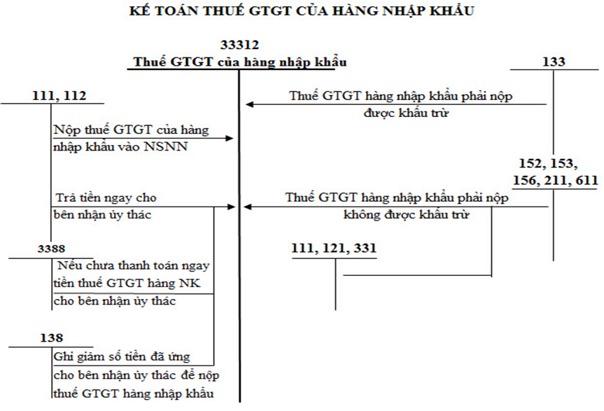

Slide 37
Ví dụ 6: Tại doanh nghiệp A có tài liệu như sau:
Nhập khẩu 100 chiếc hàng hóa A với giá CIF/Hải Phòng 12.000 USD, thuế suất thuế NK 5%, thuế suất thuế GTGT hàng NK 10%, chưa thanh toán. Tỷ giá giao dịch thực tế trong ngày 20.350 đồng/1 USD.
Yêu cầu: Xác định số thuế GTGT doanh nghiệp phải nộp.
Notes:
----- Meeting Notes (21/09/20 13:20) -----

Slide 38
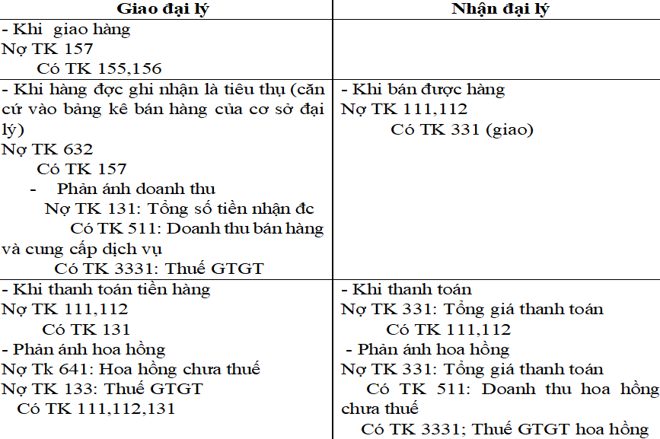
Đối với hàng thông qua đại lý hưởng hoa hồng

Slide 39
Ví dụ 7:
Công ty TNHH Hoa Sao, nộp thuế giá trị gia tăng theo phương pháp khấu trừ. Trong tháng 10/2017 có các tài liệu như sau: (Đơn vị tính: 1.000 đồng)
Mua 20 chiếc điện thoại để bàn nhập kho để bán trả bằng tiền mặt với hóa đơn GTGT số 20: Trị giá hàng mua là 120.000, thuế suất thuế GTGT 10%.
2. Xuất bán 10 chiếc điện thoại để bàn cho Công ty Hưng Thịnh với hóa đơn GTGT số 12: Trị giá hàng bán là 89.000, thuế suất thuế GTGT 10%. Công ty Hưng Thịnh đã trả bằng chuyển khoản. Trị giá điện thoại để bàn xuất kho là 70.000.
3. Mua một tài sản cố định đã trả bằng chuyển khoản với hóa đơn GTGT số 21: Trị giá TSCĐ là 200.000, thuế suất thuế GTGT 5%.

Slide 40
Ví dụ 7:
4. Chi phí vận chuyển hàng đi bán ở nghiệp vụ số 2 là 1.000 chưa bao gồm thuế GTGT 5%. Chưa trả tiền nhà cung cấp.
5. Nhượng bán một TSCĐ hữu hình với nguyên giá 120.000, hao mòn lũy kế 100.000, với giá bán ghi trên hóa đơn GTGT số 13 là 40.000, thuế suất thuế GTGT 10%. Doanh nghiệp đã thu bằng chuyển khoản.
6. Số thuế GTGT được khấu trừ trong tháng là 12.100.
7. Doanh nghiệp chuyển khoản nộp hết số thuế GTGT phát sinh trong tháng.
Yêu cầu : Định khoản các nghiệp vụ kinh tế phát sinh trong tháng.

Slide 41
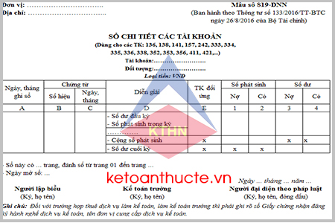
1.2.3. Sổ kế toán
- Sổ kế toán chi tiết:
+ Sổ chi tiết 3331
- Sổ kế toán tổng hợp:
+ Chứng từ ghi sổ
+ Sổ đăng ký chứng từ ghi sổ
+ Sổ cái

Slide 42
BÀI TẬP TỔNG HỢP
Bài 1: Tại doanh nghiệp X hạch toán hàng tồn kho theo phương pháp kê khai thường xuyên, nộp thuế GTGT theo phương pháp khấu trừ. Trong kỳ tính thuế có các nghiệp vụ kinh tế tài chính phát sinh như sau:
1. Doanh nghiệp mua một lô hàng, giá mua trên hóa đơn GTGT 150.000.000đ, thuế GTGT 10%, tiền mua hàng chưa thanh toán. Do mua với khối lượng lớn nên DN được hưởng chiết khấu thương mại 10%, khấu trừ vào số nợ phải trả cho người bán. (Hưởng chiết khấu không trừ trực tiếp trên hóa đơn)
2. Doanh nghiệp trong kỳ mua:
- 1.200 HH A, đơn giá mua 9.000 đ/sp, thuế GTGT 5%
- 800 HH B, đơn giá mua 15.000 đ/sp, thuế GTGT 10%
Tiền mua HH A, B đã thanh toán bằng tiền mặt. Trong kỳ DN bán được các sản phẩm chi tiết như sau:
- HH A: 900 sp, giá bán 11.500 đ/sp, thuế GTGT 5%
- HH B: 700 SP, giá bán 17.000đ/sp, thuế GTGT 10%
Khách hàng đã nhận đủ hàng và chấp nhập thanh toán

Slide 43
BÀI TẬP TỔNG HỢP
3. DN xuất kho bán một lô hàng, trị giá xuất kho: 180.000.000đ, thặng số thương mại 12%, thuế GTGT 10%, khách hàng chưa thanh toán. 10 ngày sau khách hàng thông báo có một số hàng trị giá bán 50.000.000đ, không đảm bảo quy cách trong hợp đồng, đề nghị giảm giá 20%, DN đồng ý cho bên mua khấu trừ vào nợ phải trả cho DN.
4. DN nhập khẩu một lô hàng, giá chưa có thuế nhập khẩu: 10.000 USD, thuế suất thuế nhập khẩu: 20%, thuế GTGT hàng nhập khẩu 10 %. DN đã thanh toán cho bên bán bằng chuyển khoản qua ngân hàng (NH đã báo), biết tỷ giá thực tế tại thời điểm phát sinh nghiệp vụ nhập khẩu là: 22.000 VNĐ/USD.
5. Doanh nghiệp xuất kho gửi bán một lô hàng, trị giá xuất kho: 300.000.000đ, thặng số thương mại 13 %, thuế GTGT 10%. Bên nhận đại lý đã nhận đủ hàng. Thời gian sau, DN nhận được thông báo của bên nhận đại lý, đã bán được toàn bộ số hàng gửi bán, bên mua chấp nhận thanh toán. DN thanh toán hoa hồng đại lý cho bên nhận đại lý 4% trên tổng số tiền thu được của khách hàng (trong đó thuế GTGT 10%), đã trả cho bên nhận đại lý bằng tiền mặt.
6. Từ các nghiệp vụ kinh tế tài chính phát sinh trong kỳ, kế toán tập hợp, xác định số thuế GTGT được khấu trừ.
7. DN xuất quỹ tiền mặt nộp thuế nhập khẩu và thuế GTGT phải nộp trong kỳ vào Ngân sách nhà nước.
Yêu cầu: Định khoản kế toán các nghiệp vụ kinh tế phát sinh trong kỳ

Slide 44
BÀI TẬP TỔNG HỢP
Bài 2: Một tổ hợp tác sản xuất sản phẩm A trong tháng có tình hình sau :
I. Tồn kho đầu tháng
Nguyên liệu Y: 1,8 tấn, giá nhập kho 1.575.000 đ/tấn
Nguyên liệu Z: 2,25 tấn, giá nhập kho 3.000.000 đ/tấn
II. Mua vào trong tháng :
Nguyên liệu Y: 18 tấn, giá mua chưa có thuế GTGT là 1.500.000 đ/tấn thuế GTGT là 150.000 đ/tấn
Nguyên liệu Z: 15 tấn, giá mua 2.970.000 đ/tấn, giá đã có thuế GTGT
III. Sản xuất trong tháng :
Từ 2 nguyên liệu Y và Z, DN sản xuất spA. Định mức sx 1 sp A hết 4,5 kg nguyên liệu Y và 3 kg nguyên liệu Z. Số sp A sx là 4.400 sp
Các chi phí mua ngoài khác để sxsp A là 5.250.000 đ

Slide 45
BÀI TẬP TỔNG HỢP
IV. Tiêu thụ trong tháng :
Trong tháng DN đã tiêu thụ hết số sp A với giá thanh toán là 18.750 đ/sp bán toàn bộ nguyên liệu Z còn lại cho 1 cơ sở khác với giá thanh toán là 3.630.000 đ/tấn
Yêu cầu : Xác định số thuế GTGT cơ sở phải nộp trong tháng liên quan đến tình hình trên.
Biết rằng:
- Tổ hợp tác nộp thuế GTGT theo phương pháp trực tiếp trên giá trị gia tăng
- Thuế suất thuế GTGT của sp A và nguyên liệu Z là 10%
+ Giả sử trong tháng đơn vị không tiêu thụ hết số sp A còn tồn kho là 1.200 sp. Hãy xác định lại số thuế GTGT đơn vị phải nộp .

Slide 46

CÂU HỎI ÔN TẬP BÀI 1
Câu 1: Trình bày khái niệm, đặc điểm thuế giá trị gia tăng?
Câu 2: Trình bày đối tượng áp dụng và phương pháp tính thuế giá trị gia tăng theo phương pháp khấu trừ thuế?
Câu 3: Trình bày đối tượng áp dụng và phương pháp tính thuế giá trị gia tăng theo phương pháp trực tiếp trên giá trị gia tăng?

Slide 47
Thank You !

Slide 48
ĐÁP ÁN BÀI TẬP TỔNG HỢP
Bài 1:
1a, Nợ TK 1561 150.000.000
Nợ TK 1331 15.000.000
Có TK 331 165.000.000
1b, Nợ TK 331 16.500.000
Có TK 1561 15.000.000
Có TK 1331 1.500.000
2a, Nợ TK 1561 (A) 10.800.000
Nợ TK 1331 540.000
Có TK 1111 11.340.000
2b, Nợ TK 1561 (B) 12.000.000
Nợ TK 1331 1.200.000
Có TK 1111 13.200.000
2c1, Nợ TK 632 8.100.000
Có TK 1561 (A) 8.100.000
2c2, Nợ TK 131 10.867.500
Có TK 5111 10.350.000
Có TK 33311 517.500

Slide 49
ĐÁP ÁN BÀI TẬP TỔNG HỢP
Bài 1:
2d1, Nợ TK 632 10.500.000
Có TK 1561 (B) 10.500.000
2d2, Nợ TK 131 13.090.000
Có TK 5111 11.900.000
Có TK 33311 1.190.000
3a, Nợ TK 632 180.000.000
Có TK 1561 180.000.000
3b, Nợ TK 131 221.760.000
Có TK 5111 201.600.000
Có TK 33311 20.160.000
3c, Nợ TK 5212 10.000.000
Nợ TK 33311 1.000.000
Có TK 131 11.000.000
4a, Nợ TK 1561 264.000.000
Có TK 3333 44.000.000
Có TK 1122 220.000.000
4b, Nợ TK 1331 26.400.000
Có TK 33312 26.400.000

Slide 50
ĐÁP ÁN BÀI TẬP TỔNG HỢP
Bài 1:
5a, Nợ TK 157 300.000.000
Có TK 1561 300.000.000
5b, Nợ TK 632 300.000.000
Có TK 157 300.000.000
5c, Nợ TK 131 372.900.000
Có TK 5111 339.000.000
Có TK 33311 33.900.000
5d, Nợ TK 6417 13.560.000
Nợ TK 1331 1.356.000
Có TK 1111 14.916.000

Slide 51
ĐÁP ÁN BÀI TẬP TỔNG HỢP
Bài 1:
6, Tổng số thuế GTGT đầu vào phát sinh trong kỳ tính thuế:
= 15.000.000 - 1.500.000 + 540.000 + 1.200.000 + 26.400.000 + 1.356.000
= 42.996.000đ
Tổng số thuế GTGT đầu ta phát sinh trong kỳ tính thuế:
= 517.500 + 1.190.000 + 20.160.000 – 1.100.000 + 33.900.000
= 54.667.500đ
Số thuế GTGT đầu ra phải nộp:
= 54.667.500 – 42.996.000
= 11.671.500đ
ĐK: Nợ TK 3331 11.671.500
Có TK 133 11.671.500
7, Nợ TK 333 55.671.500
(Chi tiết: 3333: 44.000.000
3331: 11.671.500)
Có TK 1111 55.671.500

Slide 52
ĐÁP ÁN BÀI TẬP TỔNG HỢP
Bài 2:
1, Tính thuế GTGT theo phương pháp trực tiếp :
Ta có số lượng NVL để sx ra 4.400 sp A trong tháng là
= định mức sx 1 spA x số spA sx
+ Lượng nguyên liệu Y là : 4,5 x 4.400 = 19.800 kg = 19.8 tấn
+ Lượng nguyên liệu Z là : 3 x 4 400 = 13.200 kg = 13,2 tấn
Như vậy, số nguyên liệu Z đế sxsp A là từ 2,25 tấn tồn đầu tháng và 13,2 - 2,25 = 10,95 tấn mua vào trong tháng
Giá trị hàng hóa mua vào tương ứng để sx sp A là
= Giá trị của 19,8 tấn nguyên liệu Y + giá trị của 13,2 tấn nguyên liệu Z + phí mua ngoài khác
= [1,8 x 1.575.000 + 18 x (1.500.000 + 150.000)] + (2,25 x 3.000.000 + 10,95 x 2.970.000) + 5.250.000
= 77.056.500 đ
Giá trị hàng hóa của spA bán ra là = số lượng bán ra x giá bán
= 4 400 x 18 750
= 82 500 000đ

Slide 53
ĐÁP ÁN BÀI TẬP TỔNG HỢP
Bài 2:
Ta có thuế GTGT phải nộp là
T = (giá trị hàng hóa bán ra – giá trị hàng hóa mua vào tương ứng) x thuế suất
=> thuế GTGT phải nộp cho spA là: (82 500 000 – 77 056 500 ) x 0,1
= 544 350 đ
(*) Đối với nguyên liệu Z còn lại
Lượng nguyên liệu Z còn lại tiêu thụ là: 15 + 2,25 – 13,2 = 4,05 tấn
Giá trị hàng hóa mua vào : 4,05 x 2.970.000 = 12.028.500 đ
Giá trị hàng hóa bán ra : 4,04 x 3.630.000 = 14.701.500 đ
=> Thuế GTGT đối với nguyên liệu Z còn lại tiêu thụ là: (14.701.500 + 12.028.500)x 0,1= 267.300đ
Vậy thuế GTGT cơ sở phải nộp trong tháng là: 544.350 + 267.300 = 811.650 đ

Slide 54
ĐÁP ÁN BÀI TẬP TỔNG HỢP
Bài 2:
2, Giả sử trong tháng DN không tiêu thụ hết số SPA còn tồn kho là 1.200 sp
Ta có giá thành đơn vị sp A = Giá trị hàng hóa mua vào : Số lượng sp A SX
= 77.056.500 /4.400
= 17.512,84 đ
Giá trị của số SPA tiêu thụ là = số SPA tiêu thụ x giá thành đơn vị
= (4.400 – 1.200) x 17.512,84
= 56.041.088 đ
Giá trị hàng hóa của spA bán ra là = số lượng bán ra x giá bán
= (4.400 – 1.200) x 18.750
= 60.000.000
=> Thuế GTGT của SPA : [60.000.000- 56.041.088 ]x 0,1 = 395.891,2 đ
(*) Đối với nguyên liệu Z còn lại tiêu thụ
Giá trị hàng hóa mua vào: 4,05 x 2.970.000 = 12.028.500 đ
Giá trị hàng hóa bán ra: 4,04 x 3.630.000 = 14.701.500 đ
=> Thuế GTGT đối với nguyên liệu Z còn lại là = (14.701.500 + 12.028.500) x 0,1= 267.300 đ
Vậy thuế GTGT cơ sở phải nộp trong tháng là : 395.891,2 + 267.300 = 663.191,2 đ

Slide 55
BÀI 2. KẾ TOÁN THUẾ THU NHẬP DN, THUẾ THU NHẬP CÁ NHÂN

Slide 56
Nội dung
1
Khái quát về thuế thu nhập DN
2
Kế toán thuế thu nhập DN
3
Khái quát về thuế thu nhập cá nhân
4
Kế toán thuế thu nhập cá nhân

Slide 57
2.1. Khái quát về thuế thu nhập DN
Khái niệm, đặc điểm thuế TNDN
Căn cứ và phương pháp tính thuế TNDN

Slide 58
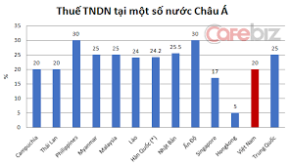
2.1. Khái quát về thuế thu nhập DN
Thuế thu nhập doanh nghiệp (TNDN) là loại thuế trực thu đánh vào thu nhập nhận được của pháp nhân kinh doanh. Thuế TNDN tồn tại như một thực tế khách quan.

Slide 59

Hệ thống văn bản pháp quy
Ngày 14/09/2015, Bộ trưởng bộ Tài chính ban hành văn bản hợp nhất 26/VBHN-BTC năm 2015 hướng dẫn Nghị định 218/2013/NĐ-CP và Luật Thuế TNDN. Chi tiết như sau:
1. Thông tư 78/2014 hướng dẫn thi hành Nghị định 218/2013/NĐ-CP hướng dẫn Luật thuế thu nhập doanh nghiệp.
Notes:
59

Slide 60

Hệ thống văn bản pháp quy
2. Thông tư 96/2015/TT-BTC tại Nghị định 12/2015/NĐ-CP hướng dẫn về thuế TNDN quy định chi tiết thi hành Luật sửa đổi, bổ sung một số điều của các Luật về thuế.
3. Ngày 16/03/2018, Bộ Tài chính ban hành Thông tư 25/2018/TT-BTC hướng dẫn nghị định 146/2017/NĐ-CP sửa đổi thông tư 78/2014/TT-BTC.
60
Notes:
60

Slide 61

2.1.1 Khái niệm và đặc điểm thuế TNDN
Thuế thu nhập doanh nghiệp là loại thuế trực thu đánh trên phần thu nhập sau khi trừ đi các khoản chi phí hợp lý, hợp pháp liên quan đến thu nhập của đối tượng nộp thuế.

Slide 62

Đặc điểm thuế TNDN
- Thuế TNDN được xác định trên cơ sở thu nhập chịu thuế nên chỉ khi các doanh nghiệp kinh doanh có lợi nhuận mới nộp thuế TNDN.
- Thuế TNDN được sử dụng như là một công cụ phân phối lại thu nhập giữa các cá nhân và các tổ chức kinh tế trong xã hội.
- Thuế TNDN được sử dụng như một công cụ điều tiết, kích thích tiết kiệm và đầu tư theo hướng nâng cao năng lực sản xuất của xã hội.
- Thuế TNDN còn được coi là nhân tố trung hòa tính lũy thoái của các loại thuế tiêu dùng.

Slide 63
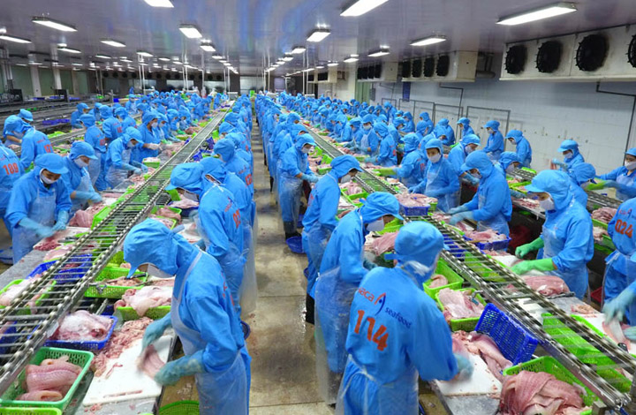
Đối tượng chịu thuế TNDN
Thu nhập chịu thuế là các khoản thu nhập hợp pháp của DN gồm:
Thu nhập từ hoạt động SXKD hàng hóa, dịch vụ và thu nhập khác của các tổ chức kinh doanh.

Slide 64
Đối tượng chịu thuế TNDN
Thu nhập chịu thuế là các khoản thu nhập hợp pháp của DN gồm:
Thu nhập khác bao gồm:
- Thu nhập từ chuyển nhượng vốn, chuyển nhượng bất động sản;
- Thu nhập từ quyền sở hữu, quyền sử dụng tài sản;
- Thu nhập từ chuyển nhượng, cho thuê, thanh lý tài sản;
- Thu nhập từ lãi tiền gửi, cho vay vốn, bán ngoại tệ;
- Hoàn nhập các khoản dự phòng;
- Thu khoản nợ khó đòi đã xóa nay đòi được; thu khoản nợ phải trả không xác định được chủ;
- Khoản thu nhập từ kinh doanh của những năm trước bị bỏ sót và các khoản thu nhập khác, kể cả thu nhập nhận được từ hoạt động sản xuất, kinh doanh ở ngoài Việt Nam.

Slide 65
Đối tượng nộp thuế TNDN
1. Là tổ chức HĐ SXKD hàng hóa, dịch vụ có thu nhập chịu thuế, bao gồm:
a. DN được thành lập và HĐ theo quy định của PL VN:
+ Luật Doanh nghiệp, Luật đầu tư, Luật các tổ chức TD, Luật KDBH, Luật CK, Luật DK, Luật TM
+ Các văn bản PL khác dưới các hình thức: Công ty CP; Công ty TNHH; Công ty hợp danh; DN tư nhân; DNNN; VP luật sư, VP công chứng tư; Các bên trong HĐ hợp tác KD.

Slide 66
Đối tượng nộp thuế TNDN
1. Là tổ chức HĐ SXKD hàng hóa, dịch vụ có thu nhập chịu thuế, bao gồm:
b. Các đơn vị SN công lập, ngoài công lập có SXKDHH, DV có TN trong tất cả các lĩnh vực;
c. Các tổ chức được thành lập và hoạt động theo Luật HTX;
d. DN được thành lập theo quy định của PL nước ngoài (sau đây gọi là DNNN) có CSTT tại Việt Nam.
e. Tổ chức khác có HĐSXKDHHDV, có thu nhập chịu thuế

Slide 67

Đối tượng nộp thuế TNDN
2. Tổ chức NN SXKD tại VN không theo Luật ĐT, Luật DN hoặc có TN phát sinh tại VN nộp thuế TNDN theo TT 103/2014 TT-BTC (trừ TN CN vốn).
Notes:
CSTT: Cơ sở thường trú

Slide 68
Đối tượng nộp thuế TNDN
3. CS thường trú của DN nước ngoài là CSSXKD mà thông qua CS này, DNNN tiến hành một phần hoặc toàn bộ HĐSXKD tại VN, bao gồm:
- CN, VP điều hành, nhà máy, công xưởng, phương tiện VT, hầm mỏ, mỏ dầu, khí hoặc địa điểm khai thác TNTN khác tại VN;
- Địa điểm XD, công trình XD, lắp đặt, lắp ráp;
- Cơ sở cung cấp DV, bao gồm cả DV tư vấn thông qua người làm công hoặc TC - CN khác;
- Đại lý cho DN nước ngoài;
- Đại diện tại VN trong trường hợp DNNN là đại diện có thẩm quyền ký kết HĐ đứng tên hoặc đại diện không có TQ ký kết HĐ đứng tên DNNN nhưng thường xuyênTH việc giao HH hoặc cung ứng DV tại VN.

Slide 69
Đối tượng không thuộc diện nộp thuế TNDN
12 khoản thu nhập được miễn thuế thu nhập doanh nghiệp, tham khảo chi tiết tại Thông tư 78/2014, Thông tư 151/2014, Thông tư 96/2015 của Bộ Tài chính.
Hộ gia đình, cá nhân, tổ hợp tác, hợp tác xã sản xuất nông nghiệp có thu nhập từ sản phẩm trồng trọt, chăn nuôi, nuôi trồng thủy sản không thuộc diện nộp thuế thu nhập doanh nghiệp, trừ hộ gia đình và cá nhân nông dân sản xuất hàng hóa lớn có thu nhập cao theo quy định của Chính phủ, thu nhập từ chế biến nông sản của hợp tác xã; Thu nhập từ trồng trọt, chăn nuôi, nuôi trồng, chế biến nông sản của doanh nghiệp ở địa bàn co điều kiện kinh tế - xã hội đặc biệt khó khăn.

Slide 70
2.1.2. Căn cứ và phương pháp tính thuế
Công thức tính:
Trong đó:
Số tiền thuế TNDN phải nộp | = | Thu nhập tính thuế | x | Thuế suất
Thu nhập tính thuế | = | Thu nhập chịu thuế | - | Thu nhập được miễn thuế | - | Các khoản lỗ được kết chuyển theo quy định
Thu nhập chịu thuế | = | Doanh thu | - | Chi phí được trừ | + | Các khoản thu nhập khác

Slide 71
Thuế suất thuế TNDN
Kể từ ngày 01/01/2014 Thuế suất thuế thu nhập doanh nghiệp là 22%, trừ trường hợp doanh nghiệp thuộc đối tượng áp dụng thuế suất 20% và thuế suất từ 32% đến 50% và đối tượng được ưu đãi về thuế suất thuế TNDN
Kể từ ngày 01 tháng 01 năm 2016, áp dụng thuế suất chung đều là 20% trừ các trường hợp đặc thù quy định trong thông tư 78/2014/TT-BTC

Slide 72
Thông tư số 200/2014 & 133/2016
MỘT SỐ QUY ĐỊNH KHÁC NHAU GIỮA THUẾ VÀ KẾ TOÁN
Doanh thu / Giá tính thuế, DT tính thuế - hoá đơn
Chi phí/ Chi phí được trừ
Lãi kế toán / Thu nhập tính thuế
TT.200 &TT.133: Tuân thủ chuẩn mực kế toán; ghi chép, hạch toán phục vụ yêu cầu quản trị, theo THỰC TẾ PHÁT SINH, theo Ý CHÍ & QUYẾT ĐỊNH CỦA DN
Quy định thuế: Buộc tuân thủ quy định chung về nghĩa vụ thuế, DN phải thực hiện theo một khuôn khổ chung vì một môi trường bình đẳng.

Slide 73
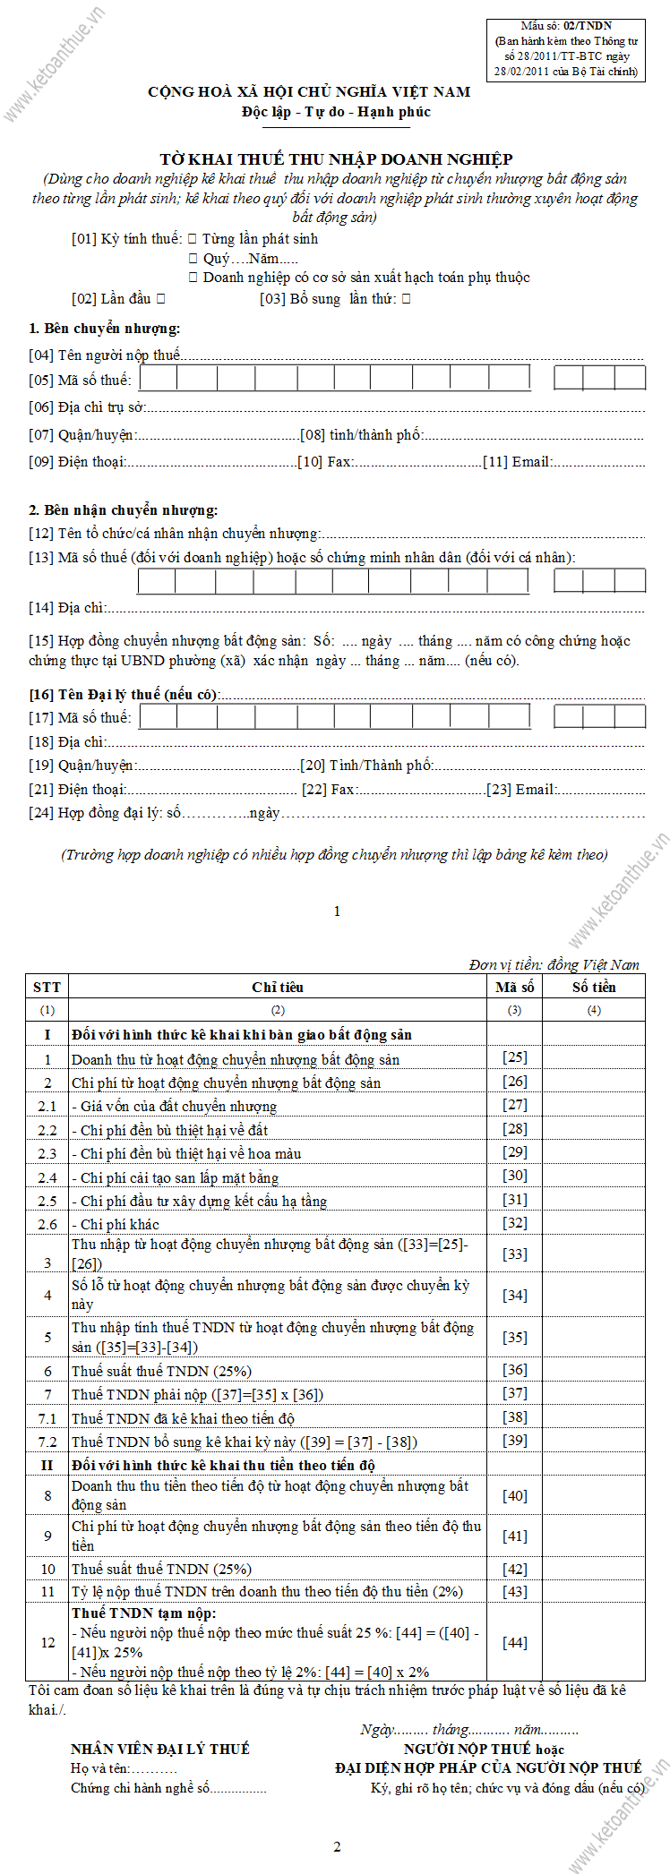
2.2 Kế toán thuế TNDN
2.2.1. Chứng từ kế toán
Tờ khai thuế thu nhập doanh nghiệp theo mẫu số 02A/TNDN
Tờ khai điều chỉnh thuế thu nhập doanh nghiệp theo mẫu 02B/TNDN

Slide 74
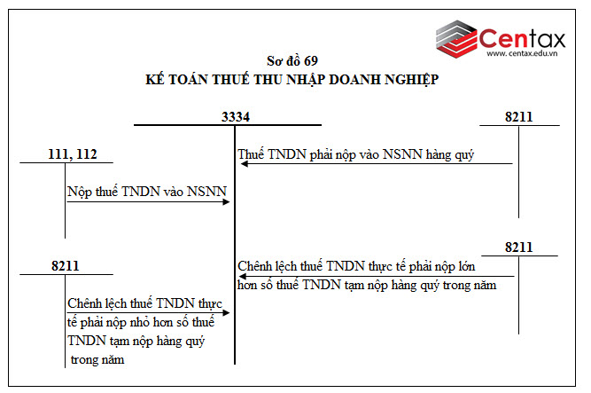
2.2 Kế toán thuế TNDN
2.2.2. Tài khoản chuyên dùng: TK 333 (Đã giới thiệu Bài 1)

Slide 75
2.2 Kế toán thuế TNDN
2.2.3. Sổ kế toán
Sổ kế toán chi tiết:
Sổ chi tiết TK 3334 – Thuế thu nhập doanh nghiệp
- Sổ tổng hợp:
+ Chứng từ ghi sổ
+ Sổ đăng ký chứng từ ghi sổ
+ Sổ cái

Slide 76

2.3 Khái quát về thuế thu nhập cá nhân
2.3.1 Khái niệm, đặc điểm
Thuế thu nhập cá nhân là loại thuế trực thu, thu trực tiếp trên thu nhập nhận được của cá nhân trong một khoảng thời gian, thường là một năm hoặc từng lần phát sinh.

Slide 77

2.3.1 Khái niệm, đặc điểm
Đặc điểm:
- Đối tượng nộp thuế TNCN là cá nhân có thu nhập chịu thuế, không phân biệt cá nhân đó có tư cách chủ thể, tức là độ tuổi hay xác định năng lực trách nhiệm pháp luật.
- Mức độ điều tiết phần thu nhập cao là rất lớn theo mức thuế suất tỷ lệ lũy tiến từng phần
- Quy định về chế độ miễn giảm linh hoạt

Slide 78
Đối tượng chịu thuế
Thu nhập chịu thuế (Điều 3 Luật Thuế TNCN):
Thu nhập chịu thuế thu nhập cá nhân gồm các loại thu nhập sau đây, trừ thu nhập được miễn thuế:
1. Thu nhập từ kinh doanh, bao gồm:
a) Thu nhập từ hoạt động sản xuất, kinh doanh hàng hoá, dịch vụ;
b) Thu nhập từ hoạt động hành nghề độc lập của cá nhân có giấy phép hoặc chứng chỉ hành nghề theo quy định của pháp luật.

Slide 79
Đối tượng chịu thuế
2. Thu nhập từ tiền lương, tiền công, bao gồm:
a) Tiền lương, tiền công và các khoản có TC tiền lương, tiền công;
b) Các khoản phụ cấp, trợ cấp, trừ các khoản phụ cấp, trợ cấp theo quy định của pháp luật về ưu đãi người có công, phụ cấp quốc phòng, an ninh, phụ cấp độc hại, nguy hiểm đối với những ngành, nghề hoặc công việc ở nơi làm việc có yếu tố độc hại, nguy hiểm, phụ cấp thu hút, phụ cấp khu vực theo quy định của pháp luật, trợ cấp khó khăn đột xuất, trợ cấp tai nạn lao động,….

Slide 80
Đối tượng chịu thuế
2. Thu nhập từ tiền lương, tiền công, bao gồm:
c) Tiền thù lao dưới các hình thức;
d) Tiền nhận được từ tham gia hiệp hội kinh doanh, hội đồng quản trị, ban kiểm soát, hội đồng quản lý và các tổ chức;
đ) Các khoản lợi ích khác mà đối tượng nộp thuế nhận được bằng tiền hoặc không bằng tiền;

Slide 81
Đối tượng chịu thuế
2. Thu nhập từ tiền lương, tiền công, bao gồm:
e) Tiền thưởng, trừ các khoản tiền thưởng kèm theo các danh hiệu được Nhà nước phong tặng, tiền thưởng kèm theo giải thưởng quốc gia, giải thưởng quốc tế, tiền thưởng về cải tiến kỹ thuật, sáng chế, phát minh được cơ quan nhà nước có thẩm quyền công nhận, tiền thưởng về việc phát hiện, khai báo hành vi vi phạm pháp luật với cơ quan nhà nước có thẩm quyền.

Slide 82
Đối tượng chịu thuế
3. Thu nhập từ đầu tư vốn, bao gồm:
a) Tiền lãi cho vay;
b) Lợi tức cổ phần;
c) Thu nhập từ đầu tư vốn dưới các hình thức khác, trừ thu nhập từ lãi trái phiếu Chính phủ.

Slide 83
Đối tượng chịu thuế
4. Thu nhập từ chuyển nhượng vốn, bao gồm:
a) Thu nhập từ chuyển nhượng phần vốn trong các tổ chức kinh tế;
b) Thu nhập từ chuyển nhượng chứng khoán;
c) Thu nhập từ chuyển nhượng vốn dưới các hình thức khác.

Slide 84
Đối tượng chịu thuế
5. Thu nhập từ chuyển nhượng bất động sản, bao gồm:
a) Thu nhập từ chuyển nhượng quyền sử dụng đất và tài sản gắn liền với đất;
b) Thu nhập từ chuyển nhượng quyền sở hữu hoặc sử dụng nhà ở;
c) Thu nhập từ chuyển nhượng quyền thuê đất, thuê mặt nước;
d) Các khoản thu nhập khác nhận được từ chuyển nhượng bất động sản.

Slide 85
Đối tượng chịu thuế
6. Thu nhập từ trúng thưởng, bao gồm:
a) Trúng thưởng xổ số;
b) Trúng thưởng trong các hình thức khuyến mại;
c) Trúng thưởng trong các hình thức cá cược, casino;
d) Trúng thưởng trong các trò chơi, cuộc thi có thưởng và các hình thức trúng thưởng khác.

Slide 86
Đối tượng chịu thuế
7. Thu nhập từ bản quyền, bao gồm:
a) Thu nhập từ chuyển giao, chuyển quyền sử dụng các đối tượng của quyền sở hữu trí tuệ;
b) Thu nhập từ chuyển giao công nghệ.
8. Thu nhập từ nhượng quyền thương mại.
Là hoạt động thương mại, kinh doanh, mà bên nhượng quyền cho phép và yêu cầu bên nhận quyền tự mình tiến hành việc mua bán HH, CUDV theo các điều kiện cụ thể.

Slide 87
Đối tượng chịu thuế
9. Thu nhập từ nhận thừa kế là chứng khoán, phần vốn trong các tổ chức kinh tế, cơ sở kinh doanh, bất động sản và tài sản khác phải đăng ký sở hữu hoặc đăng ký sử dụng.
10. Thu nhập từ nhận quà tặng là chứng khoán, phần vốn trong các tổ chức kinh tế, cơ sở kinh doanh, bất động sản và tài sản khác phải đăng ký sở hữu hoặc đăng ký sử dụng.

Slide 88

Đối tượng nộp thuế
Đối tượng nộp thuế TNCN (Điều 2 Luật thuế TNCN)
1. Đối tượng nộp thuế thu nhập cá nhân là cá nhân cư trú có thu nhập chịu thuế phát sinh trong và ngoài lãnh thổ Việt Nam và cá nhân không cư trú có thu nhập chịu thuế phát sinh trong lãnh thổ Việt Nam.

Slide 89
Đối tượng nộp thuế
2. Cá nhân cư trú là người đáp ứng một trong các điều kiện sau:
a) Có mặt tại VN từ 183 ngày trở lên tính trong một năm DL hoặc tính theo 12T liên tục kể từ ngày đầu tiên có mặt tại Việt Nam;
b) Có nơi ở thường xuyên tại VN, bao gồm có nơi ở đăng ký thường trú /có nhà thuê để ở tại VN theo hợp đồng thuê có thời hạn.
3. Cá nhân không cư trú là người không đáp ứng điều kiện quy định tại khoản 2.
Luật Thuế TNCN cũng đã chuyển cá nhân và nhóm cá nhân kinh doanh; hộ kinh doanh cá thể; cá nhân hành nghề độc lập thuộc đối tượng nộp thuế Thu nhập doanh nghiệp(TNDN) sang đối tượng nộp thuế TNCN. Như vậy diện người nộp thuế được mở rộng hơn trước đây.

Slide 90
2.3.2 Căn cứ và phương pháp tính thuế thu nhập cá nhân
Thuế thu nhập cá nhân phải nộp
Thu nhập tính thuế
Thuế suất thuế thu nhập cá nhân
Thu nhập tính thuế
Thu nhập chịu thuế
Các khoản giảm trừ
Thu nhập chịu thuế
Tổng lương nhận được
Các khoản miễn thuế

Slide 91
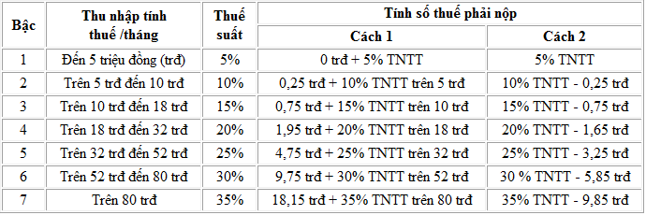
Thuế suất

Slide 92
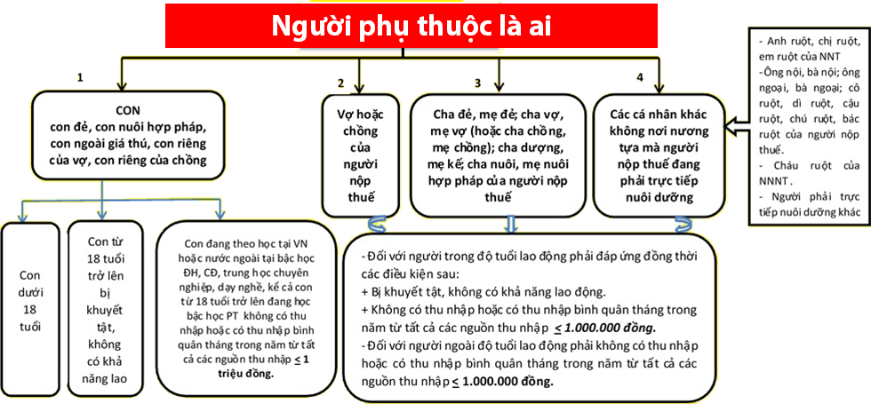
Các khoản giảm trừ
- Các khoản giảm trừ bao gồm:
+ Các khoản giảm trừ gia cảnh
-> Đối với người nộp thuế là 11 triệu đồng/tháng, 132 triệu đồng/năm.
-> Đối với mỗi người phụ thuộc là 4,4 triệu đồng/tháng (phải được đăng kí với cơ quan thuế)
+ Các khoản đóng bảo hiểm, quỹ hưu trí tự nguyện
+ Các khoản đóng góp từ thiện, nhân đạo, khuyến học

Slide 93
Tổng lương nhận được và các khoản miễn thuế
+ Tổng lương nhận được bao gồm: tiền lương, tiền công, tiền thù lao, các khoản thu nhập khác có tính chất tiền lương, tiền công mà người nộp thuế nhận được kể cả các khoản tiền thưởng lễ, tết…
+ Các khoản miễn thuế bao gồm: tiền phụ cấp ăn trưa, giữa ca (nếu phụ cấp vào tiền lương thì được miễn tối đa 730.000/ tháng); tiền phụ cấp trang phục (không vượt quá 5 triệu đồng/năm); tiền phụ cấp điện thoại theo quy định của công ty; tiền làm thêm giờ ban đêm, làm thêm giờ cao hơn so với làm việc ban ngày, giờ hành chính.

Slide 94
2.3.2 Căn cứ và phương pháp tính thuế thu nhập cá nhân
Ví dụ: Ông An làm việc tại Công ty TNHH Thọ Lộc. Tháng 11/2021 Ông được nhận các khoản sau:
Tiền lương ghi trong HĐLĐ là 38.000.000 đồng
Tiền thưởng: 500.000 đồng
Tiền phụ cấp ăn trưa: 500.000 đồng
Tiền phụ cấp điện thoại: 200.000 đồng
(Các khoản tiền thưởng, phụ cấp…đã được quy định trong quy chế)
Ông An nuôi 01 con dưới 18 tuổi, đã đăng ký người phụ thuộc).
Yêu cầu: Tính thuế TNCN mà Ông An phải đóng.

Slide 95
2.3.2 Căn cứ và phương pháp tính thuế thu nhập cá nhân
Giải:
Thu nhập chịu thuế = Tổng thu nhập – Các khoản được miễn thuế
- Tổng thu nhập = 38.000.000 + 500.000 + 500.000 + 200.000 = 39.200.000 đồng
- Các khoản miễn thuế = 500.000 + 200.000 = 700.000 đồng
=> Thu nhập chịu thuế = 39.200.000 – 700.000 = 38.500.000 đồng

Slide 96
2.3.2 Căn cứ và phương pháp tính thuế thu nhập cá nhân
Giải:
Các khoản giảm trừ:
Bản thân: 11.000.000 đồng
01 người phụ thuộc: 4.400.000 đồng
Các khoản bảo hiểm:
+ BHXH: 38.000.000 x 8% = 3.040.000
+ BHYT: 38.000.000 x 1,5% = 570.000
+ BHTN: 38.000.000 x 1% = 380.000
=>Tổng các khoản giảm trừ: 15.400.000 + 3.990.000 = 19.390.000

Slide 97
2.3.2 Căn cứ và phương pháp tính thuế thu nhập cá nhân
Giải:
- Thu nhập tính thuế = 38.500.000 – 19.390.000 = 19.110.000 đồng
- Thu nhập của Ông An thuộc bậc 4:
+ Bậc 1: 5.000.000 x 5% = 250.000 đồng
+ Bậc 2: (10.000.000 – 5.000.000) x 10% = 500.000 đồng
+ Bậc 3: (18.000.000 – 10.000.000) x 15% = 1.200.000 đồng
+ Bậc 4: (19.110.000 – 18.000.000) x 20% = 222.000 đồng
=> Thuế TNCN Ông An phải đóng là: 2.172.000 đồng

Slide 98
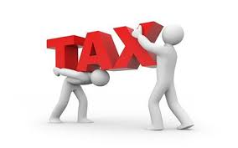
2.4 Kế toán thuế thu nhập cá nhân
2.4.1 Chứng từ kế toán
- Tờ khai quyết toán thuế TNCN mẫu 05/KK – TNCN
- Bảng kê 05 – 01/BK – TNCN; 05 – 02/BK – TNCN; 05 – 02/BK – TNCN trên phần mềm hỗ trợ kê khai thuế

Slide 99
2.4 Kế toán thuế thu nhập cá nhân
2.4.2 Tài khoản chuyên dùng:
TK 3335 - Thuế thu nhập cá nhân
Bên Nợ:
+ Số thuế TNCN đã nộp vào NSNN
+ Thù lao thuế thu nhập được hưởng
Bên Có: Số thuế TNCN phát sinh trong kỳ
Dư Có: Số thuế TNCN còn phải nộp

Slide 100
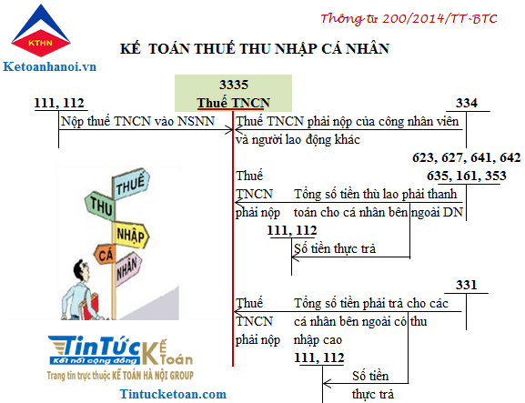
2.4 Kế toán thuế thu nhập cá nhân

Slide 101
2.4.3 Sổ kế toán
- Sổ kế toán chi tiết:
+ Sổ chi tiết 333 – Thuế thu nhập doanh nghiệp
- Sổ kế toán tổng hợp:
+ Chứng từ ghi sổ
+ Sổ đăng ký chứng từ ghi sổ
+ Sổ cái

Slide 102
BÀI TẬP TỔNG HỢP
Bài tập 1: Tại doanh nghiệp A hạch toán hàng tồn kho theo phương pháp kê khai thường xuyên, nộp thuế GTGT theo phương pháp khấu trừ. Theo số liệu trên báo cáo kết quả hoạt động kinh doanh của doanh nghiệp năm N như sau:
- Doanh thu bán hàng và cung cấp dịch vụ: 13.856.000.000đ
- Các khoản giảm trừ doanh thu: 156.836.500đ
- Giá vốn hàng bán: 10.563.895.000đ
- Doanh thu hoạt động tài chính: 256.800.000đ
- Chi phí tài chính (Chi phí lãi vay): 198.567.500đ
- Chi phí bán hàng: 650.425.000đ
Trong đó: Chi phí tính thuế TNDN: 556.895.000đ
- Chi phí quản lý doanh ngiệp: 452.356.000đ
- Thu nhập khác: 120.000.000đ
- Chi phí khác: 25.680.000đ
Yêu cầu:
1. Tính số thuế TNDN doanh nghiệp A phải nộp trong năm N
2. Định khoản các bút toán kết chuyển cần thiết để xác định số thuế TNDN phải nộp và lợi nhuận sau thuế TNDN của doanh nghiệp.

Slide 103
BÀI TẬP TỔNG HỢP
Bài tập 2
Bà Thanh ký hợp đồng lao động 1 năm ở Công ty X, tháng 9 năm 2021 bà Thanh nhận được các khoản thu nhập như sau:
+ Lương theo ngày công làm việc thực tế: 43.000.000đ
+ Phụ cấp ăn trưa: 800.000đ
+ Phụ cấp điện thoại 300.000đ
+ Bà nhận được tiền thưởng 500.000đ.
- Bà Thanh đóng các khoản bảo hiểm theo lương lương cơ bản 8.000.000đ
- Bà Thanh có 2 con nhỏ và đã đăng ký người phụ thuộc tại Công ty X.
Yêu cầu:
1. Xác định thuế thu nhập cá nhân bà Thanh phải nộp trong tháng 9/2021
2. Lập định khoản kế toán cần thiết liên quan đến thuế TNCN, biết Công ty X đã nộp thuế TNCN cho bà Thanh bằng tiền mặt.
BHXH | BHYT | BHTN | Tổng
8.000.000 đ x 8% | 8.000.000 đ x 1,5% | 8.000.000 đ x 1% | 840.000đ

Slide 104

CÂU HỎI ÔN TẬP BÀI 2
Câu 1: Trình bày khái niệm, đặc điểm thuế thu nhập doanh nghiệp?
Câu 2: Trình bày phương pháp tính thuế thu nhập doanh nghiệp?
Câu 3: Trình bày phương pháp kế toán thuế thu nhập doanh nghiệp?
Câu 4: Trình bày phương pháp tính thuế thu nhập cá nhân?
Câu 5: Trình bày phương pháp kế toán thuế thu nhập cá nhân?

Slide 105
Thank You !

Slide 106
ĐÁP ÁN BÀI TẬP TỔNG HỢP
Bài 1:
1. Xác định TNCN phải nộp của bà Thanh trong tháng 9 năm 2021
* Xác định thu nhập chịu thuế của Bà Thanh:
Tổng thu nhập của Bà Thanh trong tháng 9 là:
43.000.000 + 800.000 + 300.000 + 500.000 = 44.600.000
Trong số đó bà Thanh được Miễn:
- Tiền phụ cấp điện thoại: 300.000
- Tiền phụ cấp ăn trưa theo quy định là 730.000 (Vậy là trong số 800.000 bà Thanh nhận được thì bà chỉ được Miễn 730.000 còn 70.000 phải chịu thuế)
Chú ý: Nếu mà tiền phụ cấp của bà Thanh không phải là 800k mà là 500k chẳng hạn thì bà Thanh chỉ được Miễn 500k – đúng với mức phụ cấp của công ty)
=> Vậy thu nhập chịu thuế của Bà Thanh là:
44.600.000 - 300.000 - 730.000 = 43.570.000đ
* Các khoản được giảm trừ:
– Bản thân bà Thanh: 11.000.000đ
– Người phụ thuộc : 2 con là: 2 x 4.400.000 = 8.800.000đ
– Tiền đóng bảo hiểm: 840.000đ
=> Tổng các khoản được giảm trừ là: 11.000.000 + 8.800.000 + 840.000 = 20.640.000đ

Slide 107
ĐÁP ÁN BÀI TẬP TỔNG HỢP
Bài 1:
* Thu nhập tính thuế của Bà Thanh là:
Thu nhập tính thuế = Thu nhập chịu thuế – Các khoản giảm trừ
43.570.000 – 20.640.000 = 22.930.000(đ)
* Tính số thuế thu nhập cá nhân phải nộp của Bà Thanh qua việc đưa thu nhập tính thuế 22.930.000đ vào trong bảng tính thuế theo lũy tiến từng phần ở bên trên:
Số thuế phải nộp tính theo từng bậc của Biểu thuế lũy tiến từng phần:
+ Bậc 1: thu nhập tính thuế đến 5 triệu đồng, thuế suất 5%:
5.000.000 × 5% = 250.000(đ)
+ Bậc 2: thu nhập tính thuế trên 5 triệu đồng đến 10 triệu đồng, thuế suất 10%:
(10.000.000 – 5.000.000) x 10% = 500.000(đ)
+ Bậc 3: thu nhập tính thuế trên 10 triệu đồng đến 18 triệu đồng, thuế suất 15%:
(18.000.000 – 10.000.000) x 15% = 1.200.000(đ)
+ Bậc 4: thu nhập tính thuế trên 18 triệu đồng đến 32 triệu đồng, thuế suất 20%:
(22.930.000 – 18.000.000) x 20% = 986.000(đ)
=> Vậy tổng số thuế thu nhập cá nhân mà Bà Thanh phải nộp trong tháng 9 năm 2021 là:
250.000 + 500.000 + 1.200.000 + 986.000 = 2.936.000(đ).

Slide 108

ĐÁP ÁN BÀI TẬP TỔNG HỢP
Bài 2:
a, Nợ TK 334 2.936.000đ
Có TK 3335 2.936.000đ
b. Nợ TK 3335 2.936.000đ
Có TK 1111 2.936.000đ

Slide 109
BÀI 3: KẾ TOÁN THUẾ TÀI NGUYÊN, THUẾ BẢO VỆ MÔI TRƯỜNG VÀ MỘT SỐ LOẠI PHÍ

Slide 110

3.1 Thuế tài nguyên
Thông tư 152/2015/TT-BTC về Hướng dẫn về Thuế tài nguyên ban hành ngày 02/10/2015.
3.1.1
Khái niệm, đặc điểm thuế tài nguyên
Thuế tài nguyên là một khoản thu bắt buộc đối với các tổ chức và cá nhân có hoạt động khai thác tài nguyên thiên nhiên không phụ thuộc vào cách thức tổ chức và hiệu quả sản xuất kinh doanh của người khai thác.

Slide 111
3.1 Thuế tài nguyên
Đặc điểm:
+ Thuế tài nguyên là loại thuế gián thu: Người tiêu dùng hàng hóa chịu thuế tài nguyên mới là người chịu thuế. Còn đối tượng nộp thuế thì thường là không chịu thuế
+ Thuế tài nguyên chỉ đánh vào các tài nguyên thiên nhiên gồm: Khoáng sản kim loại; Khoáng sản không kim loại; Dầu thô; Khí thiên nhiên; Sản phẩm của rừng tự nhiên; Hải sản tự nhiên (động vật và thực vật);Nước thiên nhiên;Yến sào thiên nhiên; Tài nguyên thiên nhiên khác.
+ Thuế suất thuế tài nguyên khác nhau ở các tài nguyên thiên nhiên khác nhau:
Thuế suất thuế tài nguyên chưa đủ cao để bảo vệ được các tài nguyên thiên nhiên quý hiếm. Các tài nguyên càng ngày càng hiếm hơn do đó mức thuế suất áp dụng cũng cần càng ngày càng cao hơn

Slide 112
3.1 Thuế tài nguyên
Đối tượng chịu thuế:
1. Khoáng sản kim loại.
2. Khoáng sản không kim loại.
3. Sản phẩm của rừng tự nhiên, bao gồm các loại thực vật và các loại sản phẩm khác của rừng tự nhiên, trừ động vật và hồi, quế, sa nhân, thảo quả do người nộp thuế trồng tại khu vực rừng tự nhiên được giao khoanh nuôi, bảo vệ.
4. Hải sản tự nhiên, gồm động vật và thực vật biển.

Slide 113
3.1 Thuế tài nguyên
Đối tượng chịu thuế
5. Nước thiên nhiên, bao gồm: Nước mặt và nước dưới đất; trừ nước thiên nhiên dùng cho nông nghiệp, lâm nghiệp,…
6. Yến sào thiên nhiên, trừ yến sào do tổ chức, cá nhân thu được từ hoạt động đầu tư xây dựng nhà để dẫn dụ chim yến tự nhiên về nuôi và khai thác.
7. Tài nguyên thiên nhiên khác do Bộ Tài chính chủ trì phối hợp với các Bộ, ngành liên quan báo cáo Chính phủ để trình Uỷ ban thường vụ Quốc hội xem xét, quyết định.

Slide 114
3.1 Thuế tài nguyên
Người nộp thuế
Là tổ chức, cá nhân khai thác tài nguyên thuộc đối tượng chịu thuế tài nguyên theo quy định tại Điều 2 Thông tư này.
1. Đối với hoạt động khai thác tài nguyên khoáng sản thì người nộp thuế là tổ chức, hộ kinh doanh được CQNN có thẩm quyền cấp Giấy phép khai thác khoáng sản.
2. DN khai thác tài nguyên được thành lập trên cơ sở liên doanh thì doanh nghiệp liên doanh là người nộp thuế;

Slide 115
3.1 Thuế tài nguyên
Người nộp thuế
3. Tổ chức, cá nhân nhận thầu thi công công trình trong quá trình thi công có phát sinh sản lượng tài nguyên mà được phép của cơ quan quản lý nhà nước hoặc không trái quy định của pháp luật về quản lý khai thác tài nguyên khi thực hiện khai thác sử dụng hoặc tiêu thụ thì phải khai, nộp thuế tài nguyên với cơ quan thuế địa phương nơi phát sinh tài nguyên khai thác.
4. Tổ chức, cá nhân sử dụng nước từ công trình thuỷ lợi để phát điện là người nộp thuế tài nguyên theo quy định tại Thông tư này, không phân biệt nguồn vốn đầu tư công trình thuỷ lợi.

Slide 116
3.1 Thuế tài nguyên
Người nộp thuế
5. Đối với tài nguyên thiên nhiên cấm khai thác hoặc khai thác trái phép bị bắt giữ, tịch thu thuộc đối tượng chịu thuế tài nguyên và được phép bán ra thì tổ chức được giao bán phải khai, nộp thuế tài nguyên theo từng lần phát sinh tại cơ quan thuế quản lý trực tiếp tổ chức được giao bán tài nguyên trước khi trích các khoản chi phí liên quan đến hoạt động bắt giữ, bán đấu giá, trích thưởng theo chế độ quy định.

Slide 117
7.1.1 Lệ phí môn bài
3.1.2. Căn cứ và phương pháp tính thuế tài nguyên.
Căn cứ tính thuế tài nguyên là sản lượng tài nguyên tính thuế, giá tính thuế tài nguyên, thuế suất thuế tài nguyên.
Thuế tài nguyên phải nộp trong kỳ | = | Sản lượng tài nguyên tính thuế | x | Mức TTN ấn định trên một ĐVTN khai thác
Thuế TN phải nộp trong kỳ | = | Sản lượng tài nguyên tính thuế | x | Giá tính thuế đơn vị tài nguyên | x | Thuế suất thuế tài nguyên

Slide 118
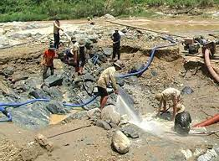
Số lượng tài nguyên thương phẩm thực tế khai thác.
Số lượng tài nguyên thương phẩm thực tế khai thác dùng làm căn cứ tính thuế tài nguyên được quy định là số lượng, trọng lượng hay khối lượng của tài nguyên khai thác thực tế trong kỳ nộp thuế, không phụ thuộc vào hiện trạng và mục đích khai thác tài nguyên.
Ðối với loại tài nguyên không xác định được số lượng, trọng lượng hay khối lượng thực tế khai thác do nhiều chất khác nhau, hàm lượng tạp chất lớn thì thuế tài nguyên được tính trên số lượng, trọng lượng hay khối lượng từng chất thu được do sàng tuyển, phân loại.
Trường hợp khai thác thủ công, phân tán hoặc khai thác lưu động, không thường xuyên, khó khăn trong công tác quản lý thì có thể khoán số lượng tài nguyên khác theo mùa vụ hoặc định kỳ.

Slide 119
3.1.2. Căn cứ và phương pháp tính thuế tài nguyên.
Giá tính thuế tài nguyên
Giá tính thuế tài nguyên là giá bán đơn vị sản phẩm tài nguyên của tổ chức, cá nhân khai thác chưa bao gồm thuế giá trị gia tăng nhưng không được thấp hơn giá tính thuế tài nguyên do UBND cấp tỉnh quy định;
1. Đối với loại tài nguyên xác định được giá bán: Giá bán của một đơn vị tài nguyên được tính bằng tổng doanh thu (chưa có thuế GTGT) của loại tài nguyên bán ra chia cho tổng sản lượng tài nguyên tương ứng bán ra trong tháng.

Slide 120
3.1.2. Căn cứ và phương pháp tính thuế tài nguyên.
2. Đối với loại tài nguyên không xác định được giá bán:
Giá tính thuế là giá bán đơn vị tài nguyên của từng chất, được xác định căn cứ tổng doanh thu bán tài nguyên trong tháng (chưa có thuế GTGT) tính cho từng chất có trong tài nguyên khai thác theo tỷ lệ hàm lượng của từng chất đã được cơ quan nhà nước có thẩm quyền kiểm phê duyệt và sản lượng tài nguyên bán ra ghi trên chứng từ bán hàng tương ứng với từng chất.

Slide 121
3.1.2. Căn cứ và phương pháp tính thuế tài nguyên.
Ví dụ 1: DN E khai thác 1.000 tấn quặng, tỷ lệ từng chất có trong mẫu quặng đã được kiểm định là: đồng: 60%; bạc: 0,2%; thiếc: 0,5%.
Sản lượng tài nguyên tính thuế của từng chất được xác định như sau:
- Đồng: 1.000 tấn x 60% = 600 tấn.
- Bạc : 1.000 tấn x 0,2% = 2 tấn.
- Thiếc: 1.000 tấn x 0,5% = 5 tấn.

Slide 122
3.1.2. Căn cứ và phương pháp tính thuế tài nguyên.
Ví dụ 1: Trong tháng, DN bán 600 tấn quặng, doanh thu 900 triệu đồng. Giá tính thuế được xác định đối với từng chất có trong quặng như sau:
- DT Đồng bán ra trong tháng: 900tr x 60% = 540tr
- Giá tính thuế đối với Đồng (tr/tấn): 540 tr / 360tấn
- Khi khai, nộp thuế tài nguyên, đơn vị phải khai, nộp thuế đối với cả 600 tấn quặng đồng với giá tính thuế (như nêu trên) với thuế suất tương ứng.

Slide 123
3.1.2. Căn cứ và phương pháp tính thuế tài nguyên.
3. Đối với tài nguyên khai thác không bán ra mà phải qua sản xuất, chế biến mới bán ra (bán trong nước hoặc xuất khẩu)
a) Trường hợp bán ra sản phẩm tài nguyên thì giá tính thuế là giá bán đơn vị sản phẩm tài nguyên (trường hợp bán trong nước) tương ứng với sản lượng tài nguyên bán ra ghi trên chứng từ bán hàng hoặc trị giá hải quan của sản phẩm tài nguyên xuất khẩu (trường hợp xuất khẩu) không bao gồm thuế xuất khẩu tương ứng với sản lượng tài nguyên xuất khẩu ghi trên chứng từ xuất khẩu.

Slide 124
3.1.2. Căn cứ và phương pháp tính thuế tài nguyên.
3. Đối với tài nguyên khai thác không bán ra mà phải qua sản xuất, chế biến mới bán ra (bán trong nước hoặc xuất khẩu)
b) Trường hợp bán ra sản phẩm công nghiệp thì giá tính thuế tài nguyên là giá bán sản phẩm công nghiệp trừ đi chi phí chế biến phát sinh của công đoạn chế biến từ sản phẩm tài nguyên thành sản phẩm công nghiệp nhưng không thấp hơn giá tính thuế do Uỷ ban nhân dân cấp tỉnh quy định.
c) Trường hợp giá tính thuế mà NNT xác định thấp hơn giá tính thuế tại Bảng giá do UBND cấp tỉnh quy định thì áp dụng giá tính thuế do UBND cấp tỉnh quy định;

Slide 125
3.1.2. Căn cứ và phương pháp tính thuế tài nguyên.
Ví dụ 2: Trường hợp trong quá trình luyện quặng sắt thu được 0,05 tấn quặng đồng trên 01 tấn gang và giá bán quặng đồng là 8.500.000 đồng/tấn thì giá tính thuế tài nguyên đối với 0,05 tấn quặng đồng là: 8.500.000 đồng.

Slide 126
3.1.2. Căn cứ và phương pháp tính thuế tài nguyên.
Ví dụ 2: Trường hợp không bán quặng đồng mà tiếp tục đưa vào chế biến thành sản phẩm công nghiệp thì áp dụng giá tính thuế là giá bán sản phẩm công nghiệp trừ đi chi phí chế biến phát sinh để chế biến quặng đồng thành sản phẩm công nghiệp theo mức do UBND cấp tỉnh quy định để tính thuế tài nguyên đối với sản lượng quặng đồng sản xuất.

Slide 127
Thuế suất
Vừa qua, Bộ Tài chính ban hành Thông tư số 12/2016/TT-BTC ngày 20/01/2016 sửa đổi, bổ sung khoản 1 Điều 7 Thông tư số 152/2015/TT-BTC ngày 02/10/2015 hướng dẫn về thuế tài nguyên; theo đó: “Thuế suất thuế tài nguyên làm căn cứ tính thuế tài nguyên đối với từng loại tài nguyên khai thác được quy định tại Biểu mức thuế suất thuế tài nguyên ban hành kèm theo Nghị quyết số 1084/2015/UBTVQH13 ngày 10/12/2015 của Ủy ban thường vụ Quốc hội và các văn bản sửa đổi, bổ sung (nếu có)”. Thông tư này có hiệu lực thi hành kể từ ngày 01/7/2016.
Nghị quyết số 1084/2015/UBTVQH13 ngày 10/12/2015 đã điều chỉnh tăng mức thuế suất thuế tài nguyên hầu hết các loại tài nguyên trừ một số loại tài nguyên như gỗ, yến sào, dầu, khí thiên nhiên ...

Slide 128
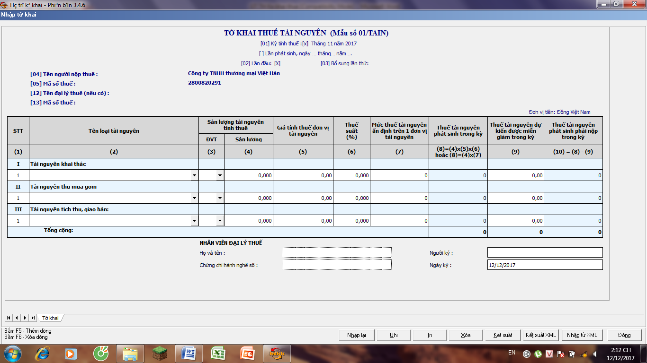
3.2 Kế toán thuế tài nguyên
3.2.1 Chứng từ kế toán
- Tờ khai thuế tài nguyên áp dụng đối với cơ sở khai thác tài nguyên theo mẫu số 01/TAIN
- Tờ khai thuế tài nguyên nộp thay người khai thác áp dụng đối với cơ sở thu mua tài nguyên theo mẫu số 02/TAIN ban hành kèm theo Thông tư 60/2007/TT-BTC ngày 14/6/2007.
- Tờ khai quyết toán thuế tài nguyên theo mẫu số 03/TAIN ban hành kèm theo Thông tư 60/2007/TT-BTC ngày 14/6/2007

Slide 129
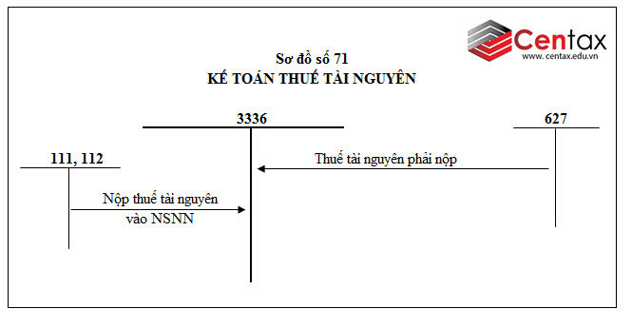
3.2 Kế toán thuế tài nguyên
3.2.2 Tài khoản chuyên dùng
Tài khoản 3336 - Thuế tài nguyên: Phản ánh số thuế tài nguyên phải nộp, đã nộp và còn phải nộp vào Ngân sách Nhà nước.
Phương pháp kế toán

Slide 130

3.2 Kế toán thuế tài nguyên
3.2.3 Sổ kế toán
Sổ kế toán chi tiết: Sổ chi tiết TK 3336 – Thuế tài nguyên
- Sổ tổng hợp:
+ Chứng từ ghi sổ
+ Sổ đăng ký chứng từ ghi sổ
+ Sổ cái

Slide 131
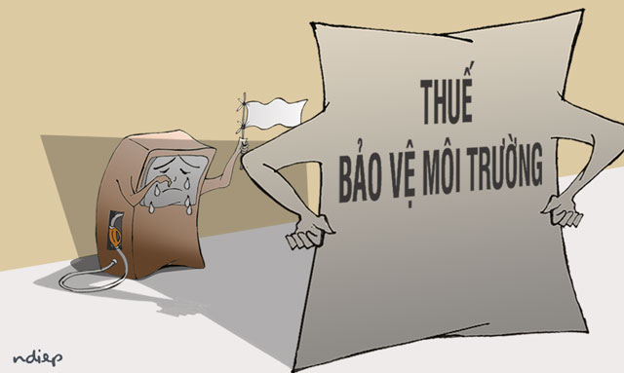
3.3 Thuế bảo vệ môi trường
3.2.1. Khái niệm, đặc điểm thuế bảo vệ môi trường
Thuế bảo vệ môi trường là loại thuế gián thu, thu vào sản phẩm, hàng hóa (sau đây gọi chung là hàng hóa) khi sử dụng gây tác động xấu đến môi trường.

Slide 132
3.2.1. Khái niệm, đặc điểm thuế bảo vệ môi trường
Theo Luật Thuế Bảo vệ Môi trường, đối tượng chịu thuế gồm 8 nhóm: Xăng, dầu, mỡ, nhờn; Than đá; Dung dịch HCFC; Túi ni lông; Thuốc diệt cỏ (loại hạn chế sử dụng); thuốc trừ mối (hạn chế sử dụng); Thuốc bảo quản lâm sản (hạn chế sử dụng); Thuốc khử trùng kho (hạn chế sử dụng).

Slide 133
3.2.1. Khái niệm, đặc điểm thuế bảo vệ môi trường
Đặc điểm thuế bảo vệ môi trường
Thuế bảo vệ môi trường là tạo nguồn thu cho ngân sách nhà nước lấy từ người gây ô nhiễm và gây thiệt hại cho môi trường để bù đắp cho các chi phí xã hội như gây quỹ tài trợ cho các hoạt động để xử lý hoặc đền bù ô nhiễm. Thúc đẩy thay đổi mặt hàng, cách sản xuất, khuyến khích các hoạt động tích cực về môi trường.
Thuế môi trường được tính dựa trên các nguyên tắc hướng vào mục tiêu phát triển bền vững và chính sách kinh tế của Nhà Nước, dựa vào kế hoạch môi trường cụ thể của quốc gia.
Bên cạnh đó còn cần đảm bảo nguyên tắc người gây ô nhiễm phải trả tiền. Mức thuế và biểu thuế phải căn cứ vào các tiêu chuẩn môi trường của quốc gia và các thông lệ quốc tế.
Thuế môi trường có thể chia thành 2 loại: Thuế trực thu nhằm đánh vào lượng chất thải độc hại với môi trường do cơ sở sản xuất gây ra. Thuế gián thu nhằm đánh vào giá trị hàng hóa gây ô nhiễm môi trường.
Thuế Bảo vệ Môi trường ở Việt Nam là thuế gián thu mà người nộp thuế là tổ chức, hộ gia đình, cá nhân sản xuất, nhập khẩu hàng hóa thuộc đối tượng chịu thuế Bảo vệ môi trường, còn người chịu thuế là người tiêu dùng. Thuế Bảo vệ môi trường chỉ phải nộp 1 lần đối với hàng hóa sản xuất hoặc nhập khẩu.

Slide 134
Đối tượng chịu thuế và đối tượng nộp thuế
* Đối tượng chịu thuế được hướng dẫn cụ thể như sau:
+ Xăng, dầu, mỡ nhờn, bao gồm: Xăng, trừ etanol; Nhiên liệu bay; Dầu diezel; Dầu hỏa; Dầu mazut; Dầu nhờn; Mỡ nhờn.
– Xăng, dầu, mỡ nhờn là các loại xăng, dầu, mỡ nhờn gốc hóa thạch xuất bán tại Việt Nam, không bao gồm chế phẩm sinh học (như etanol, dầu thực phẩm, mỡ động vật…).
– Nhiên liệu hỗn hợp chứa nhiên liệu sinh học và xăng dầu gốc hóa thạch thì chỉ tính thu thuế đối với phần xăng dầu gốc hóa thạch.
+ Than đá bao gồm: Than nâu; Than an-tra-xít (antraxit); Than mỡ; Than đá khác.
+ Dung dịch hydro-chloro-fluoro-carbon (HCFC) gây suy giảm tầng ô dôn dùng được sản xuất trong nước, nhập khẩu riêng hoặc chứa trong các thiết bị điện lạnh nhập khẩu.
+ Túi ni lông là loại túi, bao bì nhựa mỏng (có miệng túi, có đáy túi, có thành túi và có thể đựng làm từ màng nhựa đơn HDPE (high density polyethylene resin), LDPE (Low density polyethylen) hoặc LLDPE (Linear low density polyethylen resin),

Slide 135
Đối tượng chịu thuế và đối tượng nộp thuế
* Đối tượng chịu thuế được hướng dẫn cụ thể như sau:
– Trừ bao bì đóng gói sẵn hàng hóa và túi ni lông đáp ứng tiêu chí thân thiện với môi trường theo hướng dẫn của Bộ Tài nguyên và Môi trường.
– Thuốc diệt cỏ thuộc loại hạn chế sử dụng.
– Thuốc trừ mối thuộc loại hạn chế sử dụng.
– Thuốc bảo quản lâm sản thuộc loại hạn chế sử dụng.
– Thuốc khử trùng kho thuộc loại hạn chế sử dụng.
– Chi tiết các loại thuốc loại hạn chế sử dụng theo Nghị quyết số 1269/2011/NQ-UBTVQH12 ngày 14/7/2011 của UBTV Quốc hội về biểu thuế bảo vệ môi trường.

Slide 136
Đối tượng chịu thuế và đối tượng nộp thuế
* Đối tượng không chịu thuế
– Hàng hóa không thuộc đối tượng không chịu thuế bảo vệ môi trường.
– Hàng hóa chịu thuế bảo vệ môi trường không chịu thuế trong các trường hợp sau:
– Hàng hóa được vận chuyển từ nước xuất khẩu đến nước nhập khẩu qua cửa khẩu Việt Nam (quá cảnh hoặc chuyển khẩu qua cửa khẩu biên giới, gồm cả trường hợp đã đưa vào kho ngoại quan) nhưng không làm thủ tục nhập khẩu vào Việt Nam và xuất khẩu ra khỏi Việt Nam;
– Hàng hóa quá cảnh qua cửa khẩu, biên giới Việt Nam trên cơ sở Hiệp định ký kết giữa Chính phủ Việt Nam và Chính phủ nước ngoài hoặc giữa cơ quan, người đại diện được Chính phủ Việt Nam và Chính phủ nước ngoài uỷ quyền theo quy định của pháp luật.
– Hàng hóa tạm nhập khẩu, tái xuất khẩu trong thời hạn theo quy định của pháp luật;
– Hàng hóa xuất khẩu ra nước ngoài do cơ sở sản xuất (bao gồm cả gia công) trực tiếp xuất khẩu hoặc ủy thác xuất khẩu,

Slide 137
Đối tượng chịu thuế và đối tượng nộp thuế
– Trừ mua hàng hóa chịu thuế bảo vệ môi trường để xuất khẩu.
– Căn cứ hồ sơ hải quan của hàng hóa, cơ quan hải quan nơi làm thủ tục hải quan xác định hàng hóa thuộc đối tượng không chịu thuế bảo vệ môi trường.
+ Bao bì đóng gói sẵn hàng hóa:
+ Bao bì đóng gói sẵn hàng hóa nhập khẩu :
– Cung cấp cho cơ quan hải quan: Hồ sơ bao bì nhập khẩu theo quy định; tự khai, tự chịu trách nhiệm về nhập khẩu bao bì để đóng gói sản phẩm hoặc để bán trực tiếp cho người mua đóng gói sản phẩm.
– Khi bán trực cho người mua thì người nhập khẩu bao bì phải có:
+ Bản chụp Hợp đồng mua bán bao bì ký trực tiếp giữa người nhập khẩu và người mua.
+ Bản cam kết về việc mua bao bì để đóng gói sản phẩm có chữ ký và đóng dấu (nếu pháp nhân) do người mua lập gửi cho người nhập khẩu (Nếu số lượng phẩm dự kiến sản xuất hoặc gia công cần đóng gói; số lượng sản phẩm dự kiến mua về đóng gói, nhận đóng gói thuê; số lượng sản phẩm cần đóng gói và số lượng bao bì sử dụng để đóng gói).

Slide 138
Đối tượng chịu thuế và đối tượng nộp thuế
+ Bảng kê hóa đơn bán bao bì theo mẫu số 03/TBVMT ban hành kèm theo Thông tư 159/2012/TT-BTC. – – Khi lập hóa đơn bán bao bì phải ghi đầy đủ các chỉ tiêu và ghi thêm dòng bán theo Hợp đồng… số… ngày… tháng… không chịu thuế bảo vệ môi trường trên hóa đơn.
– Bao bì nhập khẩu đã thông quan không được khai lại để không chịu thuế bảo vệ môi trường.
– Bao bì đóng gói sẵn hàng hóa và túi ni lông đáp ứng tiêu chí thân thiện với môi trường kể từ ngày được cơ quan có thẩm quyền cấp Giấy chứng nhận túi ni lông thân thiện với môi trường theo quy định của Bộ Tài nguyên và Môi trường.
– Bao bì tự sản xuất để đóng gói sản phẩm do mình sản xuất, gia công ra hoặc mua sản phẩm về đóng gói hoặc làm dịch vụ đóng gói:
+ Phải có Bản cam kết có chữ ký của người sản xuất bao bì và đóng dấu (Nếu pháp nhân) gửi cơ quan thuế quản lý trực tiếp (Số lượng bao bì sản xuất, số lượng sản phẩm dự kiến sản xuất hoặc gia công ra, số lượng sản phẩm cần đóng gói và số lượng bao bì sử dụng để đóng gói).

Slide 139
Đối tượng chịu thuế và đối tượng nộp thuế
– Nếu mua sản phẩm về đóng gói hoặc dịch vụ đóng gói thuê, phải có thêm: Bản chụp Hợp đồng mua bán sản phẩm (trường hợp mua sản phẩm về để đóng gói) hoặc Bản chụp Hợp đồng đóng gói sản phẩm (trường hợp làm dịch vụ đóng gói) được ký trực tiếp giữa người sản xuất bao bì với đơn vị bán sản phẩm hoặc có sản phẩm cần đóng gói.
– Bao bì mua trực tiếp của người sản xuất hoặc người nhập khẩu để đóng gói sản phẩm do mình tự sản xuất, gia công ra hoặc mua sản phẩm về đóng gói hoặc làm dịch vụ đóng gói.
– Nếu sử dụng để trao đổi, tiêu dùng nội bộ, tặng cho hoặc bán thì người mua bao bì phải nộp thuế với cơ quan thuế quản lý trực tiếp và bị xử lý theo quy định
– Bao bì sản xuất, nhập khẩu được bán trực tiếp cho người mua để đóng gói sản phẩm, phải có:
+ Bản chụp Hợp đồng mua bán bao bì được ký trực tiếp giữa người sản xuất bao bì và người mua bao bì
+ Bản cam kết mua bao bì để đóng gói sản phẩm có chữ ký của người mua và đóng dấu (nếu có) do người mua lập gửi cho người sản xuất.
+ Bảng kê hóa đơn bán bao bì theo mẫu số 03/TBVMT, Hóa đơn bán ghi thêm bán theo Hợp đồng… số… ngày… tháng… không chịu thuế BVMT.

Slide 140
Đối tượng nộp thuế
+ Người nộp thuế bảo vệ môi trường là tổ chức, hộ gia đình, cá nhân sản xuất, nhập khẩu hàng hóa thuộc đối tượng chịu thuế.
+ Người nộp thuế trong một số trường hợp cụ thể:
– Người nhận uỷ thác nhập khẩu hàng hóa là người nộp thuế, không phân biệt hình thức nhận uỷ thác nhập khẩu và xuất giao trả hàng cho người uỷ thác hay nhận uỷ thác nhập khẩu.
– Tổ chức, hộ gia đình, cá nhân sản xuất, nhận gia công, đồng thời nhận uỷ thác bán hàng hóa vào Việt Nam là người nộp thuế.
– Nếu nhận gia công nhưng không nhận uỷ thác bán hàng thì tổ chức, hộ gia đình, cá nhân giao gia công là người nộp thuế khi bán hàng hóa tại Việt Nam.
– Trường hợp tổ chức, hộ gia đình, cá nhân làm đầu mối thu mua than khai thác nhỏ, lẻ không xuất trình được chứng từ đã nộp thuế bảo vệ môi trường thì phải người nộp thuế.

Slide 141
3.3.2 Căn cứ và phương pháp tính thuế
Căn cứ
Số lượng hàng hóa tính thuế
Mức thuế tuyệt đối

Slide 142
3.3.2 Căn cứ và phương pháp tính thuế
* Số lượng hàng hóa tính thuế được quy định như sau:
+ Đối với hàng hóa sản xuất trong nước, số lượng hàng hóa tính thuế là số lượng hàng hóa sản xuất bán ra, trao đổi, tiêu dùng nội bộ, tặng cho, khuyến mại, quảng cáo.
+ Đối với hàng hóa nhập khẩu, số lượng hàng hóa tính thuế là số lượng hàng hóa nhập khẩu.
Đối với trường hợp số lượng hàng hóa chịu thuế bảo vệ môi trường xuất, bán và nhập khẩu tính bằng đơn vị đo lường khác đơn vị quy định tính thuế tại biểu mức thuế Bảo vệ môi trường do Uỷ ban thường vụ Quốc hội ban hành thì phải qui đổi ra đơn vị đo lường quy định tại biểu mức thuế Bảo vệ môi trường để tính thuế.
+ Đối với hàng hóa là nhiên liệu hỗn hợp chứa xăng, dầu, mỡ nhờn gốc hóa thạch và nhiên liệu sinh học thì số lượng hàng hóa tính thuế trong kỳ là số lượng xăng, dầu, mỡ nhờn gốc hóa thạch có trong số lượng nhiên liệu hỗn hợp nhập khẩu hoặc sản xuất bán ra, trao đổi, tặng cho, đưa vào tiêu dùng nội bộ được quy đổi ra đơn vị đo lường quy định tính thuế của hàng hóa tương ứng.

Slide 143
3.3.2 Căn cứ và phương pháp tính thuế
* Số lượng hàng hóa tính thuế được quy định như sau:
Cách xác định như sau:
Số lượng xăng, dầu, mỡ nhờn gốc hóa thạch tính thuế | = | Số lượng nhiên liệu hỗn hợp nhập khẩu, sản xuất bán ra, tiêu dùng, trao đổi, tặng cho | x | Tỷ lệ phần trăm (%) xăng, dầu, mỡ nhờn gốc hóa thạch có trong nhiên liệu hỗn hợp
Căn cứ tiêu chuẩn kỹ thuật chế biến nhiên liệu hỗn hợp được cơ quan có thẩm quyền phê duyệt (kể cả trường hợp có thay đổi tỷ lệ phần trăm (%) xăng, dầu, mỡ nhờn gốc hóa thạch có trong nhiên liệu hỗn hợp), người nộp thuế tự tính toán, kê khai, nộp thuế bảo vệ môi trường đối với số lượng xăng, dầu, mỡ nhờn gốc hóa thạch; Đồng thời có trách nhiệm thông báo với cơ quan thuế về tỷ lệ phần trăm (%) xăng, dầu, mỡ nhờn có gốc hóa thạch chứa trong nhiên liệu hỗn hợp và nộp cùng với tờ khai thuế của tháng tiếp theo tháng bắt đầu có bán (hoặc có thay đổi tỷ lệ) nhiên liệu hỗn hợp.

Slide 144
3.3.2 Căn cứ và phương pháp tính thuế
* Số lượng hàng hóa tính thuế được quy định như sau:
+ Đối với túi ni lông đa lớp được sản xuất hoặc gia công từ màng nhựa đơn HDPE, LDPE, LLDPE và các loại màng nhựa khác (PP, PA,...) hoặc các chất khác như nhôm, giấy… thì thuế bảo vệ môi trường được xác định theo tỷ lệ % trọng lượng màng nhựa đơn HDPE, LDPE, LLDPE có trong túi ni lông đa lớp. Căn cứ định mức lượng màng nhựa đơn HDPE, LDPE, LLDPE sử dụng sản xuất hoặc gia công túi ni lông đa lớp, người sản xuất hoặc người nhập khẩu túi ni lông đa lớp tự kê khai, tự chịu trách nhiệm về việc kê khai của mình.
Ví dụ: Doanh nghiệp A sản xuất hoặc nhập khẩu 100 kg túi ni lông đa lớp, trong đó trọng lượng màng nhựa đơn HDPE, LDPE, LLDPE có trong túi ni lông đa lớp là 70% và trọng lượng màng nhựa khác (PA, PP,..) là 30%. Như vậy, số thuế bảo vệ môi trường của doanh nghiệp A phải nộp đối với 100 kg túi ni lông đa lớp là: 100 kg x 70% x 40.000 đồng/kg = 2.800.000 đồng.”

Slide 145
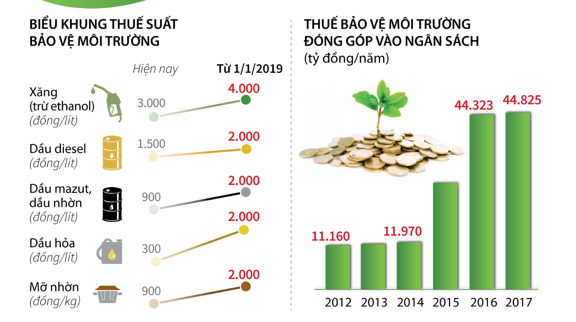
3.3.2 Căn cứ và phương pháp tính thuế
* Mức thuế tuyệt đối làm căn cứ tính thuế bảo vệ môi trường đối với từng hàng hóa là mức thuế được quy định tại Biểu mức thuế bảo vệ môi trường ban hành kèm theo Nghị quyết số 1269/2011/UBTVQH12 ngày 14 tháng 7 năm 2011 và Nghị quyết số 888a/2015/UBTVQH13 ngày 10 tháng 3 năm 2015 của Ủy ban thường vụ Quốc hội sửa đổi, bổ sung Nghị quyết số 1269/2011/UBTVQH12 về biểu thuế bảo vệ môi trường.

Slide 146
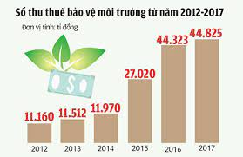
Phương pháp tính thuế
Thuế bảo vệ môi trường phải nộp được tính theo công thức sau:
Thuế bảo vệ môi trường phải nộp | = | Số lượng đơn vị hàng hóa tính thuế | x | Mức thuế tuyệt đối trên một đơn vị hàng hóa

Slide 147
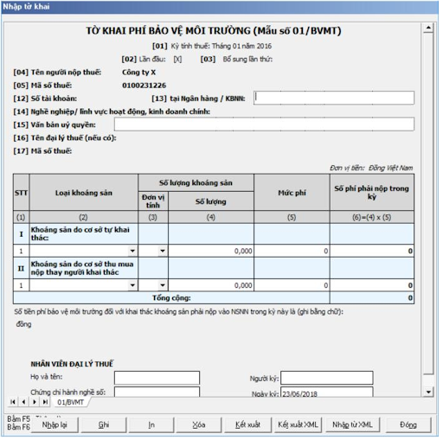
3.4 Kế toán thuế bảo vệ môi trường
3.4.1 Chứng từ kế toán
- Tờ khai theo mẫu số 01/TBVMT
- Các tài liệu liên quan đến việc khai thuế, tính thuế.

Slide 148
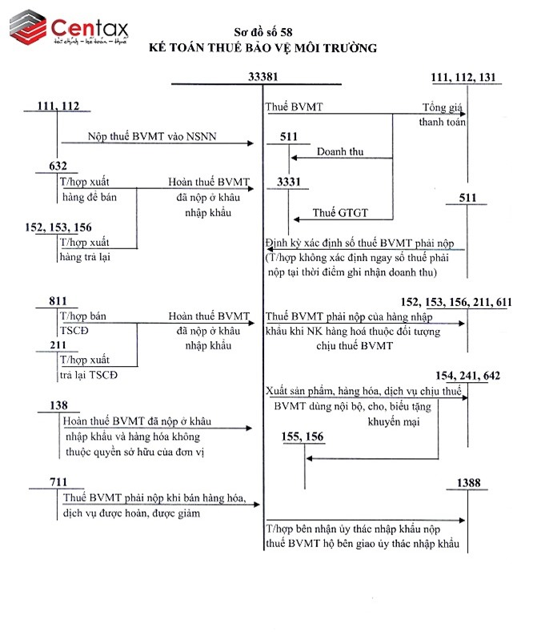
3.2.2 Tài khoản chuyên dùng
Tài khoản 33381 - Thuế bảo vệ môi trường
Phương pháp kế toán

Slide 149

3.4 Kế toán thuế bảo vệ môi trường
3.4.3 Sổ kế toán
Sổ kế toán chi tiết: Sổ chi tiết TK 33381 – Thuế bảo vệ môi trường
- Sổ tổng hợp:
+ Chứng từ ghi sổ
+ Sổ đăng ký chứng từ ghi sổ
+ Sổ cái

Slide 150
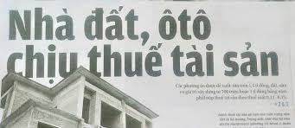
3.5.1 Thuế nhà đất
3.5 Khái quát về một số loại phí
Thuế nhà đất là loại thuế thu hàng năm đối với các đối tượng có quyền sử dụng đất để ở hoặc để xây dựng công trình, mang ý nghĩa là thuế đánh vào việc sử dụng đất cho mục đích phi sản xuất nông nghiệp.

Slide 151
3.5.1 Thuế nhà đất
Đối tượng nộp thuế
Mọi tổ chức, hộ gia đình và cá nhân có quyền sử dụng hoặc trực tiếp sử dụng đất để ở hoặc xây dựng công trình. Trường hợp bên Việt Nam tham gia liên doanh được Nhà nước cho góp vốn pháp định bằng quyền sử dụng đất thì bên Việt Nam là người nộp thuế đất.

Slide 152
3.5.1 Thuế nhà đất
Đối tượng chịu thuế
Đối tượng chịu thuế nhà đất là đất ở, đất xây dựng công trình không phân biệt đất có giấy phép hay chưa có giấy phép sử dụng. Cụ thể, đất ở là đất thuộc khu dân cư ở các thành thị và nông thôn bao gồm: đất đã xây cất nhà (kể cả mặt sông, hồ, ao, kênh rạch làm nhà nổi cố định), đất làm vườn, làm ao, làm đường đi, làm sân, hay bỏ trống quanh nhà, trừ diện tích đất đã nộp thuế sử dụng đất nông nghiệp; kể cả đất đã được cấp giấy phép, nhưng chưa xây dựng nhà ở….

Slide 153
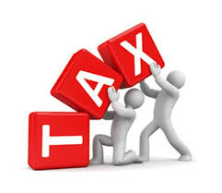
3.5.1 Thuế nhà đất
Đối tượng không chịu thuế
- Nhà, đất sử dụng vào mục đích công cộng, phúc lợi xã hội hoặc từ thiện không vì mục đích kinh doanh
- Nhà, đất chuyên dùng vào việc thờ cúng của các tôn giáo, các tổ chức không vì mục đích kinh doanh hoặc để ở
- Đất làm nghĩa trang, nghĩa địa không vì mục đích kinh doanh
- Đất sông, ngòi, kênh, rạch, suối không vì mục đích kinh doanh
- Đất, nhà không có đủ điều kiện để được cấp giấy chứng nhận quyền sử dụng đất, quyền sở hữu nhà theo quy định của pháp luật

Slide 154
3.5.1 Thuế nhà đất
Căn cứ tính thuế nhà đất
- Đối với thành phố, thị xã, thị trấn: Căn cứ tính thuế nhà đất là diện tích nhà, diện tích đất, giá tính thuế mỗi mét vuông (m2) đối với từng hạng nhà, hạng đất và thuế suất.
- Phương pháp tính thuế cụ thể như sau:
Số thuế diện tích giá tính nhà phải nộp (đã quy đổi) (từng hạng nhà) = Nhà tính thuế x Thuế m2 x 0,3%
Số thuế diện tích giá tính thuế m2 Đất phải nộp thuế (theo hệ số) = Đất tính x Từng hạng đất x 0,5%

Slide 155
3.5.2 Thuế trước bạ
3.5 Khái quát về một số loại phí
Lệ phí trước bạ (thuế trước bạ) là một loại tiền mà người có tài sản phải nộp khi đăng ký quyền sở hữu.
Lệ phí trước bạ được tính bằng tỷ lệ phần trăm trên giá trị tài sản.

Slide 156
3.5.2 Thuế trước bạ
Đối tượng chịu thuế
Theo Điều 2 Nghị định 140/2016/NĐ-CP hướng dẫn bởi Điều 2 Thông tư 301/2016/TT-BTC đối tượng chịu lệ phí trước bạ gồm:
1. Nhà, đất:
– Nhà, gồm: Nhà ở; nhà làm việc; nhà sử dụng cho các mục đích khác.
– Đất, gồm: Các loại đất nông nghiệp và đất phi nông nghiệp theo quy định của Luật Đất đai thuộc quyền quản lý sử dụng của tổ chức, hộ gia đình, cá nhân (không phân biệt đất đã xây dựng công trình hay chưa xây dựng công trình).
2. Súng săn, súng dùng để tập luyện, thi đấu thể thao.
3. Tàu thủy, kể cả sà lan, ca nô, tàu kéo, tàu đẩy.
4. Thuyền thuộc loại phải đăng ký quyền sở hữu, quyền sử dụng với cơ quan quản lý Nhà nước, kể cả du thuyền.

Slide 157
3.5.2 Thuế trước bạ
Đối tượng chịu thuế
Theo Điều 2 Nghị định 140/2016/NĐ-CP hướng dẫn bởi Điều 2 Thông tư 301/2016/TT-BTC đối tượng chịu lệ phí trước bạ gồm:
5. Tàu bay.
6. Xe mô tô hai bánh, xe mô tô ba bánh, xe gắn máy, các loại xe tương tự phải đăng ký và gắn biển số do cơ quan Nhà nước có thẩm quyền cấp (gọi chung là xe máy).
7. Ô tô, rơ moóc hoặc sơ mi rơ moóc được kéo bởi ô tô, các loại xe tương tự phải đăng ký và gắn biển số do cơ quan Nhà nước có thẩm quyền cấp.Trường hợp các loại máy, thiết bị thuộc diện phải đăng ký và gắn biển số do cơ quan Nhà nước có thẩm quyền cấp nhưng không phải là ô tô theo quy định tại Luật Giao thông đường bộ và các văn bản hướng dẫn thi hành thì không phải chịu lệ phí trước bạ.

Slide 158

3.5.2 Thuế trước bạ
Đối tượng chịu thuế
Theo Điều 2 Nghị định 140/2016/NĐ-CP hướng dẫn bởi Điều 2 Thông tư 301/2016/TT-BTC đối tượng chịu lệ phí trước bạ gồm:
8. Vỏ, tổng thành khung, tổng thành máy của tàu thủy, kể cả sà lan, ca nô, tàu kéo, tàu đẩy; thuyền thuộc loại phải đăng ký; tàu bay; xe máy; ô tô, rơ moóc hoặc sơ mi rơ moóc được kéo bởi ô tô…là các khung, tổng thành máy thay thế khác với số khung, số máy của tài sản đã được cơ quan Nhà nước có thẩm quyền cấp Giấy chứng nhận quyền sở hữu, quyền sử dụng.

Slide 159
3.5.2 Thuế trước bạ
* Khi nào phải nộp lệ phí
Theo Điều 3 Nghị định 140/2016/NĐ-CP về lệ phí trước bạ, tổ chức, cá nhân có tài sản thuộc đối tượng chịu lệ phí trước bạ phải nộp lệ phí trước bạ khi:
+ Đăng ký quyền sở hữu, ví dụ: đăng ký nhãn hiệu
+ Quyền sử dụng với cơ quan Nhà nước có thẩm quyền, trừ các trường hợp thuộc diện miễn lệ phí trước bạ. Như vậy, lệ phí trước bạ là khoản tiền được ấn định mà tổ chức, cá nhân có tài sản thuộc đối tượng chịu lệ phí trước bạ phải nộp lệ phí trước bạ khi đăng ký quyền sở hữu, quyền sử dụng với cơ quan Nhà nước có thẩm quyền, trừ trường hợp được miễn.

Slide 160
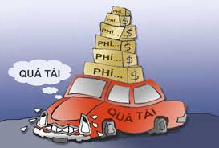
3.5.3 Lệ phí (Thuế) môn bài
Lệ phí môn bài là loại thuế trực thu. Người nộp thuế nộp tờ khai cho cơ quan Thuế quản lý trực tiếp, kinh doanh ở đâu thì nộp tại đó.
Việc khai và nộp sẽ thực hiện theo Thông tư 302/2016/TT-BTC của Bộ Tài chính và Nghị định 139/2016/NĐ-CP của CP.

Slide 161
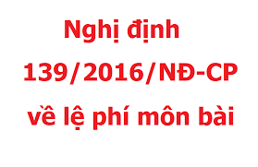
3.5.3 Lệ phí (Thuế) môn bài
Đối tượng nộp lệ phí môn bài
1. Doanh nghiệp được thành lập theo quy định của pháp luật
2. Tổ chức được thành lập theo Luật hợp tác xã
3. Đơn vị sự nghiệp được thành lập theo quy định của pháp luật
4. Tổ chức kinh tế của tổ chức chính trị, tổ chức chính trị – xã hội, tổ chức xã hội, tổ chức xã hội nghề nghiệp, đơn vị vũ trang nhân dân

Slide 162
3.5.3 Lệ phí (Thuế) môn bài
Đối tượng nộp lệ phí môn bài
5. Tổ chức khác hoạt động sản xuất kinh doanh
6. Chi nhánh, văn phòng đại diện và địa điểm kinh doanh của các tổ chức quy định tại các khoản 1,2,3,4, và 5 nêu trên.
7. Cá nhân, nhóm cá nhân, hộ gia đình hoạt động SXKD

Slide 163
3.5.3 Lệ phí (Thuế) môn bài
Mức thu lệ phí môn bài
1. Đối với tổ chức hoạt động SX, KDHH, DV như sau:
a) Tổ chức có vốn điều lệ hoặc vốn đầu tư trên 10 tỷ đồng: 3.000.000 (ba triệu) đồng/năm;
b) Tổ chức có vốn điều lệ hoặc vốn đầu tư từ 10 tỷ đồng trở xuống: 2.000.000 (hai triệu) đồng/năm;
c) Chi nhánh, văn phòng đại diện, địa điểm kinh doanh, đơn vị sự nghiệp, tổ chức kinh tế khác: 1.000.000 (một triệu) đồng/năm.

Slide 164
3.6. Kế toán một số loại phí
Kế toán thuế nhà đất
Kế toán thuế trước bạ
Kế toán môn bài

Slide 165
3.6.1 Kế toán nhà đất
Tài khoản chuyên dùng
Tài khoản 3337 - Thuế nhà đất, tiền thuê đất: Phản ánh số thuế nhà đất, tiền thuê đất phải nộp, đã nộp và còn phải nộp vào Ngân sách Nhà nước.

Slide 166
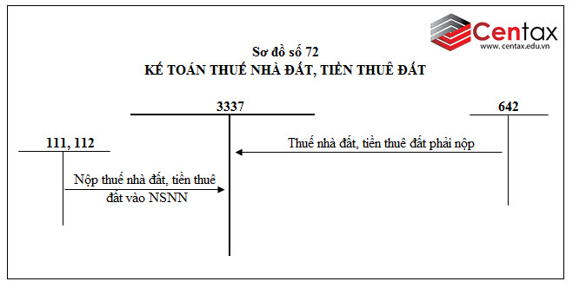
3.6.1 Kế toán nhà đất
Phương pháp kế toán

Slide 167
3.6.2 Kế toán các loại phí, lệ phí khác
Tài khoản sử dụng:
Tài khoản 3339 - Phí, lệ phí và các khoản phải nộp khác:
Phản ánh số phải nộp, đã nộp và còn phải nộp về các khoản phí, lệ phí, các khoản phải nộp khác cho Nhà nước ngoài các khoản đã ghi vào các tài khoản từ 3331 đến 3338.
Tài khoản này còn phản ánh các khoản Nhà nước trợ cấp cho doanh nghiệp (nếu có) như các khoản trợ cấp, trợ giá.

Slide 168
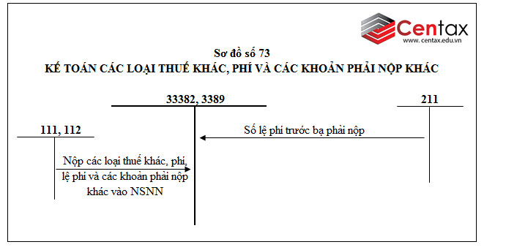
3.6.2Kế toán các loại phí, lệ phí khác
Phương pháp kế toán

Slide 169

3.6. Kế toán một số loại phí
3.6.3. Sổ kế toán
- Sổ kế toán chi tiết:
+ Sổ chi tiết TK 3337 – Thuế nhà đất, tiền thuê đất
+ Sổ chi tiết TK 33382 – Phí, lệ phí
+ Sổ chi tiết TK 3339 – Các khoản phải nộp khác
- Sổ kế toán tổng hợp:
+ Chứng từ ghi sổ
+ Sổ đăng ký chứng từ ghi sổ

Slide 170
BÀI TẬP TỔNG HỢP
Bài 1: Doanh nghiệp E khai thác 1.000 tấn quặng, tỷ lệ từng chất có trong mẫu quặng đã được kiểm định là: đồng: 60%; bạc: 0,2%; thiếc: 0,5%.
Yêu cầu:
1. Xác định sản lượng tài nguyên tính thuế của từng chất
2. Trong tháng, Doanh nghiệp bán 600 tấn quặng, doanh thu 900 triệu đồng. Xác định giá tính thuế của từng chất có trong quặng.
3. Xác định số thuế tài nguyên phải nộp
4. DN nộp thuế tài nguyên bằng tiền mặt. Kế toán định khoản các bút toán cần thiết để hạch toán thuế tài nguyên

Slide 171
BÀI TẬP TỔNG HỢP
Bài 2:
Doang nghiệp A nhập khẩu 100kg túi ni lông đa lớp, trong đó lượng màng nhựa đơn HDPE, LDPE, LLDPE có trong túi ni lông đa lớp là 70% và trọng lượng màng nhựa khác (PA, PP…) là 30%. Doanh nghiệp đã nộp thuế trong tháng bằng tiền gửi ngân hàng(ngân hàng đã báo)
Yêu cầu:
1. Tính số thuế bảo vệ môi trường doanh nghiệp phải nộp
2. Định khoản kế toán

Slide 172
BÀI TẬP TỔNG HỢP
Bài 3:
Doanh nghiệp mua một ôtô vận tải trị giá mua chưa thuế 400.000.000đ, thuế GTGT 10%. Tiền mua hàng đã thanh toán bằng tiền gửi ngân hàng. Thuế trước bạ phải nộp 7.000.000đ, chi phí vận chuyển lắp đặt, bốc dỡ, chạy thử 5.500.000đ (thuế GTGT 10%) đã nộp vào kho bạc Nhà nước và thanh toán cho người bán bằng tiền mặt. được biết nguồn vốn dùng để đầu tư tài sản đưuọc lấy từ quỹ đầu tư phát triển.
Yêu cầu: Định khoản kế toán

Slide 173
CÂU HỎI ÔN TẬP BÀI 3
Câu 1: Trình bày khái niệm thuế tài nguyên, đối tượng chịu thuế tài nguyên?
Câu 2: Trình bày phương pháp tính thuế tài nguyên?
Câu 3: Trình bày khái niệm, đặc điểm thuế bảo vệ môi trường?
Câu 4: Trình bày phương pháp tính thuế bảo vệ môi trường?

Slide 174
Thank You !

Slide 175
ĐÁP ÁN BÀI TẬP TỔNG HỢP
Bài 1:
1. Sản lượng tài nguyên tính thuế của từng chất được xác định như sau:
- Đồng: 1.000 tấn x 60% = 600 tấn.
- Bạc : 1.000 tấn x 0,2% = 2 tấn.
- Thiếc: 1.000 tấn x 0,5% = 5 tấn
2. Giá tính thuế được xác định đối với từng chất có trong quặng như sau:
- Doanh thu đối với lượng Đồng bán ra trong tháng: 900tr x 60% = 540tr
- Giá tính thuế đối với Đồng (tr/tấn): 540 tr / 360tấn
Giá tính thuế cho 1 tấn Đồng: 1,5 tr/tấn
- Doanh thu đối với lượng Bạc bán ra trong tháng: 900tr x 0,2% = 1,8tr
- Giá tính thuế đối với Bạc (tr/tấn): 1,8tr/1,2 tấn
Giá tính thuế cho 1 tấn Bạc: 1,5tr/tấn
- Doanh thu đối với lượng thiếc bán ra trong tháng: 900tr x 0.5% = 4,5tr
- Giá tính thuế đối với thiếc (tr/tấn): 4,5tr/3 tấn
Giá tính thuế cho 1 tấn Thiếc: 1,5tr/tấn

Slide 176
ĐÁP ÁN BÀI TẬP TỔNG HỢP
Bài 1:
3. Khi khai, nộp thuế tài nguyên, đơn vị phải khai, nộp thuế đối với cả 600 tấn quặng đồng với giá tính thuế (như nêu trên) với thuế suất tương ứng.
Số thuế tài nguyên phải nộp đối với Đồng:
= 1,5tr/tấn x 600 tấn x 15% = 135 tr
Số thuế tài nguyên phải nộp đối với Bạc:
= 1,5tr/tấn x 2 tấn x 12% = 0,36 tr
Số thuế tài nguyên phải nộp đối với Thiếc:
= 1,5 tr/tấn x 5 x 12% = 0,9 tr
=> Tổng số thuế tài nguyên phải nộp của 1.000 tấn quặng khai thác được trong tháng:
= 135 + 0,36 + 0,9 = 136,26 tr
4. Định khoản kế toán:
a, Nợ TK 627 (6278) 136,26 tr
Có TK 3336 136,26 tr
b, Nợ TK 3336 136,26 tr
Có TK 1111 136,26 tr

Slide 177
ĐÁP ÁN BÀI TẬP TỔNG HỢP
Bài 2:
Túi ni lông đa lớp gồm cả màng nhựa đơn HDPE, LDPE, LLDPE và màng nhựa khác (PA, PP..) thì chỉ có phần màng nhựa đơn HDPE, LDPE, LLDPE là phải chịu thuế bảo vệ môi trường
Số lượng đơn vị hàng hóa tính thuế = 100kg * 70% = 70 kg
Mức thuế tuyệt đối trên một đơn vị hàng hóa túi ni lông là 40.000đ/kg
Vậy số thuế môi trường phải nộp = 70 * 40.000 = 2.800.000đ
a, Nợ TK 156 2.800.000
Có TK 33381 2.800.000
b, Nợ TK 33381 2.800.000
Có TK 112 2.800.000

Slide 178
ĐÁP ÁN BÀI TẬP TỔNG HỢP
Bài 3:
a, Nợ TK 211 400.000.000
Nợ TK 1332 40.000.000
Có TK 112 440.000.000
b, Nợ TK 211 7. 000.000
Có TK 112 7.000.000
c, Nợ TK 3339 7.000.000
Có TK 112 7.000.000
d, Nợ TK 211 5.000.000
Nợ TK 1332 500.000
Có TK 111 5.500.000
e, Nợ TK 414 412.000.000
Có TK 411 412.000.000

Slide 179
BÀI 4: KẾ TOÁN THUẾ XUẤT KHẨU, THUẾ NHẬP KHẨU VÀ THUẾ TIÊU THỤ ĐẶC BIỆT

Slide 180
Hệ thống văn bản pháp quy
Luật thuế XNK, số 107/2016/QH13 ngày 01/09/2016
Nghị định số 134/2016/NĐ-CP ngày 01/09/2016
Thông tư số 38/2015/ TT-BTC ngày 01/04/2015

Slide 181
4.1. Khái quát về thuế xuất nhập khẩu
Khái niệm, đặc điểm thuế xuất nhập khẩu
Căn cứ và phương pháp tính thuế XNK

Slide 182
4.1. Khái quát về thuế xuất nhập khẩu
4.1.1. Khái niệm, đặc điểm thuế xuất nhập khẩu
  - Thuế xuất khẩu là thuế gián thu đánh vào hàng hóa được phép đưa ra khỏi lãnh thổ của một nước hoặc đưa vào khu vực đặc biệt nằm trên lãnh thổ nước đó được coi là khu vực hải quan riêng theo quy định của pháp luật.
  - Thuế nhập khẩu là thuế gián thu đánh vào hàng hóa nhập khẩu qua cửa khẩu biên giới Việt Nam; hàng hóa được đưa từ khu phi thuế quan vào thị trường trong nước.

Slide 183
Đối tượng nộp thuế
Thuế xuất khẩu
- Chủ hàng hóa xuất khẩu.
Trường hợp xuất khẩu ủy thác thì tổ chức nhận ủy thác chịu trách nhiệm nộp thuế hộ cho tổ chức ủy thác xuất khẩu.
- Các đại lý làm thủ tục hải quan được đối tượng nộp thuế ủy quyền nộp thuế.
- Doanh nghiệp cung cấp dịch vụ bưu chính, dịch vụ chuyển phát nhanh quốc tế trong trường hợp nộp thay thế cho đối tượng nộp thuế.
- Trường hợp các tổ chức bảo lãnh thuế xuất khẩu cho các đối tượng phải nộp thuế. Nếu các đối tượng được bảo lãnh không thực hiện nghĩa vụ nộp thuế thì các tổ chức bảo lãnh phải nộp thuế cho NN
Thuế nhập khẩu
- Chủ hàng hóa nhập khẩu.
- Trường hợp nhập khẩu ủy thác thì tổ chức nhận ủy thác chịu trách nhiệm nộp thuế hộ cho tổ chức ủy thác nhập khẩu.
- Các đại lý làm thủ tục hải quan được đối tượng nộp thuế ủy quyền nộp thuế.
- Trường hợp các tổ chức bảo lãnh thuế nhập khẩu cho các đối tượng phải nộp thuế. Nếu các đối tượng được bảo lãnh
không thực hiện nghĩa vụ nộp thuế thì các tổ chức bảo lãnh phải nộp thuế cho Nhà nước

Slide 184
Đối tượng nộp thuế
Ví dụ 1: Công ty TNHH A nhập khẩu 1 thiết bị sản xuất có trị giá là 5.000 USD. Công ty A bán ngay cho công ty B. Xác định đối tượng nội thuế?
Ví dụ 2: Công ty TNHH A uỷ thác cho công ty B nhập khẩu một thiết bị sản xuất trị gái 5.000USD.
Xác định đối tượng nộp thuế?

Slide 185
Đối tượng chịu thuế
Thuế xuất khẩu
- Hàng hoá XK qua cửa khẩu biên giới Việt Nam
- Hàng hóa được đưa từ thị trường trong nước vào khu phi thuế quan
- Hàng hóa mua bán, trao đổi khác được coi là hàng hóa xuất khẩu
Thuế nhập khẩu
- Hàng hoá NK qua cửa khẩu biên giới Việt Nam
- Hàng hóa được đưa từ khu phi thuế quan vào thị trường trong nước
- Hàng hóa mua bán, trao đổi khác được coi là hàng hóa nhập khẩu

Slide 186
Đối tượng không chịu thuế xuất nhập khẩu
1. Hàng hoá vận chuyển quá cảnh hoặc mượn đường qua cửa khẩu, biên giới Việt Nam , hàng hoá chuyển khẩu theo quy định của Chính phủ;
2. Hàng hoá viện trợ nhân đạo, hàng hoá viện trợ không hoàn lại;
3. Hàng hóa từ khu phi thuế quan XK ra nước ngoài, hàng hóa nhập khẩu từ nước ngoài vào khu phi thuế quan và chỉ sử dụng trong khu phi thuế quan, hàng hóa đưa từ khu phi thuế quan này sang khu phi thuế quan khác;
4. Hàng hoá là phần dầu khí thuộc thuế tài nguyên của Nhà nước khi xuất khẩu.

Slide 187

Quá cảnh là gì???
- Quá cảnh chính là mượn đường (mượn lãnh thổ kế) VN để vận chuyển hàng hóa sang một nước thứ 3 mà không tiêu thụ tại VN.
- Hàng hóa này phải thực hiện chế độ niêm phong kẹp chì rất nghiêm ngặt theo thủ tục hàng vận chuyển quá cảnh.

Slide 188
Chuyển khẩu là gì???
- Là HH kinh doanh mượn kho ngoại quan, cửa khẩu VN để thực hiện việc giao hàng cho phía bạn hàng nước ngoài và vì một lý do nào đó mà HH này trong quá trình vận chuyển phải đưa vào kho ngoại quan hoặc cửa khẩu VN một thời gian mới tiếp tục vận chuyển ra nước ngoài.
Lưu ý: Hàng này phải không làm thủ tục nhập khẩu vào VN.

Slide 189

Khu phi thuế quan là gì?
Là khu vực kinh tế nằm trong lãnh thổ VN, có ranh giới địa lý xác định, được thành lập theo quyết định của thủ tướng chính phủ, quan hệ mua bán trao đổi hàng hóa giữa khu này với bên ngoài là quan hệ xuất khẩu, nhập khẩu.

Slide 190
Khu phi thuế quan bao gồm:
  Khu chế xuất
  Doanh nghiệp chế xuất
  Kho bảo thuế
  Khu bảo thuế
  Kho ngoại quan
  Khu kinh tế thương mại đặc biệt
  Khu thương mại – khu công nghiệp
  Các khu vực kinh tế khác được thành lập theo Quyết định của Thủ tướng Chính phủ

Slide 191
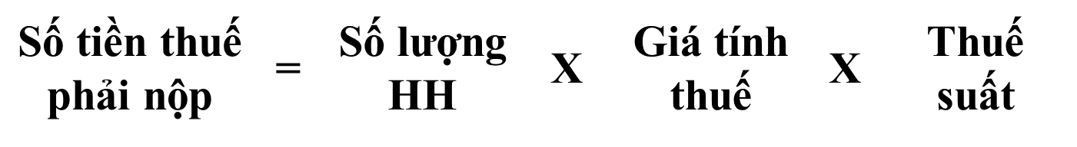
4.1.2. Căn cứ và phương pháp tính thuế
Đối với mặt hàng áp dụng thuế suất theo tỷ lệ %:
Trong đó:
- Số lượng HH: Là số lượng từng mặt hàng thực tế xuất – nhập khẩu ghi trong tờ khai hải quan.
- Giá tính thuế là trị giá hải quan theo quy định của luật hải quan.
- Thuế suất: Áp dụng đối với từng mặt hàng theo quy định biểu thuế suất TT 216/2009/TT – BTC và Quyết định 3291/QĐ-BTC ban hành ngày 25/12/2009

Slide 192
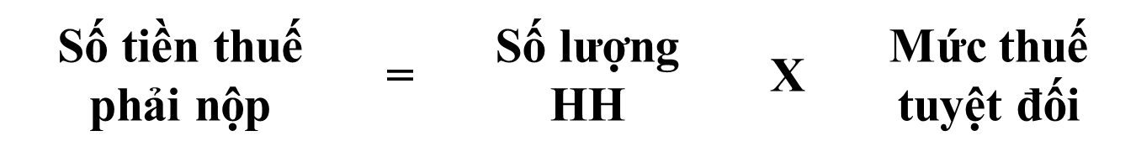
4.1.2. Căn cứ và phương pháp tính thuế
Đối với mặt hàng áp dụng thuế suất tuyệt đối
- Áp dụng trong một số trường hợp đặc biệt không thể áp dụng thuế suất đặc biệt.
- Vì không xác định được giá tính thuế,
Ví dụ: hàng dùng rồi, phế liệu, đồ cũ ...

Slide 193
4.1.2. Căn cứ và phương pháp tính thuế
Giá tính thuế:
1. Giá tính thuế đối với hàng hóa NK: (Giá CIF) là giá thực tế phải trả tính đến cửa khẩu nhập đầu tiên theo hợp đồng, phù hợp với cam kết quốc tế. Bao gồm cả: Chi phí vận tải (F) và chi phí bảo hiểm (I) từ cửa khẩu đi đến cửa khẩu đến.
CIF = C + I + F
Trong đó: C: Là giá FOB của hàng hóa
I: Là phí bảo hiểm
F: Là cước phí vận tải

Slide 194
4.1.2. Căn cứ và phương pháp tính thuế
Ví dụ 1:
Công ty Cổ phần Thiên Phong nhập khẩu 500 chiếc tủ lạnh của một Công ty tại Thái, theo thoả thuận giá mua trên hoá đơn chưa bao gồm chi phí vận chuyển và bảo hiểm quốc tế là 125 USD/ Chiếc. Công ty đã thuê vận chuyển từ Thái về cảng Hải Phòng với chi phí là 10.500 USD cho cả lô hàng và mua phí bảo hiểm quốc tế cho cả lô hàng là 5.000 USD. Chi phí vận chuyển từ cảng về kho là 25trđ.
Hãy xác định giá tính thuế?
Notes:
Giá tính thuế = 500x125 + 10.500 + 5.000 = 78.000 USD

Slide 195
4.1.2. Căn cứ và phương pháp tính thuế
Ví dụ 2:
Công ty A nhập khẩu một loại quẳng chưa đóng gói chuyên chở bằng tàu biển, có tài liệu như sau:
Giá mua trên hoá đơn: 150.000 USD, số tiền này phải thanh toán cho bên xuất khẩu làm 2 lần cách nhau 6 tháng, lần trả đầu tiên là 80.000 USD, số tiền trên bao gồm tiền lãi mua trả chậm là 2.500 USD.
Các khoản chi phí do người nhập khẩu tự thanh toán:
+ Chi phí vận chuyển, bảo hiểm hàng đến cửa khẩu nhập: 10.000USD
+ Chi phí vận chuyển từ cửa khẩu về kho: 25trđ
+ Chi phí bao bì để đóng gói hàng khi tiêu thụ trong nước: 160trđ
Xác định trị giá tính thuế hàng nhập khẩu của lô hàng? Biết rằng tỷ giá 1USD = 20.000VNĐ.
Notes:
Giá mua trên hoá đơn: 150.000USD
Các khoản phải cộng: Chi phí vận chuyển, bảo hiểm đến cửa khẩu: 10.000 USD
Các khoản trừ: tiền lãi trả chậm: 2.500USD
=> Giá tính thuế: 150.000 +10.000 – 2.500= 157.500 USD.

Slide 196
4.1.2. Căn cứ và phương pháp tính thuế
Giá tính thuế:
2. Giá tính thuế đối với hàng hoá XK: là giá bán tại cửa khẩu xuất theo hợp đồng. FOB = CIF - I - F
TH: Chi phí I, F không đủ chứng từ, không được chấp nhận
-> Có thể xác định giá theo công thức:
CIF = (C + F)/(1-R)
*** Giá tính thuế đối với hàng hoá XK, NK là trị giá hải quan theo quy định của luật hải quan.

Slide 197
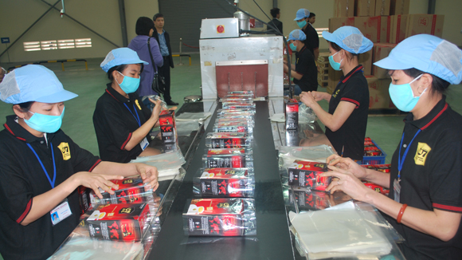
4.1.2. Căn cứ và phương pháp tính thuế
Ví dụ 3:
Công ty cà phê Trung Nguyên xuất khẩu lô hàng gồm 5 container cà phê hộp sang Hàn Quốc. Hai bên thanh toán theo giá mua tại cảng Pusan, Hàn Quốc. Chi phí vận chuyển quốc tế là 500USD/Cont. Chi phí bảo hiểm cho cả lô hàng hoá là 1.700 USD. Tổng giá trị hợp đồng là 25.000 USD. Hãy xác định giá tính thuế của lô hàng xuất khẩu?
Notes:
Giá tính thuế: 25.000 – 5x 500 – 1.700 = 20.800 USD (Giá FOB)

Slide 198
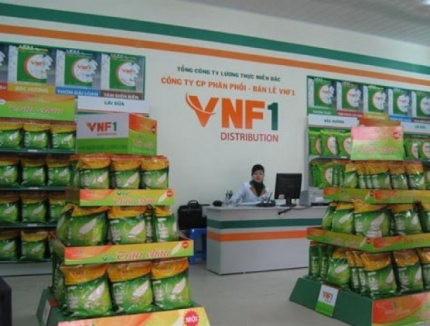
4.1.2. Căn cứ và phương pháp tính thuế
Ví dụ 4:
Công ty lương thực miền Bắc xuất khẩu 1.000 tấn gạo sang Trung Quốc. Giá thanh toán tại cửa khẩu Tân Thanh là 410USD/tấn. Chi phí vận chuyển từ kho đến cửa khẩu là 50.000 đồng/ tấn. Xác định giá tính thuế xuất khẩu? Biết rằng tỷ giá 1 USD = 20.500 VNĐ.
Notes:
Trị giá tính thuế xuất khẩu là 410 USD.

Slide 199
4.1.2. Căn cứ và phương pháp tính thuế
Thuế suất thuế xuất - nhập khẩu
1. Đối với hàng xuất khẩu:
Được quy định cụ thể cho từng mặt hàng tại Biểu thuế xuất khẩu.
2. Đối với hàng hóa nhập khẩu
Thứ nhất: Thuế suất ưu đãi
Đối với hàng hóa NK có xuất xứ từ nước, nhóm nước hoặc vùng lãnh thổ thực hiện đối xử tối huệ quốc trong quan hệ thương mại với Việt Nam;

Slide 200
4.1.2. Căn cứ và phương pháp tính thuế
Thuế suất thuế xuất - nhập khẩu
Thứ 2: Thuế suất ưu đãi đặc biệt
Đối với hàng hóa NK có xuất xứ từ nước, nhóm nước hoặc vùng lãnh thổ thực hiện ưu đãi đặc biệt về thuế nhập khẩu với Việt Nam;
Thứ 3: Thuế suất thông thường
Đối với hàng hóa NK có xuất xứ từ nước, nhóm nước hoặc vùng lãnh thổ không thực hiện đối xử tối huệ quốc và không thực hiện ưu đãi đặc biệt về thuế nhập khẩu với Việt Nam.
Thuế suất thông thường = Thuế suất ưu đãi x 150%

Slide 201
4.1.2. Căn cứ và phương pháp tính thuế
Ví dụ 1:
Công ty kinh doanh xuất nhập khẩu, có tài liệu như sau:
1. Trực tiếp xuất khẩu lô hàng gồm 500 SPA hợp đồng giá FOB là 10USD/SP. Tỷ giá tính thuế là 18.000đ/USD.
2. Nhận nhập khẩu ủy thác lô hàng B theo tổng giá trị mua với giá CIF là là 30.000USD. Tỷ giá tính thuế là 18.500đ/ USD.
3. Nhập khẩu 5000 SP C giá hợp dồng theo giá FOB là 8 USD/ SP, phí vận chuyển vào bảo hiểm quốc tế là 2 USD/SP. Tỷ giá tính thuế là 18.000đ/USD.
Notes:
Giá tính thuế = 500x 10 x 18.000
Giá tính thuế = 30.000x18.500
Giá tính thuế = (8x5000+2x5.000 )x 18.000

Slide 202
Thuế suất thuế xuất - nhập khẩu
Ví dụ 1:
4. Trực tiếp xuất khẩu 10.000 SP D theo điều kiện CIF là 5USD/SP, phí vận chuyển và bảo hiểm quốc tế là 5000đ/SP. Tỷ giá tính thuế là 16.500đ/USD
5. Nhập khẩu nguyên vật liệu E để gia công cho phía nước ngoài theo hợp đồng gia công đã ký, trị giá lô hàng theo điều kiện CIF quy ra tiền VN là 300.000 đồng.
Yêu cầu: Xác định số thuế xuất nhập khẩu phải nộp.
Biết rằng: Thuế xuất nhập khẩu Sản phẩm A là 2%, Sản phẩm B và E là 10%, Sản phẩm C là 15%, Sản phẩm D là 2%.
Notes:
4. Giá tính thuế = 10.000x5x16.500 – 10.000x5.000
5. Giá tính thuế = 300.000

Slide 203
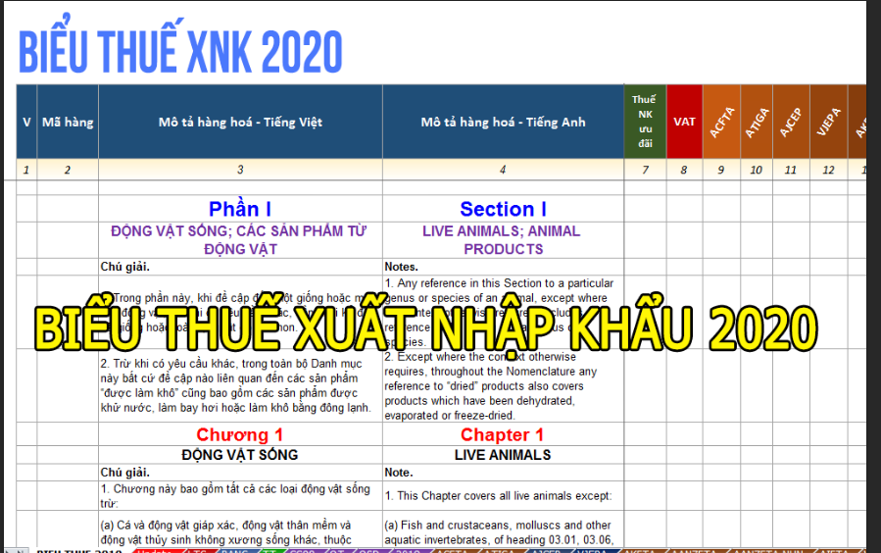
Thuế suất thuế xuất - nhập khẩu
Trả lời: Số thuế mà doanh nghiệp phải nộp là:
- NV1: Xuất khẩu 500 sản phẩm A
Số thuế phải nộp = 500 x 18.500 x 10% = 55.500.000 đồng
- NV2: Nhập khẩu lô hàng B
Số thuế phải nộp = 500 x 1.800 x 10 x 2% = 1.800.000 đồng

Slide 204
Thuế suất thuế xuất - nhập khẩu
Trả lời:
- NV3: Nhập khẩu 5000 sản phẩm C
Số thuế phải nộp = 5.000 x 10 x 18.000 x 15% = 135.000.000 đồng
- NV4: Xuất khẩu 10000 sản phẩm D
Số thuế phải nộp = 10.000 x (5 x 16.500 – 500) x 2% = 15.500.000 đồng
- NV5: Nguyên vật liệu E được miễn thuế.

Slide 205

Thuế suất thuế xuất - nhập khẩu
Kết luận:
- Tổng số thuế XK phải nộp là:
1.800.000 + 15.500.000 = 17.300.000 đồng
- Tổng số thuế nhập khẩu phải nộp là:
55.500.000 + 13.500.000 = 190.500.000 đồng

Slide 206

Quy định về hoàn, miễn, giảm thuế xuất – nhập khẩu
- Quy định tại Điều 16, 18,19 – Luật thuế xuất – nhập khẩu.
- Chương IV Nghị định 134/2016 Hướng dẫn thi hành Luật thuế xuất – nhập khẩu.

Slide 207
Kế toán thuế xuất – nhập khẩu
Chứng từ kế toán
Tài khoản chuyên dùng
Sổ kế toán

Slide 208
4.2 Kế toán thuế xuất khẩu
4.2.1 Chứng từ kế toán
- Hợp đồng xuất khẩu; Hóa đơn thương mại (khi xuất khẩu hàng hóa ra nước); Hóa đơn GTGT hoặc hóa đơn bán hàng (khi xuất khẩu hàng hóa vào khu phi thuế quan);
- Phiếu đóng gói hàng hóa (Packing List) do người bán xuất; Vận đơn (Bill of Lading – B/L) do bên vận chuyển tàu biển cấp hoặc (Bill of air – B/A) do bên vận chuyển máy bay cấp;
- Chứng từ bảo hiểm (Insurance policy); Giấy chứng nhận phẩm chất (Certificate quality) do Vinacontrol cấp; ….
- Các tài liệu khác kèm theo như biên bản quyết toán với bên vận chuyển, biên bản hư hỏng, tổn thất;
- Tờ khai hải quan; Biên lai thu thuế; Phiếu xuất kho; Các chứng từ thanh toán khác,…

Slide 209
4.2 Kế toán thuế xuất khẩu
4.2.2 Tài khoản chuyên dùng
TK 3333: Thuế xuất, nhập khẩu
TK 155, 156: Phản ánh trị giá xuất kho của số hàng xuất khẩu của doanh nghiệp
TK 157: Phản ánh trị giá xuất kho của số hàng được chuyển đi để làm thủ tục xuất khẩu
TK 632: Phản ánh trị giá vốn của số hàng đã hoàn thành các thủ tục để xuất khẩu và đã được xuất khẩu; hoặc trị giá vốn của dịch vụ đã cung cấp cho khách hàng.
TK 511: Phản ánh tổng số tiền doanh nghiệp đã thu được hoặc còn phải thu của khách hàng do đã cung cấp hàng hóa hoặc dịch vụ.
Và các tài khoản liên quan khác: 111, 112, 1112, 1122,131, 138, 338,

Slide 210
4.2 Kế toán thuế xuất khẩu
Thời điểm xác định DT hàng xuất khẩu
Theo quy định tại khoản 7 Điều 3 Thông tư 119-2014-TT-BTC
“Hóa đơn thương mại. Ngày xác định doanh thu xuất khẩu để tính thuế là ngày xác nhận hoàn tất thủ tục hải quan trên tờ khai hải quan”.
Như vậy:
- Thời điểm ghi nhận doanh thu là ngày xác nhận hoàn tất thủ tục hải quan trên tờ khai hải quan
- Căn cứ để xác định doanh thu hàng xuất khẩu là Tờ khai hải quan và hóa đơn thương mại.

Slide 211
4.2 Kế toán thuế xuất khẩu
Trường hợp tách ngay được thuế XK phải nộp tại thời điểm giao dịch phát sinh:
Nợ TK 111, 112, 131 ..
Có TK 511 – DT không bgom thuế XK
Có TK 333 (3333) – Thuế XK phải nộp
Trường hợp không tách ngay được thuế:
BT1: Nợ TK 111, 112, 131,…
Có TK 511 – DT bao gồm cả thuế XK
BT2: Định kỳ xác định số thuế XK phải nộp:
Nợ TK 511
Có TK 333 (3333)

Slide 212
4.2 Kế toán thuế xuất khẩu
Khi nộp tiền thuế XK vào NSNN:
Nợ TK 333 (3333)
Có TK 112
Thuế XK được hoàn:
+ Trường hợp được hoàn trong kỳ:
(1) Nếu DN chưa nộp vào NSNN:
Nợ TK 333 (3333)
Có TK 511
(2) Nếu DN đã nộp vào NSNN:
Nợ TK 111, 112
Có TK 511
+ TH được hoàn, được giảm phát sinh trong kỳ sau:
Nợ TK 111, 112
Có TK 711

Slide 213
4.2 Kế toán thuế xuất khẩu
Hàng XK uỷ thác:
+ Bên giao uỷ thác:
(1) Khi nhận thông báo từ bên nhận uỷ thác XK số thuế XK phải nộp:
Nợ TK 511
Có TK 333 (3333)
(2) Khi nhận được chứng từ nộp thuế vào NSNN từ bên nhận uỷ thác:
Nợ TK 333 (3333)
Có TK 111, 112 – Nếu trả tiền ngay cho bên
nhận uỷ thác
Có TK 338 – Nếu chưa thanh toán ngay cho bên
nhận uỷ thác
Có TK 138 – Ghi giảm số tiền đã ứng cho bên
nhận uỷ thác

Slide 214

4.2 Kế toán thuế xuất khẩu
Hàng XK uỷ thác:
+ Bên nhận uỷ thác: (không phản ánh số thuế XK phải nộp mà chỉ phản ánh số tiền đã nộp thuế hộ)
Nợ TK 138 – Phải thu lại số tiền đã nộp hộ
Nợ TK 338 – Trừ số tiền đã nhận của bên giao uỷ thác
Có TK 111, 112

Slide 215

4.2 Kế toán thuế xuất khẩu
Khi phát sinh các khoản truy thu thuế XK:
+ TH phát sinh trong kỳ:
Nợ TK 511
Có TK 333 (3333)
+ TH phát sinh từ kỳ trước:
Nợ TK 811
Có TK 333 (3333)

Slide 216
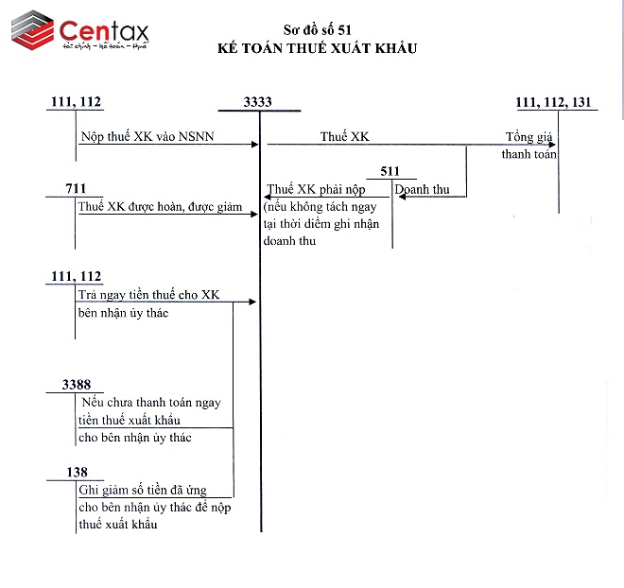
PHƯƠNG PHÁP KẾ TOÁN

Slide 217

4.2 Kế toán thuế xuất khẩu
4.2.3. Sổ kế toán
- Sổ kế toán chi tiết: TK 3333 – Thuế xuất khẩu, nhập khẩu
- Sổ tổng hợp:
+ Chứng từ ghi sổ
+ Sổ đăng ký chứng từ ghi sổ
+ Sổ cái

Slide 218
4.3 Kế toán thuế nhập khẩu
4.3.1 Chứng từ kế toán
- Hợp đồng nhập khẩu; Hoá đơn thương mại (Invoice) do người bán (nước ngoài) xuất;
- Phiếu đóng gói hàng hóa (Packing List) do người bán (nước ngoài) xuất; Vận đơn (Bill of Lading – B/L) do bên vận chuyển tàu biển cấp hoặc (Bill of air – B/A) do bên vận chuyển máy bay cấp;
- Chứng từ bảo hiểm (Insurance policy); Giấy chứng nhận phẩm chất (Certificate quality) do Vinacontrol cấp; …
- Các tài liệu khác kèm theo như biên bản quyết toán với bên vận chuyển, biên bản hư hỏng, tổn thất (nếu có);
- Tờ khai hải quan; Biên lai thu thuế; Phiếu nhập kho và các chứng từ thanh toán khác,…

Slide 219
4.3 Kế toán thuế nhập khẩu
4.3.1 Tài khoản chuyên dùng
TK 151, 152, 153, 156 (1561, 1562), 211: Phản ánh trị giá của số hàng nhập khẩu của doanh nghiệp
TK 331 – Phải trả cho người bán
TK 244 – Cầm cố, thế chấp, ký quỹ, ký cược:
TK 635 – Chi phí tài chính: Phản ánh lỗ tỷ giá (nếu có)
TK 515 – Doanh thu hoạt động tài chính: Phản ánh lãi tỷ giá (nếu có)
TK 33312 – Thuế GTGT hàng nhập khẩu
TK 3332 – Thuế tiêu thụ đặc biệt
TK 3333 – Thuế xuất, nhập khẩu
TK 33381 – Thuế bảo vệ môi trường.
Một số TK khác như: 111, 112, 1112, 1122,….

Slide 220
4.3 Kế toán thuế nhập khẩu
Khi nhập khẩu vật tư, hàng hóa, TSCĐ:
Nợ TK 152, 156, 211… (Giá có thuế NK)
Có TK 333 (3333)
Có TK 111, 112, …
Đối với hàng tạm nhập – tái xuất không thuộc quyền sở hữu của DN, khi nộp thuế NK:
Nợ TK 138
Có TK 333 (3333)
Khi nộp thuế NK vào NSNN:
Nợ TK 333 (3333)
Có TK 111, 112...

Slide 221
4.3 Kế toán thuế nhập khẩu
Kế toán hoàn thuế NK đã nộp ở khâu NK:
+ Thuế NK đã nộp ở khâu NK, được hoàn khi tái xuất hàng hoá, TSCĐ:
Nợ TK 333 (3333)
Có TK 632 – Nếu hàng đã bán
Có TK 156 – Nếu xuất hàng trả lại
Có TK 211 – Nếu xuất trả lại TSCĐ
Có TK 811 – Nếu bán TSCĐ
+ Thuế NK đã nộp ở khâu NK nhưng hàng hoá không thuộc quyền sở hữu của đơn vị, được hoàn khi tái xuất:
Nợ TK 333 (3333)
Có TK 138
+ Khi nhận được tiền từ NSNN:
Nợ TK 112
Có TK 333 (3333)

Slide 222

4.3 Kế toán thuế nhập khẩu
Hàng NK uỷ thác:
+ Bên nhận uỷ thác (không phản ánh số thuế NK phải nộp mà chỉ ghi nhận số tiền nộp thuế hộ cho bên giao uỷ thác:
Nợ TK 138 – Số tiền đã nộp hộ
Nợ TK 338 – Trừ vào số tiền bên giao uỷ thác đã ứng
Có TK 111, 112 – Số tiền đã nộp thuế hộ bên giao uỷ thác

Slide 223
4.3 Kế toán thuế nhập khẩu
Hàng NK uỷ thác:
+ Bên giao uỷ thác:
Khi nhận được thông báo về nghĩa vụ nộp thuế NK từ bên nhận uỷ thác, bên giao uỷ thác ghi nhận số thuế nhập khẩu phải nộp:
Nợ TK 152, 156, 211, … - Giá có thuế NK
Có TK 333 (3333)
(2) Khi nhận chứng từ nộp thuế vào NSNN của bên nhận uỷ thác:
Nợ TK 333 (3333)
Có TK 111, 112 – Nếu trả tiền ngay cho bên nhận
uỷ thác
Có TK 338 – Nếu chưa thanh toán ngay cho bên
nhận uỷ thác
Có TK 138 – Nếu đã ứng cho bên nhận uỷ thác

Slide 224

4.3 Kế toán thuế nhập khẩu
Khi phát sinh các khoản truy thu thuế NK:
+ Đối với hàng NK đã tiêu thụ kỳ này:
Nợ TK 632
Có TK 333 (3333)
+ Đối với hàng NK đã tiêu thụ kỳ trước:
Nợ TK 811
Có TK 333 (3333)
+ Đối với hàng NK chưa tiêu thụ:
Nợ TK 152, 156, 211,…
Có TK 333 (3333)

Slide 225
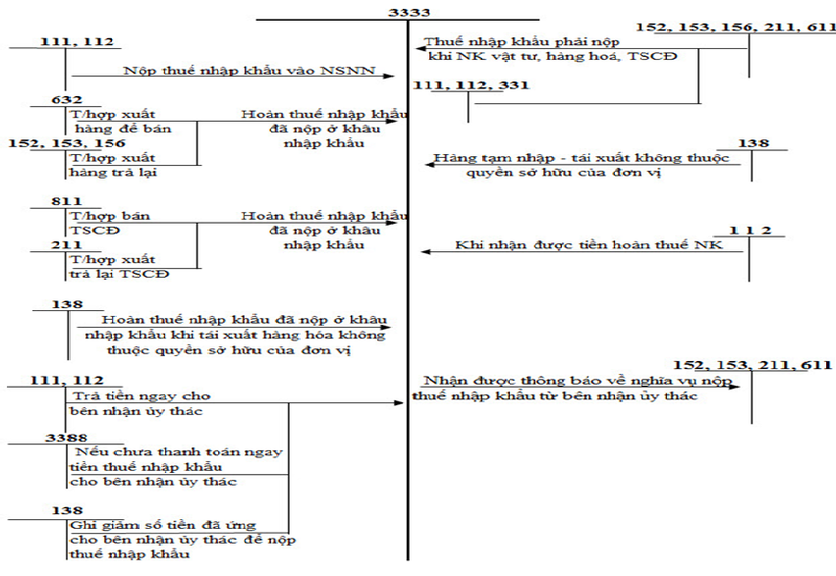
PHƯƠNG PHÁP KẾ TOÁN

Slide 226
BÀI TẬP
Bài 1: Công ty A kinh doanh xuất nhập khẩu, nộp thuế GTGT theo phương pháp khấu trừ. Trích một số nghiệp vụ trong kỳ như sau:
1. Công ty nhập khẩu một số hàng hóa, số lượng 1.000 sản phẩm, Giá CIF là 10 USD/sp. Công ty đã thanh toán tiền hàng cho bên nước ngoài bằng tiền gửi ngân hàng. Tỷ giá ghi sổ của tiền gửi 21.000 VNĐ/USD. Tỷ giá thực tế tại thời điểm thanh toán 22.000 VNĐ/ USD.
2. Theo tờ khai hải quan số hàng hóa nói trên chịu thuế Nhập khẩu 6%. Thuế suất thuế GTGT hàng nhập khẩu 10%. Tỷ giá tính thuế là 21.900 VNĐ/USD. (Tỷ giá giao dịch thực tế).
3. Công ty đã chuyển khoản nộp các loại thuế.
Yêu cầu: Định khoản nghiệp vụ kinh tế phát sinh trên.

Slide 227
BÀI GIẢI
Đáp án Bài 1:
1. Công ty nhập khẩu một số hàng hóa, số lượng 1.000 sản phẩm, Giá CIF là 10 USD/sp. Công ty đã thanh toán tiền hàng cho bên nước ngoài bằng tiền gửi ngân hàng. Tỷ giá ghi sổ của tiền gửi 21.000 VNĐ/USD. Tỷ giá thực tế tại thời điểm thanh toán 22.000 VNĐ/ USD.
- Giá trị hàng hóa NK = (1.000 x 10) x 22.000 = 220.000.000 đồng
Định khoản:
Nợ TK 156: 220.000.000
Có TK 1122: 210.000.000
Có TK 515: 10.000.000

Slide 228
BÀI GIẢI
2. Theo tờ khai hải quan số hàng hóa nói trên chịu thuế Nhập khẩu 6%. Thuế suất thuế GTGT hàng nhập khẩu 10%. Tỷ giá tính thuế là 21.900 VNĐ/USD. (Tỷ giá giao dịch thực tế).
- Thuế NK: (10.000 x 6%) x 21.900 = 13.140.000
- Thuế GTGT hàng NK: (10.000 x 21.900) + 13.140.000 ) x 10% = 23.214.000
Định khoản:
2.1. Nợ TK 156: 13.140.000
Có TK 3333: 13.140.000
2.2. Thuế GTGT hàng NK
Nợ TK 1331: 23.214.000
Có TK 33312: 23.214.000
3. Nộp các loại thuế
Nợ TK 3333: 13.140.000
Nợ TK 33312: 23.214.000
Có TK 112: 36.354.000

Slide 229
BÀI TẬP
Bài 2: Doanh nghiệp A kinh doanh xuất nhập khẩu, nộp thuế GTGT theo phương pháp khấu trừ. Trích một số nghiệp vụ trong kỳ như sau:
1. Doanh nghiệp xuất khẩu 1000 tấn than. Giá bán (Giá FOB) tại cảng Đồng Nai là 70USD/tấn. DN chưa thu được tiền hàng. Tỷ giá ghi nhận nợ là 22.000VNĐ/ USD.
2. Theo tờ khai hải quan, thuế suất xuất khẩu than là 10%. Tỷ giá tính thuế 22.000 VNĐ/USD.
3. Doanh nghiệp chuyển khoản nộp thuế Xuất khẩu nói trên
4. Ngân hàng báo có khách hàng đã thanh toán tiền theo hợp đồng. Tỷ giá thực tế tại thời điểm ghi sổ 21.800 VNĐ/USD.
Yêu cầu: Định khoản nghiệp vụ kinh tế phát sinh trên.

Slide 230
BÀI GIẢI
Đáp án Bài 2:
1. Doanh nghiệp xuất khẩu 1.000 tấn than. Giá bán (Giá FOB) tại cảng Đồng Nai là 70USD/tấn. DN chưa thu được tiền hàng. Tỷ giá ghi nhận nợ là 22.000VNĐ/ USD.
- Giá xuất khẩu = (1.000 x 70) x 22.000 = 1.540.000.000 đồng
Định khoản:
Nợ TK 131: 1.540.000.000
Có TK 511: 1.540.000.000

Slide 231
BÀI GIẢI
Đáp án Bài 2:
2. Theo tờ khai hải quan, thuế suất xuất khẩu than là 10%. Tỷ giá tính thuế 22.000 VNĐ/USD.
- Thuế xuất khẩu: (1.000 x 70) x 22.000 x 10%
= 154.000.000
Định khoản:
- Trường hợp tách được thuế xuất khẩu
Nợ TK 131: 154.000.000
Có TK 3333: 154.000.000

Slide 232
BÀI GIẢI
Đáp án Bài 2:
Định khoản:
- Trường hợp không tách được thuế xuất khẩu
Nợ TK 131: 1.694.000.000
Có TK 511: 1.694.000.000
Thuế XK phải nộp là:
Nợ TK 511: 154.000.000
Có TK 3333: 154.000.000

Slide 233
BÀI GIẢI
3. Doanh nghiệp chuyển khoản nộp thuế xuất khẩu nói trên
Nợ TK 3333: 154.000.000
Có TK 112: 154.000.000
4. Ngân hàng báo có khách hàng đã thanh toán tiền theo hợp đồng. Tỷ giá thực tế tại thời điểm ghi sổ 21.800 VNĐ/USD.
Nợ TK 1122: 1.526.000.000
Nợ TK 635: 14.000.000
Có TK 131: 1.540.000.000

Slide 234
BÀI TẬP
Bài 3: Doanh nghiệp A kinh doanh xuất nhập khẩu, nộp thuế GTGT theo phương pháp khấu trừ. Trích một số nghiệp vụ trong kỳ như sau:
1. Doanh nghiệp ký hợp đồng xuất khẩu 100 tấn gạo theo thỏa thuận người mua sẽ mua theo giá FOB. Nhưng đơn vị xuất khẩu chịu toàn bộ chi phí vận chuyển và bảo hiểm. Giá FOB tại cảng Sài Gòn: 800 USD/tấn. Hàng đã giao tại mạn tàu. Sau khi làm thủ tục Hải quan thì DN phải nộp thuế 0,8 triệu đồng/ tấn, và DN đã nộp bằng tiền gửi ngân hàng.
2. Doanh nghiệp chuyển khoản để mua bảo hiểm: 1%, chi phí vận chuyển 1,5% theo giá FOB. Tỷ giá thực tế tại thời điểm mua 22.000 VNĐ/USD.
Yêu cầu: Định khoản nghiệp vụ kinh tế phát sinh trên.

Slide 235
4.3 Kế toán thuế xuất khẩu
4.3.3. Sổ kế toán
- Sổ kế toán chi tiết: TK 3333 – Thuế xuất khẩu, nhập khẩu
- Sổ tổng hợp:
+ Chứng từ ghi sổ
+ Sổ đăng ký chứng từ ghi sổ
+ Sổ cái

Slide 236

4.4. Khái quát về thuế tiêu thụ đặc biệt
Khái quát về thuế tiêu thụ đặc biệt
Kế toán thuế tiêu thụ đặc biệt

Slide 237
Hệ thống văn bản pháp quy
Luật Thuế Tiêu thụ đặc biệt số 27/2008/QH12.
Luật số 70/2014/QH 13
Luật số 106/2016/QH13 sửa đổi bổ sung một số điều của Luật Thuế TTĐB
Các nghị định và thông tư liên quan tới Thuế TTĐB

Slide 238
4.4 Khái quát về thuế tiêu thụ đặc biệt
Khái niệm, vai trò thuế tiêu thụ đặc biệt
Đối tượng chịu thuế, đối tượng không chịu thuế
Căn cứ tính thuế và Phương pháp tính thuế

Slide 239

4.4.1 Khái niệm, đặc điểm thuế TTĐB
Khái niệm:
Thuế tiêu thụ đặc biệt là thuế đánh vào một số HH và DV, nhằm điều tiết hướng dẫn sản xuất, tiêu dùng của mỗi quốc gia trong từng thời kỳ.
Các mặt hàng chịu thuế TTĐB thường thuộc mặt hàng không thuộc nhu cầu thiết yếu mà mang tính tiêu dùng cao cấp, xa xỉ....

Slide 240
4.4.1 Khái niệm, đặc điểm thuế TTĐB
Đặc điểm
Thuế tiêu thụ đặc biệt có tính chất gián thu.
Thuế TTĐB là thuế tiêu dùng,
Thuế TTĐB thường có mức thuế suất cao nhằm điều tiết sản xuất và hướng dẫn tiêu dùng hợp lý,
Thuế TTĐB chỉ thu ở khâu sản xuất hoặc khâu nhập khẩu, KD dịch vụ chịu thuế.
Cơ sở được khấu trừ số thuế TTĐB đã nộp đối với nguyên liệu đã nộp thuế TTĐB nếu có chứng từ hợp pháp

Slide 241
4.1.1 Khái niệm, Vai trò thuế TTĐB
Vai trò:
Thuế TTĐB là công cụ rất quan trọng để NN thực hiện chức năng hướng dẫn SX và điều tiết tiêu dùng XH.
Thuế TTĐB cũng là công cụ điều tiết thu nhập của người tiêu dùng một cách công bằng hợp lý và để điều chỉnh việc SX, KD, lưu thông và tiêu dùng một số HH, DV đắt tiền, chưa phù hợp với nhu cầu tiêu dùng của đại bộ phận người dân.
Cùng với thuế GTGT, TNDN, thuế TTĐB đóng góp số thu quan trọng cho NSNN:

Slide 242
4.4.1 Khái niệm, đặc điểm thuế TTĐB
Mối liên hệ giữa thuế TTĐB và các sắc thuế khác:
Thuế nhập khẩu có mục đích bảo hộ,
Thuế TTĐB có mục đích điều tiết đặc biệt,
Thuế GTGT có mục đích điều tiết phổ cập.
HH, DV chịu thuế TTĐB khi lưu thông trên thị trường - không phải nộp thuế TTĐB

Slide 243

Đối tượng chịu thuế, không chịu thuế
- Được quy định tại Điều 2 Luật thuế tiêu thụ đặc biệt số 27/2008/QH12,
- Luật số 70/2014/QH 13
- Điều 2 luật số 106/2016/QH13 sửa đổi bổ sung một số điều của luật thuế TTĐB

Slide 244
Đối tượng chịu thuế, không chịu thuế
Ví dụ 1:
Công ty XNK Quận 3 mua của Cty rượu Bình Tây 10.000 chai rượu để xuất khẩu theo hợp đồng đã ký kết với nước ngoài
xuất khẩu 10.000 chai. Hết hạn, hợp đồng xuất khẩu Cty XNK
chỉ xuất khẩu 8.000 chai, 2.000 chai không xuất khẩu Cty
XNK bán trong nước.
=> Trường hợp này khi mua hàng của Công ty rượu Bình Tây
10.000 chai mua để xuất khẩu theo hợp đồng đã ký kết sẽ
không thuộc diện chịu thuế TTĐB. Công ty XNK đã xuất khẩu
8.000 chai còn 2.000 chai Công ty XNK bán trong nước sẽ
phải nộp thuế TTĐB cho 2.000 chai mà Công ty XNK khi mua
hàng đã không thuộc diện chịu thuế TTĐB.

Slide 245
Đối tượng chịu thuế, không chịu thuế
Đối tượng nộp thuế TTĐB
- Người nộp thuế TTĐB là tổ chức, cá nhân có sản xuất, nhập khẩu hàng hóa và kinh doanh dịch vụ thuộc đối tượng chịu thuế TTĐB
- Cơ sở kinh doanh xuất khẩu mua hàng chịu thuế TTĐB của cơ sở sản xuất để xuất khẩu nhưng không xuất khẩu mà tiêu thụ trong nước thì cơ sở kinh doanh xuất khẩu là người nộp thuế TTĐB

Slide 246
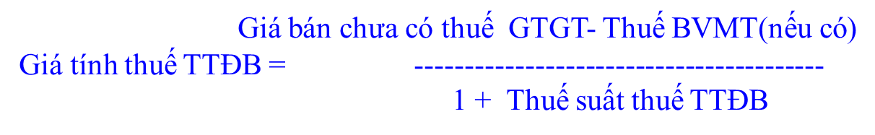
4.4.2 Căn cứ và phương pháp tính thuế
- Căn cứ tính thuế: Là giá tính thuế của hàng hóa, dịch vụ chịu thuế TTĐB và thuế suất thuế TTĐB của HH, dịch vụ đó.
Thuế TTĐB phải nộp = Giá tính thuế TTĐB x Thuế suất thuế TTĐB
- Giá tính thuế:
+ Đối với hàng hoá sản xuất trong nước: Là giá bán của cơ sở sản xuất chưa có thuế GTGT và chưa có thuế TTĐB, chưa có thuế BVMT.

Slide 247
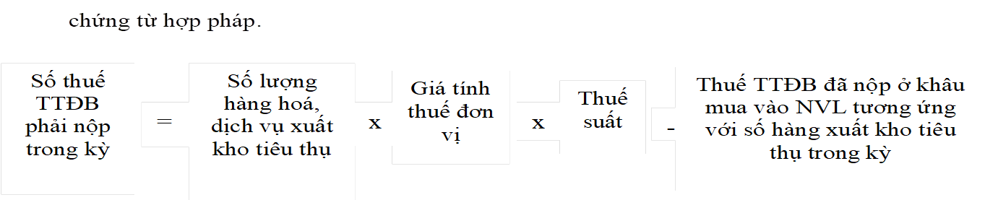
4.4.2 Căn cứ và phương pháp tính thuế
- Giá tính thuế:
+ Đối với hàng hoá nhập khẩu
Giá tính thuế TTĐB = Giá tính thuế nhập khẩu + Thuế nhập khẩu
Trường hợp cơ sở sản xuất hàng hoá chịu thuế TTĐB bằng nguyên liệu chịu thuế TTĐB thì sẽ được khấu trừ số thuế TTĐB đã nộp đối với nguyên liệu nếu có chứng từ hợp pháp.

Slide 248
4.4.2 Căn cứ và phương pháp tính thuế
- Giá tính thuế:
+ Đối với hàng hoá chịu thuế TTĐB
Là giá chưa có thuế GTGT, thuế bảo vệ môi trường (nếu có) và chưa có thuế TTĐB và không loại trừ giá trị vỏ bao bì.
+ Đối với hàng hoá gia công
Là giá tính thuế của hàng hoá bán ra của cơ sở giao gia công hoặc giá bán của sản phẩm cùng loại hoặc tương đương tại cùng thời điểm bán hàng chưa có thuế GTGT, thuế bảo vệ môi trường (nếu có) và chưa có thuế TTĐB

Slide 249
4.4.2 Căn cứ và phương pháp tính thuế
- Giá tính thuế:
+ Đối với HH sản xuất dưới hình thức hợp tác kinh doanh:
Là giá bán ra chưa có thuế GTGT và thuế bảo vệ môi trường (nếu có) của cơ sở sử dụng hoặc sở hữu thương hiệu hàng hoá, công nghệ sản xuất.
+ Đối với hàng hoá bán theo phương thức trả góp, trả chậm:
Là giá bán chưa có thuế GTGT, thuế bảo vệ môi trường (nếu có) và chưa có thuế TTĐB của hàng hóa bán theo phương thức trả tiền một lần, không bao gồm khoản lãi trả góp, lãi trả chậm.

Slide 250
4.4.2 Căn cứ và phương pháp tính thuế
- Giá tính thuế:
+ Đối với hàng hoá, dịch vụ dùng để trao đổi, tiêu dùng nội bộ, biếu, tặng, cho, khuyến mại:
Là giá tính thuế tiêu thụ đặc biệt của hàng hóa, dịch vụ cùng loại hoặc tương đương tại thời điểm phát sinh các hoạt động này.
+ Đối với dịch vụ: Là giá cung ứng dịch vụ của cơ sở kinh doanh chưa có thuế GTGT và chưa có thuế TTĐB . Công thức: Giá tính thuế TTĐB = Giá dịch vụ chưa có thuế GTGT/ (1+Thuế suất thuế TTĐB)

Slide 251
4.4.2 Căn cứ và phương pháp tính thuế
- Giá tính thuế
+ Đối với cơ sở KD xuất khẩu mua hàng chịu thuế TTĐB của cơ sở sản xuất để xuất khẩu nhưng không xuất khẩu mà bán trong nước:
Là bán chưa có thuế TTĐB, thuế bảo vệ môi trường (nếu có) và chưa có thuế GTGT
TH bán là giá bán có thuế TTĐB: giá tính thuế tiêu thụ đặc biệt là giá do cơ quan thuế ấn định theo quy định của luật quản lý thuê.

Slide 252

4.4.2 Căn cứ và phương pháp tính thuế
- Thuế suất thuế TTĐB: Quy định tại khoản 4, điều 1 luật số 70/2014/QH13 và Điều 2, Luật số 106/2016/QH13 sửa đổi bổ sung một số điều của luật thuế TTĐB.

Slide 253

Hoàn thuế, giảm thuế, khấu trừ thuế
  Theo Điều 8, 9 của Luật thuế Tiêu thụ đặc biệt số 27/2008/QH12.

Slide 254
BÀI TẬP
Bài 1:
Cửa hàng Nam Hải chuyên sản xuất A là mặt hàng chịu thuế TTĐB. Năm 2018 sản xuất được 1.500 sp với giá bán chưa có thuế GTGT là 1.200.000 đồng/1 sản phẩm.
Yêu cầu: Tính thuế TTĐB phải nộp của doanh nghiệp. Biết rằng: Thuế suất thuế TTĐB là 45%.

Slide 255

BÀI TẬP
Trả lời: (Đơn vị tính: 1.000 đồng)
Giá tính thuế TTĐB =
= 827,58
- Thuế TTĐB phải nộp = Số lượng HH tính thuế TTĐB * Giá tính thuế TTĐB * TS thuế TTĐB = 1.500 x 827,58 x 0,45 = 558.616
=> Vậy thuế TTĐB mà doanh nghiệp nộp là: 558.616

Slide 256
BÀI TẬP
Bài 2:
Công ty Halida sản xuất mặt hàng bia lon với số lượng 2.800.000 hộp/năm. Giá trị vỏ hộp được khấu trừ là 3.800 đồng /vỏ. Giá bán chưa có thuế GTGT là 15.000 đồng /hộp. Thuế suất thuế TTĐB là 65%.
Yêu cầu: Tính thuế TTĐB doanh nghiệp phải nộp.

Slide 257

BÀI TẬP
Trả lời: (Đơn vị tính: 1.000 đồng)
1. Giá tính thuế TTĐB =
= 6,78
2. Thuế TTĐB phải nộp = Số lượng hàng hóa tính thuế TTĐB x Giá tính thuế TTĐB x Thuế suất thuế TTĐB
= 2.800 .000 x 6,78 x 0, 65 = 12.339.600 đồng
3. Vậy thuế TTĐB mà DN phải nộp là 12.339.600 đồng

Slide 258
4.5 Kế toán thuế tiêu thụ đặc biệt
Chứng từ kế toán
Tài khoản chuyên dùng
Sổ kế toán

Slide 259
4.5 Kế toán thuế tiêu thụ đặc biệt
4.5.1 Chứng từ kế toán
Hóa đơn bán hàng
Bộ tờ khai hải quan hàng nhập khẩu
Bộ tờ khai hải quan hàng xuất khẩu
Phiếu thu, phiếu chi
Giấy báo nợ, Giấy báo có,…
4.5.2 Tài khoản sử dụng
Tài khoản sử dụng: TK3332 –Thuế tiêu thụ đặc biệt

Slide 260
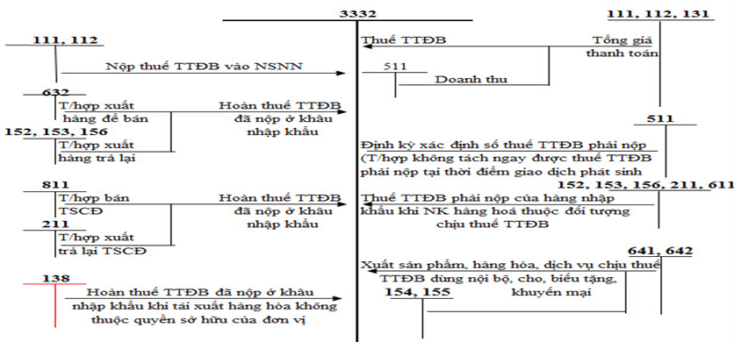
Phương pháp kế toán

Slide 261
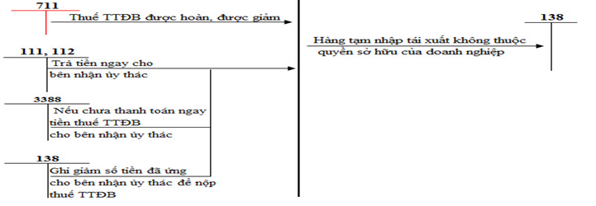
Phương pháp kế toán
TK 3332

Slide 262
BÀI TẬP
Bài 1: Doanh nghiệp nộp thuế GTGT theo phương pháp khấu trừ trong kỳ trích một số nghiệp vụ như sau: (ĐVT: Triệu đồng)
1. Doanh nghiệp xuất kho bia đem bán. Giá bán chưa có thuế GTGT là 1.600, thuế suất thuế GTGT 10%, đã thu được tiền hàng bằng tiền gửi ngân hàng.
2. Doanh nghiệp xuất kho một số rượu đem bán. Giá chưa có thuế GTGT là 200, thuế suất thuế GTGT 10%, chưa thu được tiền hàng, loại rượu này có nồng độ cồn > 200.
Biết rằng: Bia có thuế suất thuế TTĐB là 45%, rượu có nồng độ cồn >200 là 45%.
Yêu cầu: - Tính thuế TTĐB doanh nghiệp phải nộp?
- Định khoản nghiệp vụ kinh tế phát sinh.

Slide 263
ĐÁP ÁN BÀI 1
1. Doanh nghiệp xuất kho bia đem bán. Giá bán chưa có thuế GTGT là 1600, thuế suất thuế GTGT 10%. DN đã thu được tiền hàng bằng tiền gửi ngân hàng.
Giá tính thuế TTĐB = 1.600/(1+45%) = 1.103,45
Thuế TTĐB phải nộp = 1.103,45 * 45% = 496,55
2. Doanh nghiệp xuất kho một số rượu đem bán. Giá chưa có thuế GTGT là 200, thuế suất thuế GTGT 10%. DN chưa thu được tiền hàng, loại rượu này có nồng độ cồn > 200.
Giá tính thuế TTĐB = 200/(1+45%) = 137,93
Thuế TTĐB phải nộp = 137,93 * 45% = 62,06

Slide 264
ĐÁP ÁN BÀI 1
Định khoản:
1. * Nếu tách ngay được thuế TTĐB:
Nợ TK 112: 1.760
Có TK 511: 1.103,45
Có TK 3332: 496,55
Có TK 3331: 160
* Nếu không tách ngay được số thuế TTĐB
BT1: Nợ TK 112: 1.760
Có TK 511: 1.600
Có TK 3331 : 160
BT2: Nợ TK 511: 496,55
Có TK 3332: 496,55

Slide 265
ĐÁP ÁN BÀI 1
2. * Nếu tách ngay được thuế TTĐB:
Nợ TK 112: 220
Có TK 511: 137,93
Có TK 3332: 62,06
Có TK 3331: 20
* Nếu không tách ngay được số thuế TTĐB:
BT1: Nợ TK 112: 220
Có TK 511: 200
Có TK 3331 : 20
BT2: Nợ TK 511: 62,06
Có TK 3332: 62,06

Slide 266
BÀI TẬP
Bài 2: Doanh nghiệp sản xuất ô tô, nộp thuế GTGT theo phương pháp khấu trừ trong kỳ trích một số nghiệp vụ như sau: (ĐVT: Triệu đồng)
1. Doanh nghiệp xuất bán 100 ô tô 4 chỗ trong đó 40 chiếc có công suất < 2000 cm3. Bán với giá chưa có thuế 680, thuế suất thuế GTGT 10%, đã thu được bằng tiền gửi ngân hàng.
2. Doanh nghiệp xuất bán 40 chiếc có công suất lớn hơn 2000 cm3 và nhỏ hơn 3000 cm3 với giá chưa có thuế là 600, thuế suất thuế GTGT 10%. DN đã thu được tiền bằng tiền gửi ngân hàng.

Slide 267
BÀI TẬP
Bài 2:
3. Doanh nghiệp xuất bán 20 chiếc loại > 3000 cm3 với giá chưa có thuế GTGT là 800, thuế suất thuế GTGT 10%. DN chưa thu được tiền hàng.
Yêu cầu:
- Tính thuế TTĐB doanh nghiệp phải nộp.
- Định khoản nghiệp vụ kinh tế phát sinh.
Biết rằng: Thuế suất thuế TTĐB của ô tô 4 chỗ chạy bằng xăng <2000 cm3: 45%, lớn hơn 2000 cm3 và nhỏ hơn 3000 cm3: 50% và >3000 cm3: 60%.

Slide 268
BÀI TẬP
Bài 3: Doanh nghiệp nhập khẩu rượu nộp thuế GTGT theo phương pháp khấu trừ, trong kỳ trích một số nghiệp vụ như sau: (ĐVT: Triệu đồng)
1. Doanh nghiệp nhập khẩu 10.000 l rượu nước với nồng độ cồn 400, giá nhập khẩu tại cảng nhập CIF là 5 USD/l tại cảng Hải Phòng. DN đã thanh toán tiền bằng tiền gửi ngân hàng. Tỷ giá thực tế tại thời điểm thanh toán là 17000 VNĐ/USD.
2. Theo tờ khai hải quan, thuế NK rượu có thuế suất 10%, thuế suất thuế TTĐB là 45%, thuế suất thuế GTGT là 10%. Tỷ giá tính thuế trên tờ khai hải quan là 16900 VNĐ/ USD.

Slide 269
BÀI TẬP
Bài 3:
3. Doanh nghiệp xuất kho 10.000 l rượu nước để đóng chai loại 0,65 l. Mà tổng số sản xuất được là 15.360 chai.
4. Doanh nghiệp xuất bán được 10.000 chai. Giá bán chưa có thuế là 400.000 VNĐ/ chai. Thuế suất thuế GTGT 10%, đã thu được tiền bằng tiền gửi ngân hàng.
Yêu cầu:
- Tính thuế TTĐB doanh nghiệp phải nộp.
- Định khoản nghiệp vụ kinh tế phát sinh.

Slide 270
BÀI TẬP
Bài 4:
Doanh nghiệp kinh doanh lĩnh vực sân Golf, nộp thuế GTGT theo phương pháp khấu trừ, có thông tin như sau: (ĐVT: Triệu đồng)
Doanh thu chưa có thuế GTGT của DN là 2.000, thuế suất thuế GTGT là 10%. DN đã thu được tiền bằng tiền gửi ngân hàng.
Trong đó kinh doanh thẻ sân Golf và dịch vụ hoạt động trên sân Golf có doanh thu là 1.200, kinh doanh khách sạn hàng lưu niệm có doanh số là 800.
Thuế suất thuế TTĐB của lĩnh vực kinh doanh sân Golf là 20%.
Yêu cầu:
- Tính thuế TTĐB doanh nghiệp phải nộp?
- Định khoản nghiệp vụ kinh tế phát sinh.

Slide 271
CÂU HỎI ÔN TẬP BÀI 4
Câu 1: Trình bày căn cứ và phương pháp tính thuế xuất nhập khẩu ?
Câu 2: Trình bày khái niệm, đặc điểm thuế tiêu thụ đặc biệt?
Câu 3: Trình bày phương pháp kế toán thuế nhập khẩu?
Câu 4: Trình bày phương pháp kế toán thuế xuất khẩu?

Slide 272
Thank You !

Slide 273
BÀI TẬP TỔNG HỢP
Bài 1:
I/ Tại một công ty sản xuất Z, trong năm sản xuất được 280.000 sp và tiêu thụ như sau:
1) Trực tiếp bán lẻ 40.000 sp, giá bán gồm cả thuế GTGT: 71.500 đồng/sp.
2) Bán cho công ty TM trong nước 90.000 sp với giá bán gồm cả thuế GTGT là 68.200 đ/sp
3) Bán cho siêu thị 20.000 sp, giá bán chưa có thuế GTGT 63.000 đồng/sp.
4) Bán cho doanh nghiệp chế xuất 30.000 sp. Giá bán : 68.000 đồng/sp
5) Xuất cho đại lý bán lẻ 40.000 sp, giá bán theo hợp đồng đại lý gồm cả thuế GTGT: 72.600 đ/sp. Cuối năm đại lý còn tồn kho 10.000 sp.
6) Bán cho công ty xuất nhập khẩu 30.000 sp, giá bán chưa có thuế GTGT là 64.000 đồng/sp. Trong đó có 1.000 sp không phù hợp quy cách so với hợp đồng, doanh nghiệp phải giảm giá bán 10%.
7) Trực tiếp xuất khẩu ra nước ngoài 20.000 sp, giá bán theo điều kiện CIF là 75.000 đồng/sp, phí vận chuyển và bảo hiểm 2.000 đồng/sp.

Slide 274
BÀI TẬP TỔNG HỢP
Bài 1:
II/ Chi phí sản xuất kinh doanh phát sinh trong năm (chưa tính các khoản thuế)
1) Nguyên vật liệu chính: xuất kho để sx sp 20.400 kg, giá xuất kho: 200.000 đồng/kg.
2) Nguyên vật liệu phụ và nhiên liệu khác: 1.520 triệu đồng.
3) Tiền lương:
- Bộ phận trực tiếp sản xuất: định mức tiền lương: 1,5 triệu đồng/lđ/tháng, định mức sx: 150 sp/ld/tháng.
- Bộ phận quản lý: 352 triệu đồng.
- Bộ phận bán hàng. 106 triệu đồng
- Bộ phận phục vụ sản xuất: 200 triệu đồng
4) KHTSCD: TSCD thuộc bộ phận sản xuất: 2.130 triệu đồng, bộ phận quản lý: 1012 triệu đồng, bộ phận bán hàng: 604 triệu đồng.

Slide 275
BÀI TẬP TỔNG HỢP
Bài 1:
5) Các chi phí khác:
- Chi nộp thuế xuất khẩu.
- Phí bảo hiểm và vận chuyển quốc tế.
- Chi phí đồng phục cho công nhân sản xuất: 200 triệu đồng
- Trả tiền quầy hàng thuộc bộ phận bán hàng: 105 triệu đồng.
- Trả tiền vay ngân hàng: 1.015 triệu đồng.
- Các chi phí khác còn lại:
+ Thuộc bộ phận sản xuất: 920 triệu đồng, trong đó chi phí về nghiên cứu chống ô nhiễm môi trường bằng nguồn vốn của cơ quan chủ quản của cấp trên: 90 triệu đồng.
+ Thuộc bộ phận quản lý: 210 triệu đồng, trong đó nộp phạt do vi phạm hành chính về thuế: 3 triệu đồng.
+ Dịch vụ mua vào sử dụng cho bộ phận quản lý: 126,5 triệu đồng
+ Thuộc bộ phận bán hàng: 132 triệu đồng.

Slide 276

BÀI TẬP TỔNG HỢP
Bài 1:
BIẾT RẰNG:
1/ Thuế suất thuế XK 2%, TNDN: 20%, GTGT đối với sp 10%, thuế môn bài phải nộp cả năm: 3 triệu đồng.
2/ Thuế GTGT đầu vào được khấu trừ cho cả năm là: 524 triệu đồng.
3/ Thu nhập chịu thuế khác: 12,6 triệu đồng
Yêu cầu: Tính các khoản thuế mà công ty Z phải nộp trong năm.

Slide 277
BÀI TẬP TỔNG HỢP
Bài 2:
Tại một công ty sản xuất Thuận An, trong năm có các nghiệp vụ kinh tế phát sinh như sau:
I/ Tình hình mua tư liệu sản xuất:
- Nhập khẩu 100.000 kg nguyên liệu A để sx bia lon, giá FOB quy ra tiền Việt Nam: 30.000 đ/kg, phí vận tải và bảo hiểm quốc tế chiếm 10% giá FOB.(cdcntt – tphcm)
- Hàng hóa mua trong nước để phục vụ sản xuất kinh doanh với giá mua chưa thuế GTGT 1.500 triệu đồng (tất cả đều có hóa đơn GTGT).
- Dịch vụ mua trong nước để phục vụ sản xuất kinh doanh với giá mua chưa thuế GTGT 500 trđ (tất cả đều có hóa đơn GTGT)
II/ Tình hình sản xuất sản phẩm của công ty: trong năm công ty sản xuất được 100.000 thùng bia.

Slide 278
BÀI TẬP TỔNG HỢP
Bài 2:
III/ Tình hình tiêu thụ sản phẩm do công ty sản xuất: biết rằng giá vỏ được khấu trừ là 30.096 đồng/thùng (24 lon x 0,33 lít/lon x 3.800 đồng/lít = 30.096 đồng/thùng)
- Bán cho công ty thương mại 30.000 thùng bia với giá chưa thuế GTGT là 170.096 đ/thùng
- Giao cho các đại lý 40.000 thùng bia, với giá bán của đại lý theo hợp đồng với doanh nghiệp chưa thuế GTGT là 184.096 đ/thùng, hoa hồng đại lý 5% trên giá bán chưa thuế GTGT, trong kỳ các đại lý đã bán hết số hàng trên.
- Bán sỉ cho các chợ 20.000 thùng bia với giá chưa thuế GTGT là 177.096 đ/thùng.
IV/ Chi phí sản xuất kinh doanh phát sinh trong năm:
- Xuất kho 80.000 kg nguyên liệu A đã mua ở trên để phục vụ trực tiếp sản xuất.
- Hàng hóa mua trong nước xuất 80% để sử dụng vào sản xuất
- Dịch vụ mua trong nước sử dụng 100% sử dụng vào sản xuất

Slide 279
BÀI TẬP TỔNG HỢP
Bài 2:
- Khấu hao tài sản cố định ở phân xưởng sản xuất: 620 triệu đồng
- Tổng tiền lương ở bộ phận sản xuất: 1.540 triệu đồng.
- Trả lãi tiền vay ngân hàng: 20 triệu đồng.
- Chi phí hợp lý khác ở bộ phận sản xuất (bao gồm cả BHXH, BHYT, KPCĐ): 370 triệu đồng.
- Phí, lệ phí, thuế môn bài và chi phí khác phục vụ quản lý: 3.450 triệu đồng.
- Chi hoa hồng cho đại lý theo số sả phẩm thực tiêu thụ ở trên.
- Các khoản thuế phải nộp ở khâu bán hàng.
Yêu cầu: Tính các loại thuế mà công ty phải nộp trong năm.
BIẾT RẰNG:
Thuế suất thuế TNDN: 20%; thuế suất thuế GTGT của các hàng hóa, dịch vụ mua là 10%; thuế suất thuế nhập khẩu nguyên liệu A: 10% (NVL A không thuộc diện chịu thuế TTĐB); Thuế TTĐB của bia là 60%; Không có hàng tồn kho đầu kỳ; Giá tính thuế NK được xác định là giá CIF.

Slide 280
BÀI TẬP TỔNG HỢP
Bài 3
Trong tháng 8/2016 công ty Đại Phát có phát sinh các nghiệp vụ sau:
1. Nhập khẩu 405 chai rượu 40 độ, giá mua 20$/chai, chi phí vận chuyển và bảo hiểm quốc tế cho cả lô hàng là 300$.
2. Xuất toàn bộ số rượu nhập khẩu trên để sản xuất và thu được 60.000 chai rượu 30 độ. Tổng chi phí để sản xuất một chai rượu 30 độ là 56.000đ
3. Công ty gửi bán tại đại lý 16.000 chai rượu 30 độ với giá bán theo quy định chưa có thuế GTGT là 84.500đ/chai. Hoa hồng phí cho đại lý là 10% trên doanh số bán.
4. Bán cho doanh nghiệp A thuộc khu chế xuất Nội Bài 40.000 chai rượu 30 độ với giá 70.000đ/chai
5. Trực tiếp xuất khẩu ra nước ngoài 3.000 chai rượu 30độ theo điều kiện FOB với giá 6$/chai, thuế suất thuế xuất khẩu 0%

Slide 281
BÀI TẬP TỔNG HỢP
Bài 3:
6. Cuối tháng đại lý thông báo bán được 15.000 chai. Công ty đã nhận được tiền hàng bằng tiền gửi ngân hàng sau khi đã trừ hoa hồng phí.
7. Sang tháng 9/2016 có 100 chai rượu 30 độ đã bán ở tháng trước nay bị trả lại do không đảm bảo chất lượng Công ty đã nhập kho đầy đủ và trả lại tiền cho khách hàng bằng tiền mặt, giá bán chưa thuế GTGT là 70.000đ/chai, giá vốn 56.000đ/chai.
- Biết thuế xuất thuế nhập khẩu rượu 40 độ là 65%, thuế suất thuế TTĐB rượu 40 độ là 60%, rượu 30độ là 60%.
- Thuế GTGT các mặt hàng đều 10%, thuế xuất GTGT hoa hồng phí là 10%, GTGT hàng nhập khẩu 10%, GTGT hàng xuất khẩu 0%.
- tỉ giá 1$ = 21.000đ
Yêu cầu:
1. Tính các khoản thuế phải nộp: Thuế tiêu thụ đặc biệt, thuế GTGT, thuế xuất nhập khẩu
2. Định khoản kế toán

Slide 282
ĐÁP ÁN BÀI TẬP TỔNG HỢP
Bài 1:
1) Trực tiếp bán lẻ:
DT: 40.000sp x [71.500 đ/sp/(1 + 10%)] = 2.600 (triệu đồng)
Thuế GTGT đầu ra: 2.600 x 10% = 260 (triệu đồng)
2) Bán cho các Cty thương mại trong nước:
DT: 90.000sp x [68.200 đ/sp/(1 + 10%)] = 5.580 (triệu đồng)
Thuế GTGT đầu ra: 5.580 x 10% = 558 (triệu đồng)
3) Bán cho siêu thị:
DT 20.000sp x 63.000 đồng/sp = 1.260 (triệu đồng)
Thuế GTGT đầu ra: 1.260 x 10% = 126 (tr đồng)
4) Bán cho doanh nghiệp chế xuất:
DT: 30.000 sp x 68.000 đồng/sp = 2.040 (triệu đồng)
Thuế XK: 2.040 x 2% = 40,8 (triệu đồng)
5) Xuất cho đại lý bán lẻ:
DT: 30.000sp x [72.600 đ/sp/(1 + 10%)] = 1.980 (tr đồng)
Thuế GTGT đầu ra: 1.980 x 10% = 198 (triệu đồng)

Slide 283
ĐÁP ÁN BÀI TẬP TỔNG HỢP
Bài 1:
6) Bán cho công ty xuất nhập khẩu:
DT: (30.000sp x 64.000 đồng/sp) – (1.000sp x 64.000 đ/sp x 10%) = 1.913,6 (tr đồng)
Thuế GTGT đầu ra: 1.913,6 x 10% = 191,36 (triệu đồng)
7) Trực tiếp xuất khẩu ra nước ngoài:
DT: 20.000sp x 75.000 đồng/sp = 1.500 (tr đồng)
Thuế xuất khẩu: 20.000 sp x 73.000 đ/sp x 2% = 29,2 (tr đồng)
Vậy:
- Thuế XK phải nộp: 40,8 + 29,2 = 70 (triệu đồng)
- Thuế GTGT phải nộp = thuế GTGT đầu ra – thuế GTGT đầu vào được khấu trừ
- Thuế GTGT đầu ra = 260 + 558 + 126 + 198 + 191,36 = 1.333,36 (tr đồng)
Thuế GTGT đầu vào được khấu trừ: 524 (tr đông)
Thuế GTGT phải nộp = 1.333,36 – 524 = 809,36 (tr đồng)

Slide 284
ĐÁP ÁN BÀI TẬP TỔNG HỢP
Bài 1:
- Thuế TNDN phải nộp = thu nhập chịu thuế x thuế suất
DT: 2.600 + 5.580 + 1.260 +2.040 + 1.980 + 1.913,6 + 1.500 = 16.873,6 (tr đồng)
Chi phí để sản xuất 280.000 sp trong năm:
· NVL chính: 20.400kg x 200.000 đ/kg = 4.080 (tr đồng)
· NVl phụ và NL khác : 1.520 (tr đồng)
· Tiền lương: [(1,5/150) x 280.000] + 200 = 3.000 (tr đồng)
· Khấu hao tài sản cố định: 2.130 (tr đồng)
· Chi phí khác: 200 + 920 – 90) = 1.030 (tr đồng)
Chi phí để sản xuất 280.000sp trong năm: 4.080 + 1.520 + 3000 + 2.130 + 1.030 = 11.760 (tr đồng)
Chi phí phí hợp lý cho 260.000 sp tiêu thụ:
[(11.760/280.000) x 260.000] + 352 + 106 +1.012 + 604 + 70 + (20.000sp x 0,002 trd/sp) + 105 + 1.015 + (210 – 3) + 126,5 + 132 + 3 = 14.692,5 (tr đồng)
Thu nhập khác: 12,6 (tr đồng)
Thuế TNDN phải nộp = (16.873,6 – 14.692,5 + 12,6) x 20% = 438,74 (tr đồng)

Slide 285
ĐÁP ÁN BÀI TẬP TỔNG HỢP
Bài 2 :
- NK 100.000 kg nguyên liệu A:
Ta có : giá FOB + (I + F) = giá CIF
30.000 + 10% + 30.000 = giá CIF
Suy ra: giá CIF = 33.000 đ/kg
Thuế NK phải nộp: 100.000 kg x 33.000 đ/kg x 10% = 330 (triệu đồng)
Thuế GTGT phải nộp ở khâu NK:
[(100.000 kg x 33.000 đ/kg) + 330 triệu] x 10% = 363 (tr đồng)
- Hàng hóa mua trong nước:
Giá mua: 1.500 (tr đồng), thuế GTGT được khấu trừ là 150 triệu đồng.
- Dịch vụ mua trong nước:
Giá mua: 500 tr đồng, thuế GTGT được khấu trừ 50 tr đồng.
- Bán cho công ty thương mại:
Giá tính thuế TTDB: (170,096 – 30,096)/(1+60%) = 87.500 đ/thùng.
Thuế TTĐB phải nộp ở khâu bán hàng:
30.000 x 87.500 x 60% = 1.575 (tr đồng)
Doanh thu: 30.000 thùng x 170.096 đ/thùng = 5.102,88 (tr đ)
Thuế GTGT đầu ra: 5.102,88 x 10% = 510,288 (tr đ)

Slide 286
ĐÁP ÁN BÀI TẬP TỔNG HỢP
Bài 2:
- Bán cho các đại lý:
Giá tính thuế TTĐB: (184.096 – 30.096)/(1 + 60%) = 96.250 đ/thùng.
Thuế TTĐB phải nộp ở khâu bán hàng:
40.000 x 96.250 x 60% = 2.310 (tr đ)
Doanh thu: 40.000 x 184.096 đ/thùng = 7.363,84 (tr đ)
Thuế GTGT đầu ra: 7.363,84 x 10% = 736,384 (tr đ)
- Bán sỉ cho các chợ
Giá tính thuế TTĐB: (177.096 – 30.096)/(1 + 60%) = 91.875 đồng/hộp.
Thuế TTĐB phải nộp ở khâu bán hàng:
20.000 x 91.875 x 60% = 1.102,5 (tr đ)
Doanh thu: 20.000 hộp x 177.096 đ/thùng = 3.541,92 (trđ)
Thuế GTGT đầu ra: 3.541,92 x 10% = 354,192 (trđ)
Vậy: - Thuế NK phải nộp: 330 (trđ)
- Thuế GTGT phải nộp ở khâu nhập khẩu: 363 (trđ)
- Thuế TTĐB phải nộp ở khâu bán hàng là: (1.575 + 2.310 + 1.102,5) = 4.987,5 (trđ)

Slide 287
ĐÁP ÁN BÀI TẬP TỔNG HỢP
Bài 2:
- Thuế GTGT phải nộp cuối kỳ = Thuế GTGT đầu ra – Thuế GTGT đầu vào
Trong đó: Thuế GTGT đầu ra = (510,288 + 736,384 + 354,192) = 1.600,864 (tr đồng)
Thuế GTGT đầu vào = 363 + 150 + 50 = 563 (tr đ)
Vậy: Thuế GTGT phải nộp cuối kỳ = 1.600,864 – 563 = 1.037,864 (tr đ)
- Thuế TNDN phải nộp = Thu nhập chịu thuế x Thuế suất.
Thu nhập chịu thuế = Doanh thu chịu thuế - Chi phí hợp lý
+ Doanh thu chịu thuế = (5.102,88 + 7363,84 + 3.541,92) = 16.008,64 (tr đ)
. Chi phí hợp lý để sản xuất 100.000 thùng bia: [(3.360/100.000) x 80.000] + (1.500 x 80%) + 500 + 620 + 1.540 + 370 = 7.134 (tr đồng)
. Chi phí hợp lý cho 90.000 thùng bia tiêu thụ: [(7.134/100.000) x 90.000] + 20 + 3.450 + (7.363,84 x 5%) + 4.987,5 = 15.246,292 (tr đ)
Thuế TNDN phải nộp = (16.008,64 – 15.246,292) x 20% = 152,4696 (tr đ)

Slide 288
ĐÁP ÁN BÀI TẬP TỔNG HỢP
Bài 3 :
1. Tính các khoản thuế phải nộp:
a, Cách tính thuế nhập khẩu:
Thuế NK = ((số lượng hàng hóa NK x giá tính thuế) + (chi phí liên quan))
Vậy: Thuế nhập khẩu = ((405 x 20 x 21.000) + (300 x 21.000)) x 65% = 114.660.000
b, Cách tính thuế tiêu thụ đặc biệt (đối với hàng nhập khẩu)
Thuế TTĐB = Giá tính thuế tiêu thụ đặc biệt x thuế suất thuế TTĐB
Giá tính thuế TTĐB = Trị gía hàng NK + Thuế nhập khẩu
Thuế TTĐB = {(số lượng hàng hóa NK x giá tính thuế NK) + chi phí có liên quan + thuế NK } x thuế suất thuế TTĐB
Thuế TTĐB = {((405 x 20 x 21.000) + (300 x 21.000 ) + 114.660.000}x 65% = 89.189.000
c. Thuế GTGT hàng NK = ((405 * 20 * 21.000) + 300 * 21.000 + 114.660.000 + 189.189.000) * 10% = 48.024.900

Slide 289
ĐÁP ÁN BÀI TẬP TỔNG HỢP
Bài 3:
2. Định khoản
1. a. Nợ TK 151 303.849.000
Có TK 3333 114.660.000
Có TK 3332 189.189.000
b. Nợ TK 133 48.024.900
Có TK 33321 48.024.900
2. Nợ TK 155 3.360.000.000
Có TK 154 3.360.000.000
3. Nợ TK 157 896.000.000
Có TK 156 896.000.000
Hoa hồng đại lý = (15.000 x 84500) x 10% = 126.750.000
4. Thuế xuất khẩu = (40.000 x 70.000) x 0% = 0
5. Thuế XK =0
6.a, Nợ TK 632 840.000.000
Có TK 157 840.000.000

Slide 290
ĐÁP ÁN BÀI TẬP TỔNG HỢP
Bài 2:
6.b, Nợ TK 131 1.394.250.000
Có TK 511 1.267.500.000
Có TK 3331 126.750.000
c, Nợ TK 641 126.750.000
Nợ TK 133 12.675.000
Có TK 131 139.425.000
d, Nợ TK 112 1.254.825.000
Có TK 131 1.254.825.000
e, Nợ TK 131 126.750.000
Có TK 3331 126.750.000
f, Nợ TK 133 12.675.000
Có TK 131 12.675.000
7. a, Nợ TK 156 5.600.000
Có TK 632 5.600.000
b, Nợ TK 521 7.000.000
Nợ TK 3331 700.000
Có TK 111 7.700.000

